Slide 1
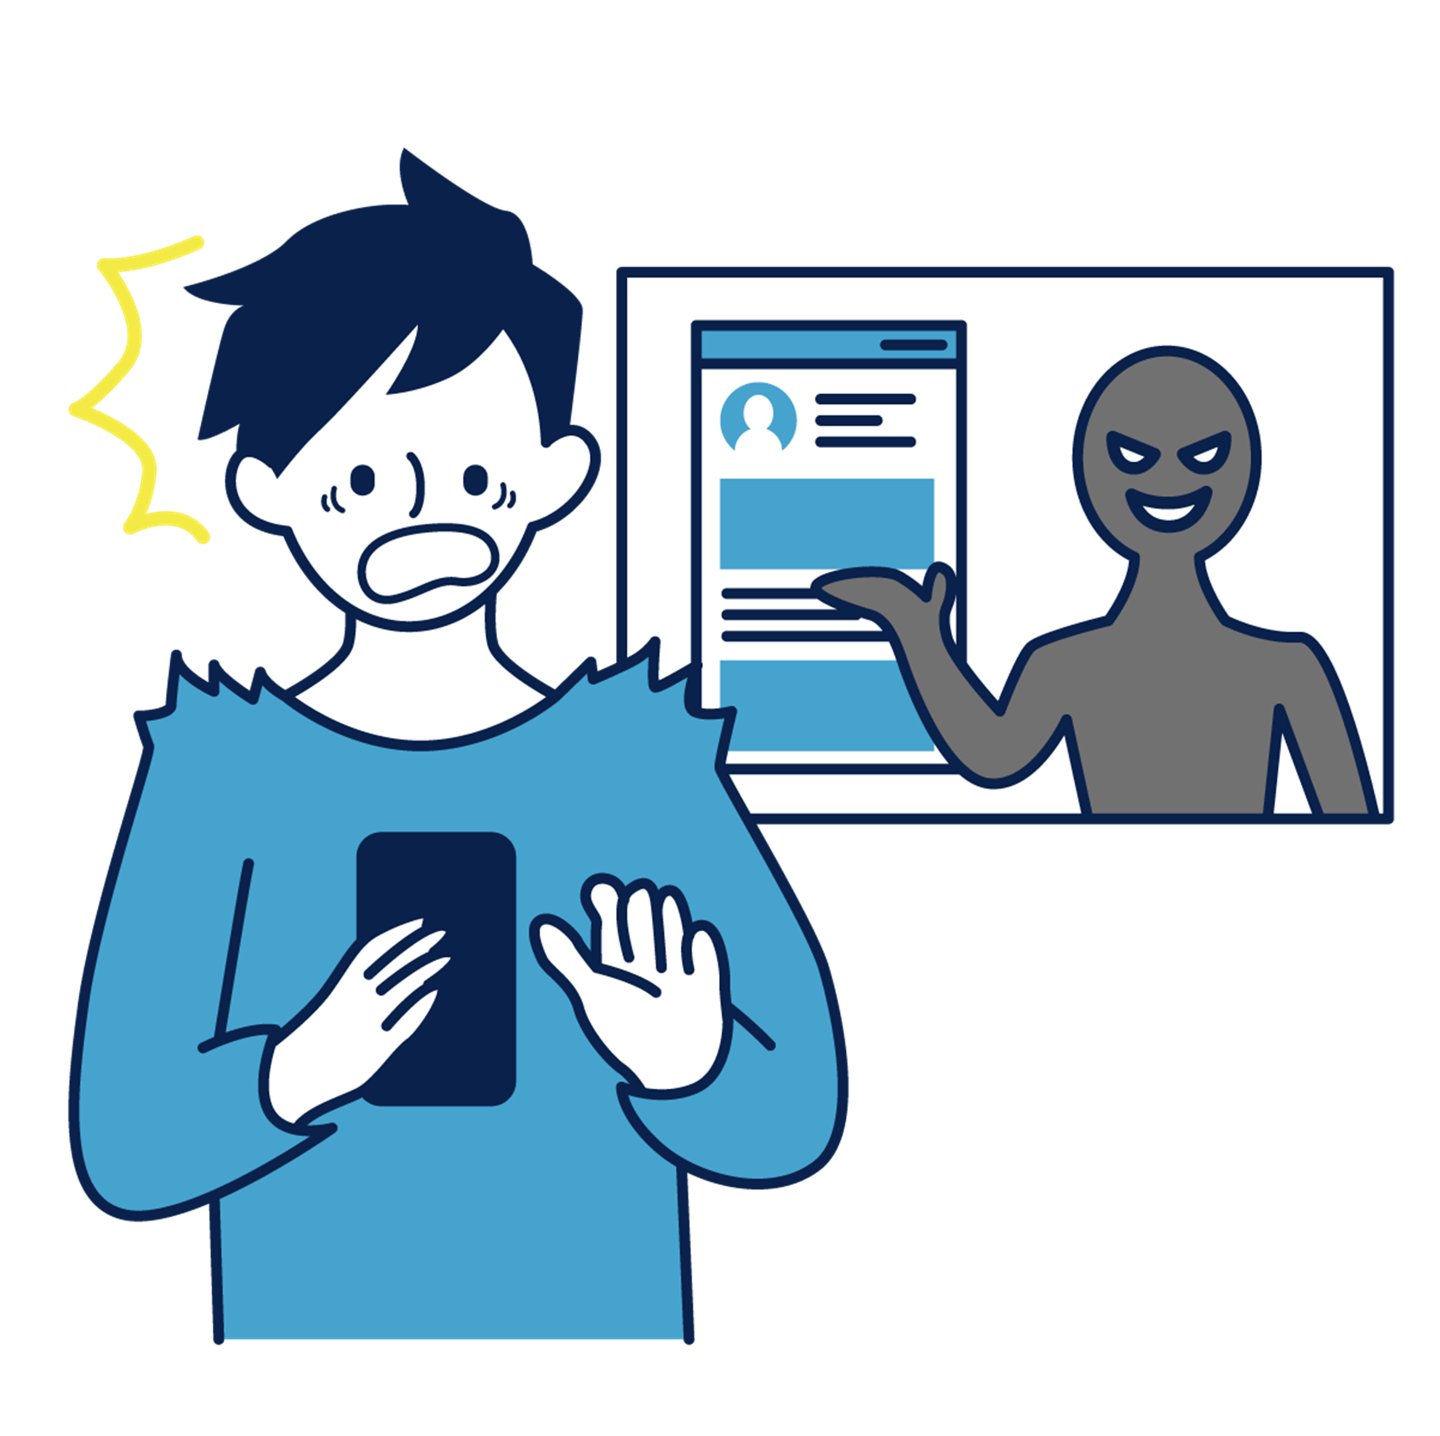
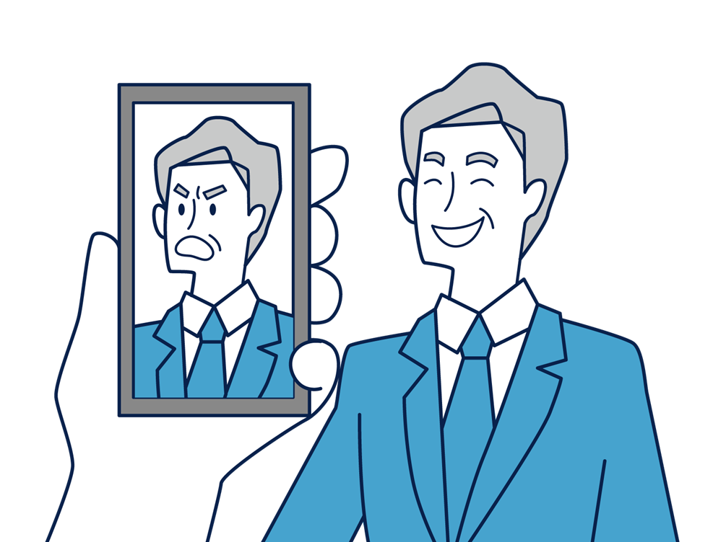




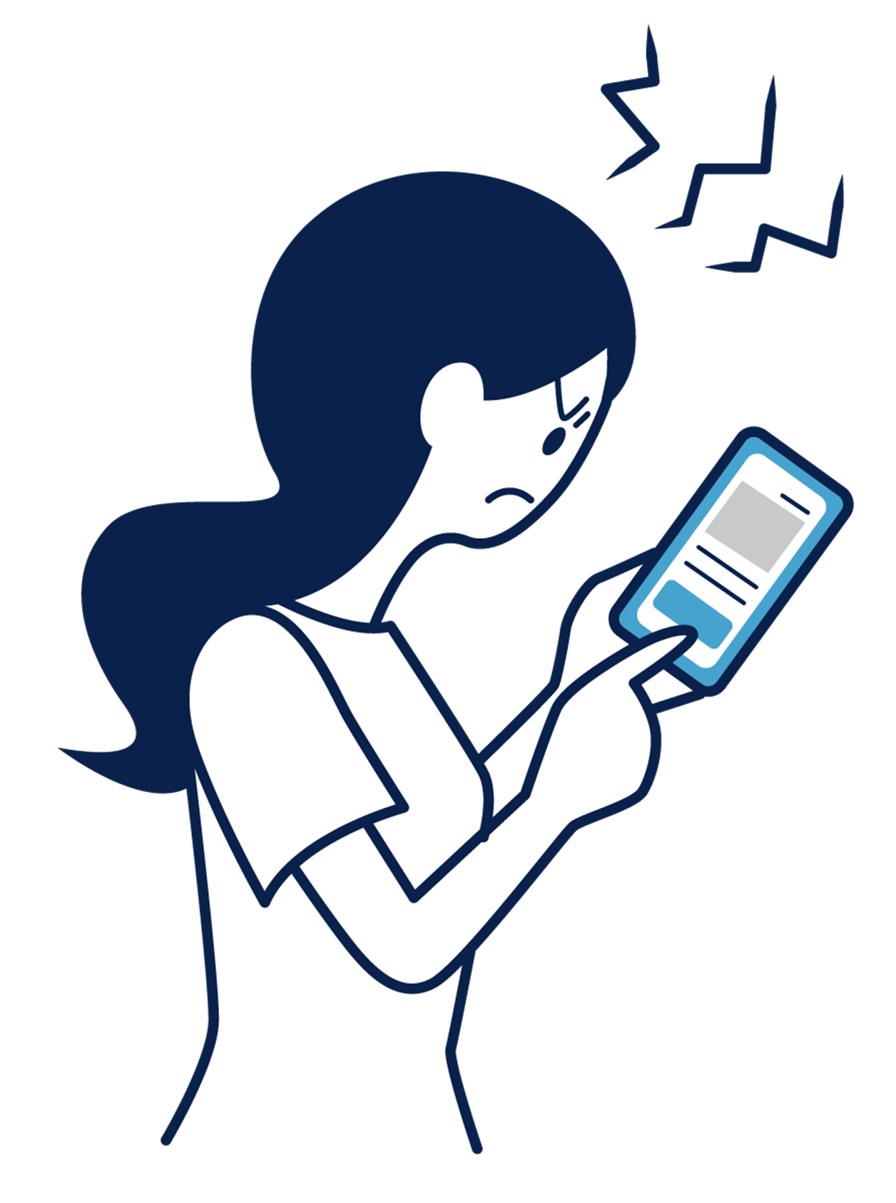

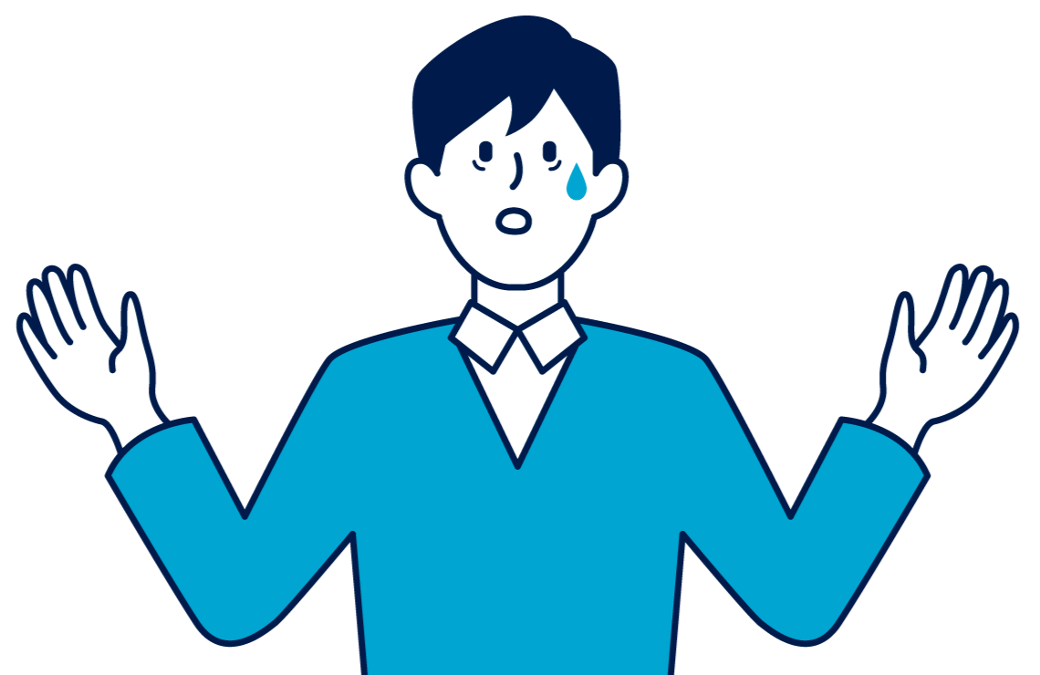
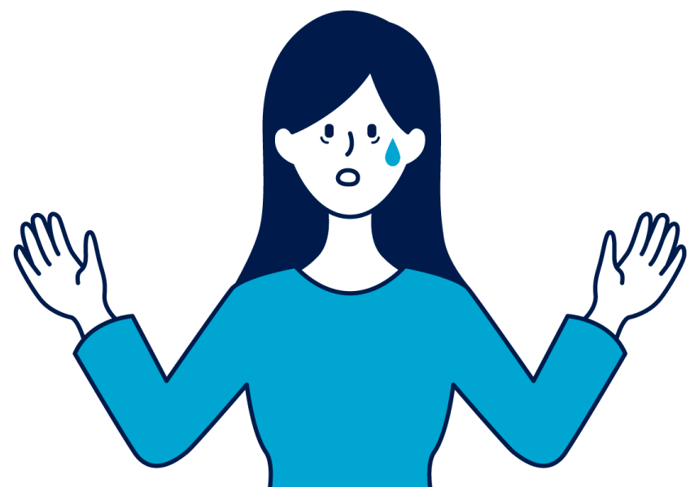
別紙３
インターネットとの向き合い方
ニセ・誤情報
ニセ・誤情報
ニセ・誤情報
ニセ・誤情報
に騙されないために
ー講師用ガイドラインー

Slide 2
はじめに（講演をされる方へ）
2016年のアメリカ大統領選をきっかけに、近年「フェイクニュース」が大きな社会問題となっています。日本においても、新型コロナウイルスに関連して「大きく息を吸って10秒間息を止められたらコロナには感染していない」「トイレットペーパーがなくなる」「ワクチンを接種すると不妊化する」といった誤情報が流れるなど、私たちの身近な生活にも影響を与えています。インターネットの発展に伴って、SNSやメッセージアプリなどコミュニケーションツールが多様化し、不確かな情報やデマ、意図的に作られた偽情報などが直接手元に届くようになった今、私たちが日常的に触れている情報の信頼性が問われ始めています。
「フェイクニュース」とは何か？ 一人ひとりができることは何か？
【Yahoo! ニュース, 「フェイクニュース」への備え～デマや不確かな情報に惑わされないために～（2021年9月）より引用・一部変更】
本スライド資料「インターネットとの向き合い方 ニセ・誤情報に騙されないために」は、EUのフェイクニュース教育プログラム「Spot and fight disinformation」を参照しつつ、日本の受講生になじみ深いようにアレンジして作成されています。あらゆる年齢層の受講者が、フェイクニュースを知り、それに備えることができるようになるために設計されています。50分前後の講義を想定したプログラムですが、講師の裁量により事例等を追加することも可能です。
（次ページ以降、スライドと連動する形で講師の説明例文とスライドの切替えポイントを例示していますが、説明例文についても講師の裁量でアレンジ可能です。）

Slide 3
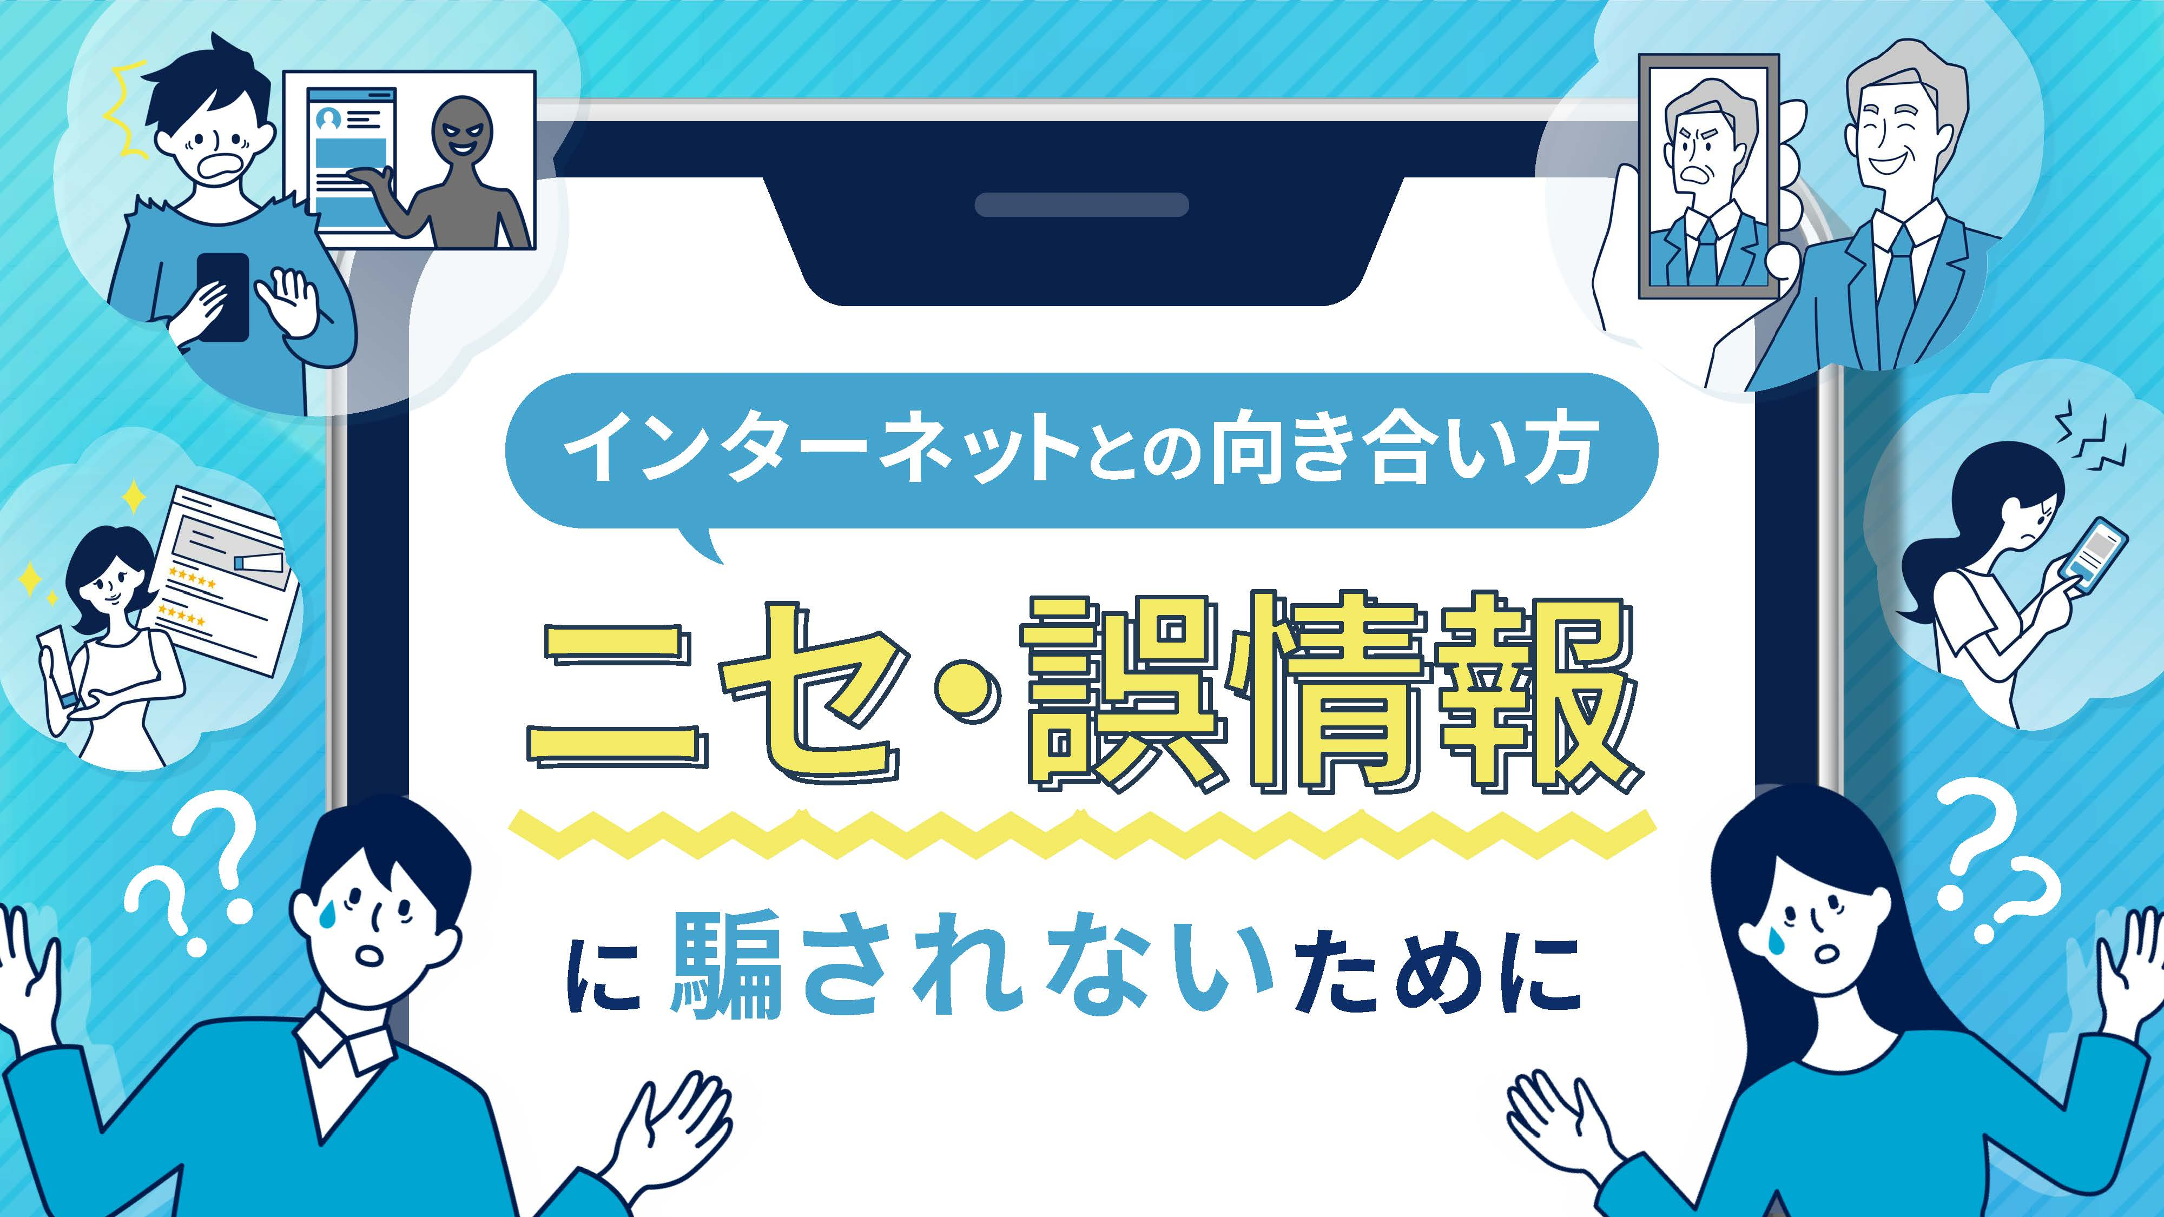
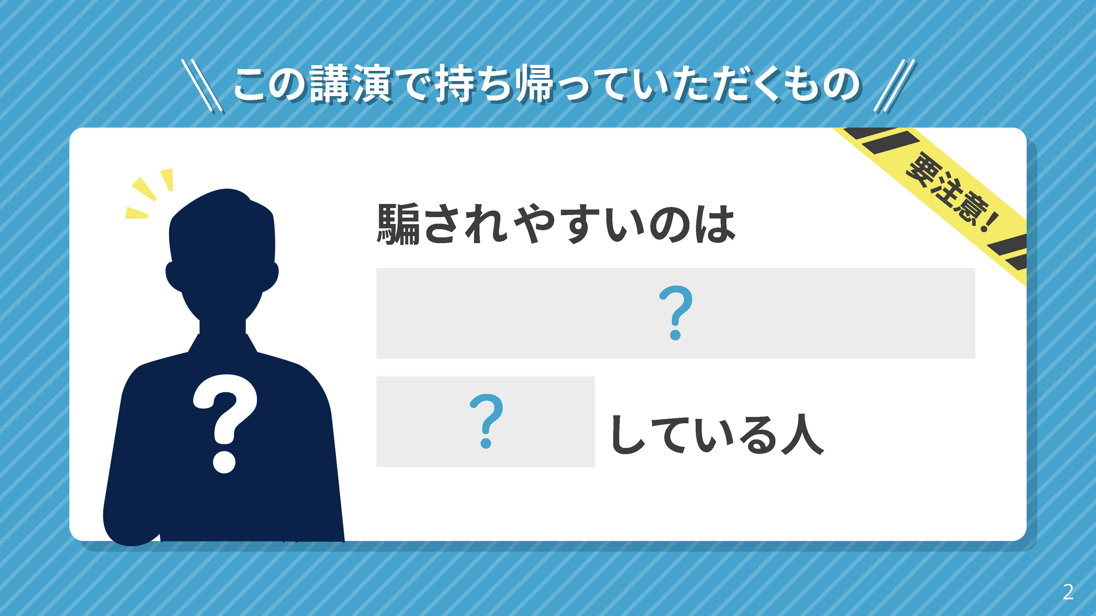
最近よく耳にするフェイクニュースという言葉。ニセの情報、誤った情報という意味で使われることが多いですが、こういったものが私たちにどれくらい身近で、なぜそんなウソが作られ、それを放置すると社会がどうなってしまうのか。そして私達はどうすればいいのか・・・今日はそういった内容を確認していきます。
そして、この講演が終了した時、みなさんには一つの考え方を持ち帰って頂きます。スライドをご覧ください。（クリック）
「騙されやすいのは している人」
真ん中に文字が入っていません。この部分に入る言葉を、講演が終わった時、皆さん一緒に確認しましょう。ここにはいったいどんな言葉が入るのか、ぜひそれを考えながら講演を聞いて頂ければと思います。
さっそくですが（クリック）

Slide 4
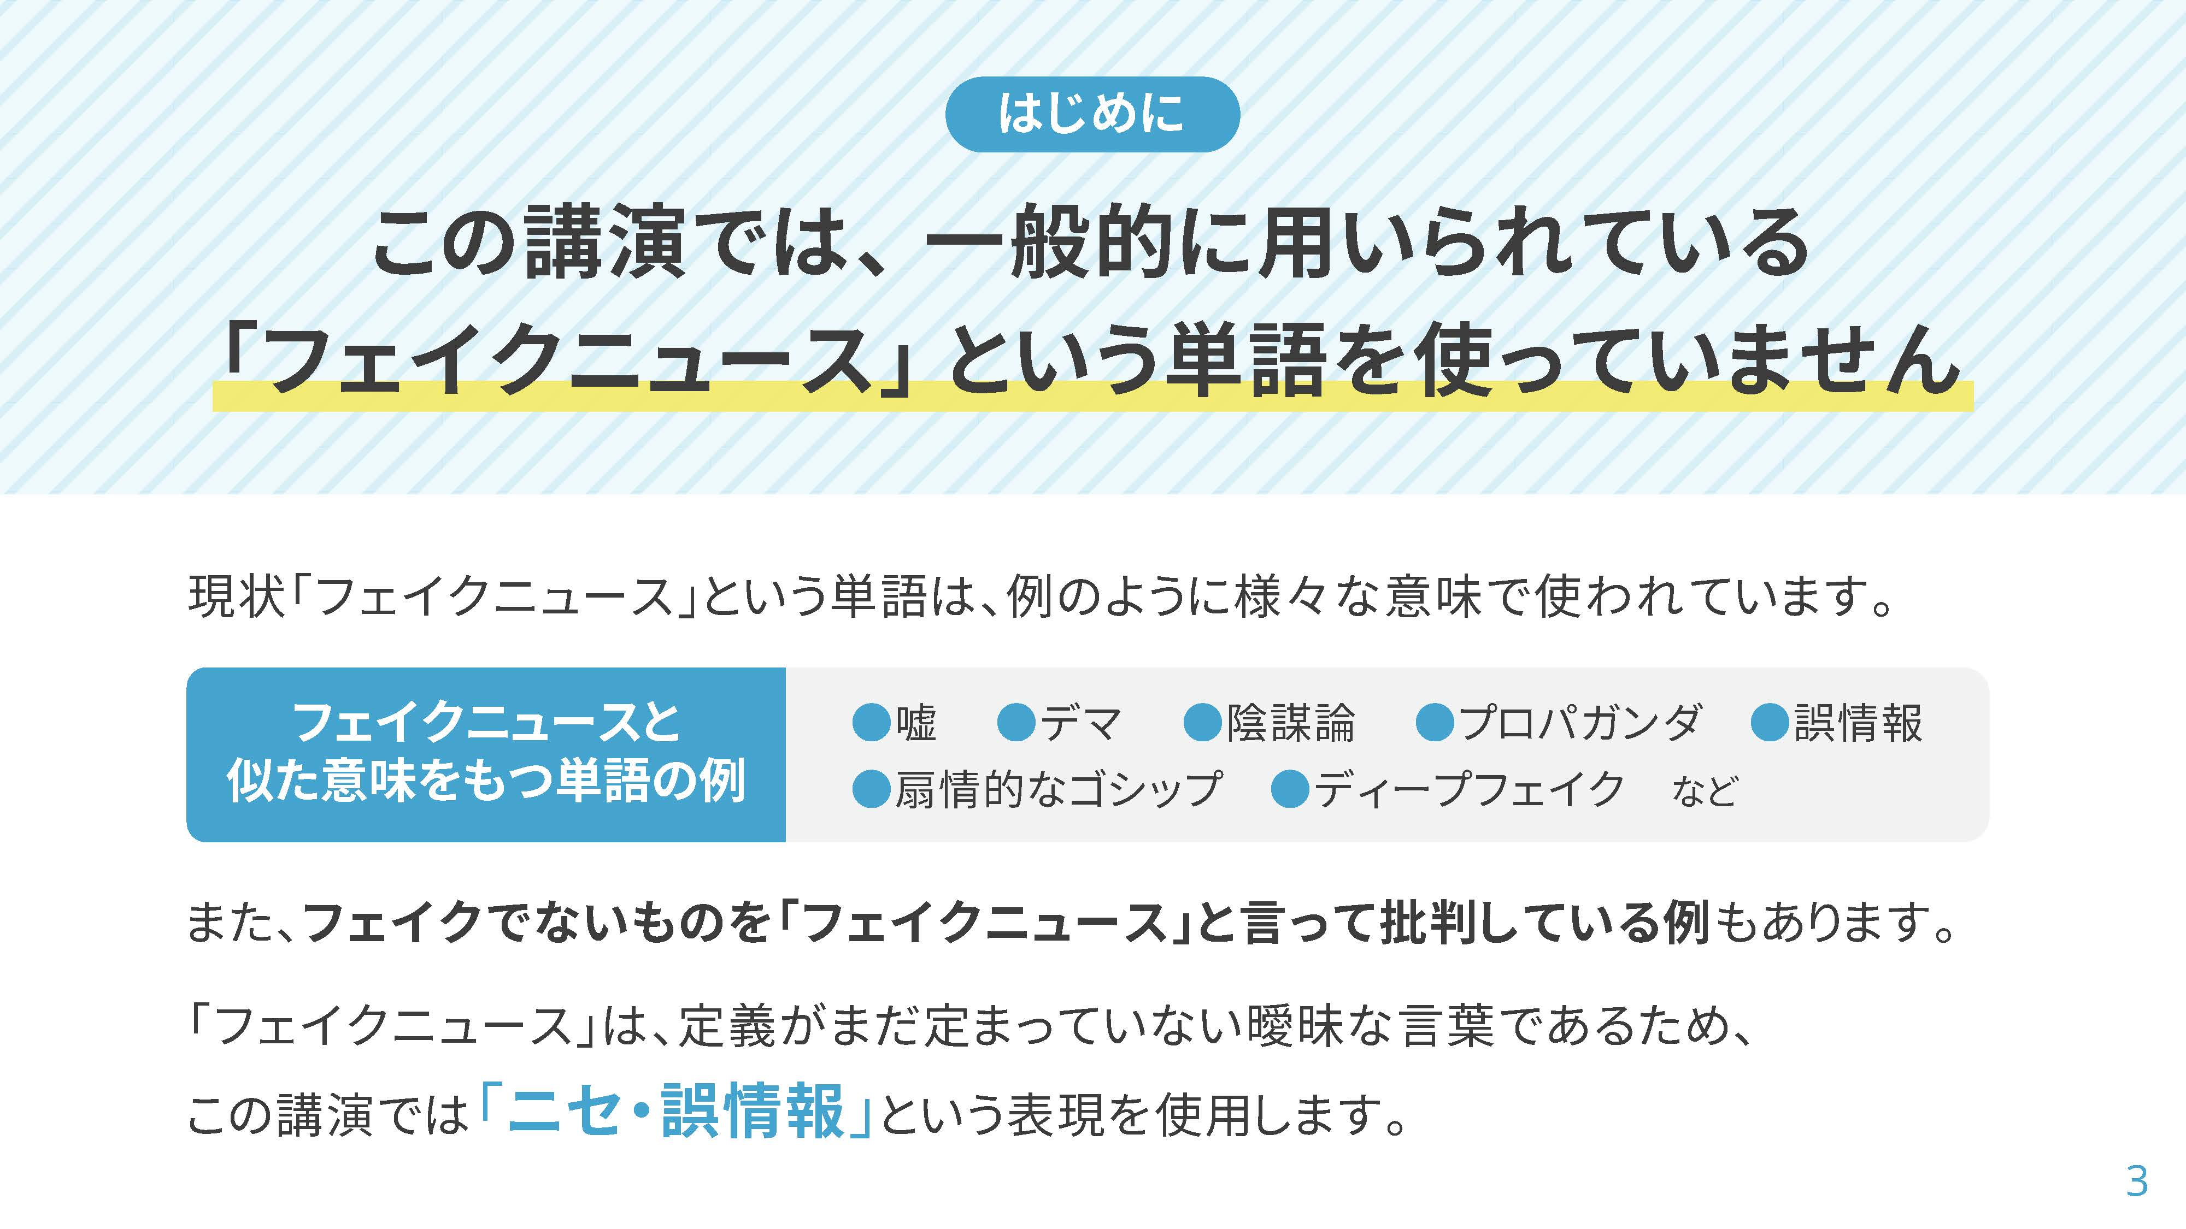
この講演では「フェイクニュース」という単語を使いません。このページ以降、一切出てきません。
フェイクニュースという単語は、一般的に間違いやウソの情報を指す意味で使われますが、フェイクニュースという単語自体、その言葉が生まれ、使われ始めてからまだ日が浅く、言葉の意味や使い方がしっかりと定まっていないのです。
そのため、嘘、デマ、陰謀論、プロパガンダ、誤情報、扇情的（せんじょうてき）なゴシップ、ディープフェイクなど、実に様々な意味でフェイクニュースという単語が使われています。そして、必ずしもこれら全てがフェイク、間違いとも限らないのです。
フェイクニュースは、定義がまだ定まっていない曖昧な言葉なので、この講演では、フェイクニュースの代わりに「ニセ・誤情報」という表現を使います。
それではさっそく進めていきましょう。（クリック）

Slide 5
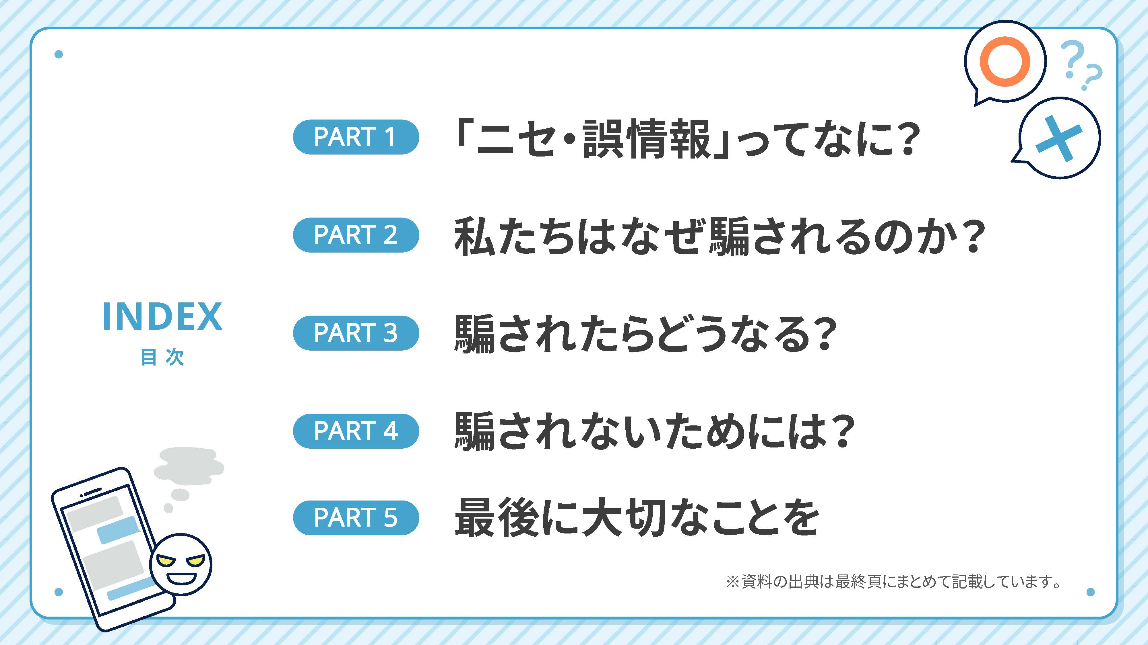
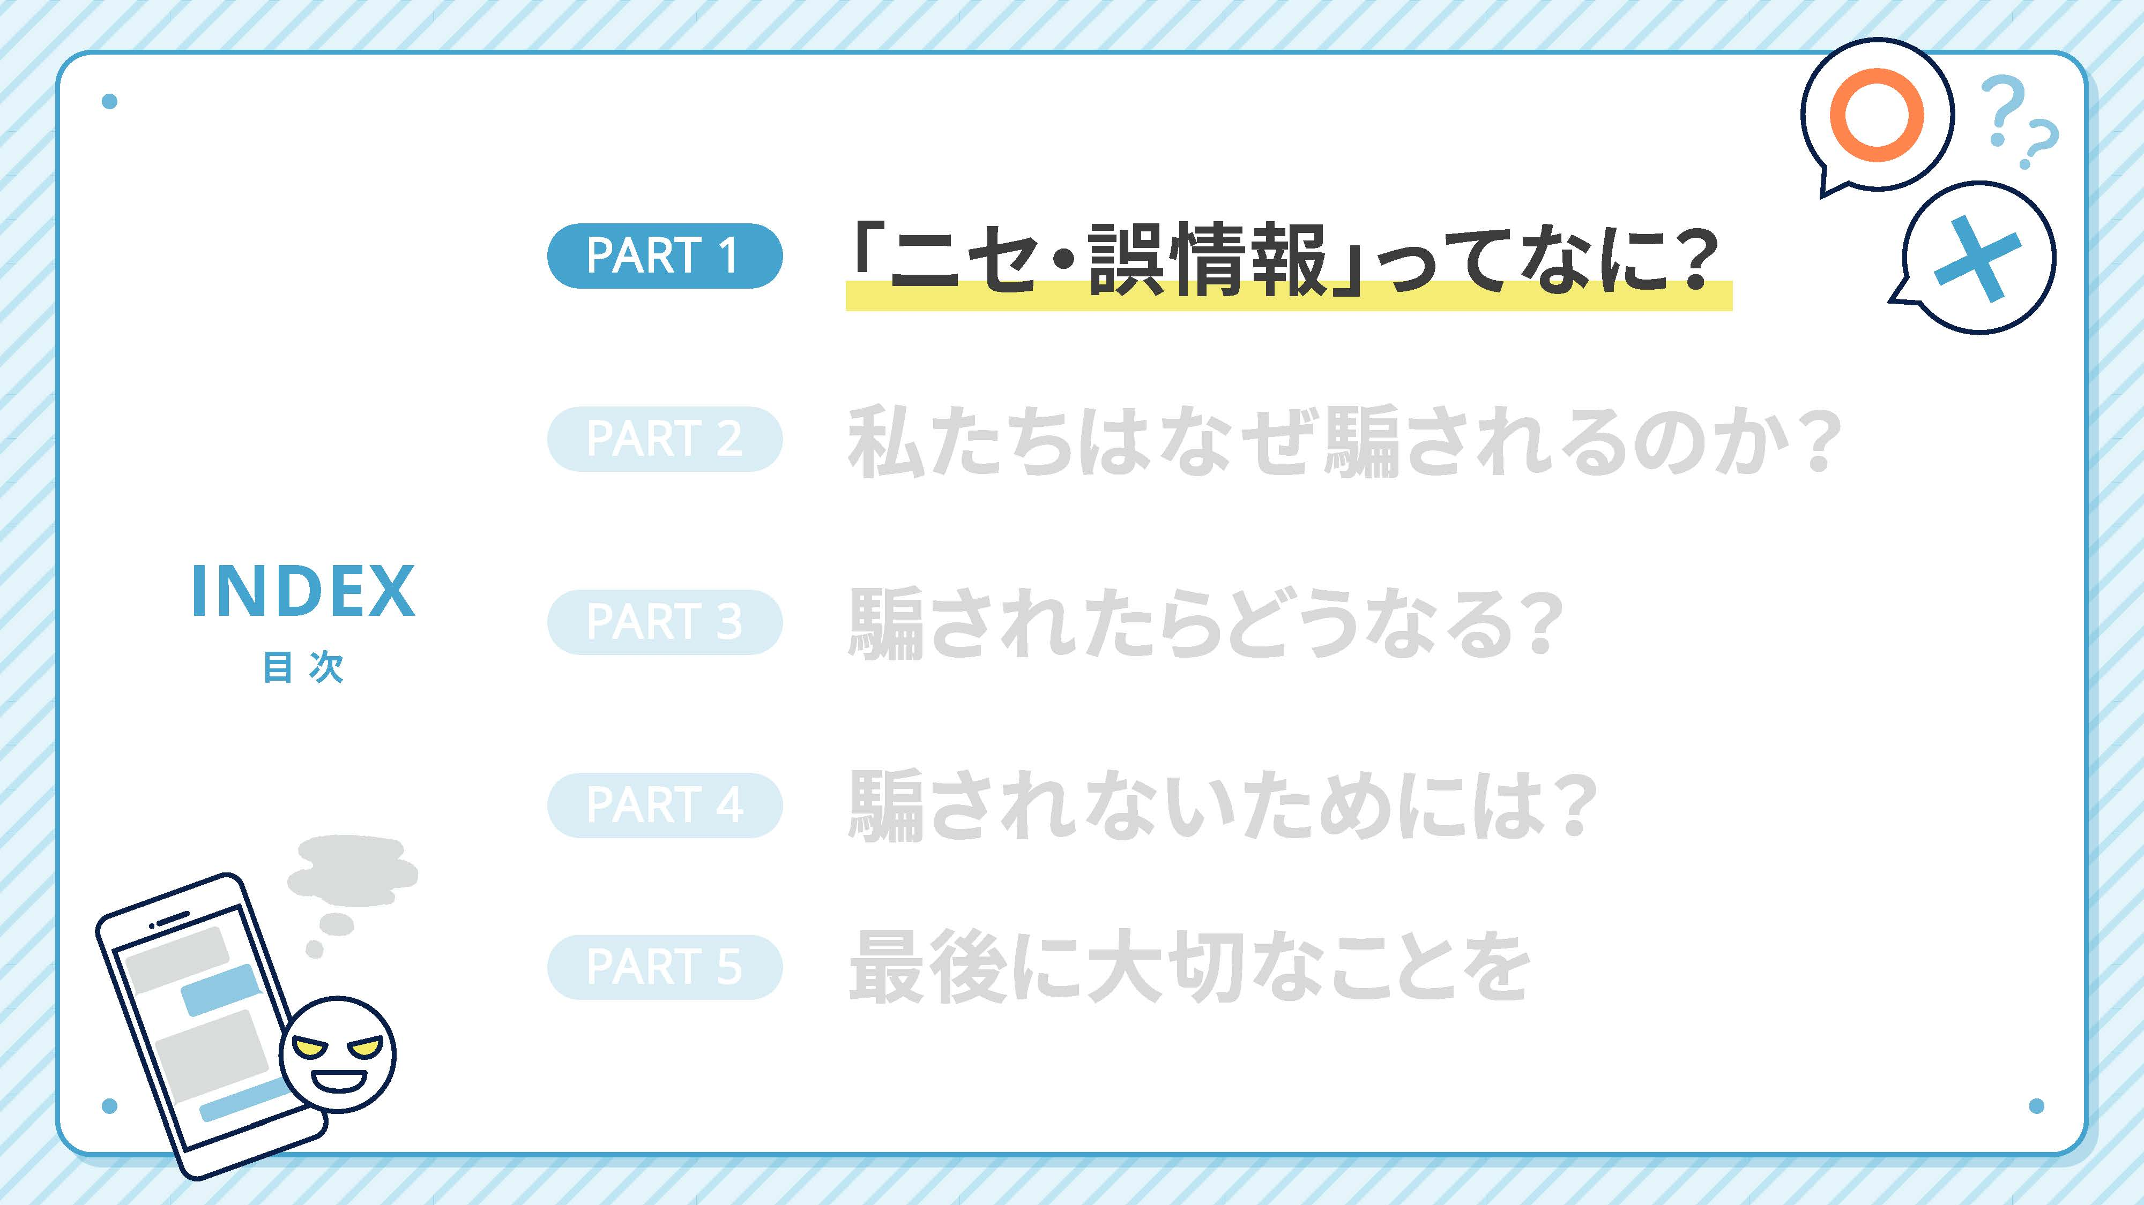
本日は、
「ニセ・誤情報」ってなに？
私たちはなぜ騙されるのか？
騙されたらどうなる？
騙されないためには？
最後に大切なことを
この流れで確認していきましょう。それでは（クリック）
１つ目のテーマ、「ニセ・誤情報」ってなに？
先ほどお伝えした通り、今日はフェイクニュースという言葉の代わりに、この「ニセ・誤情報」という言葉を使いますが、そもそも「ニセ・誤情報」とは何なのか、これを確認していきます。
（クリック）

Slide 6
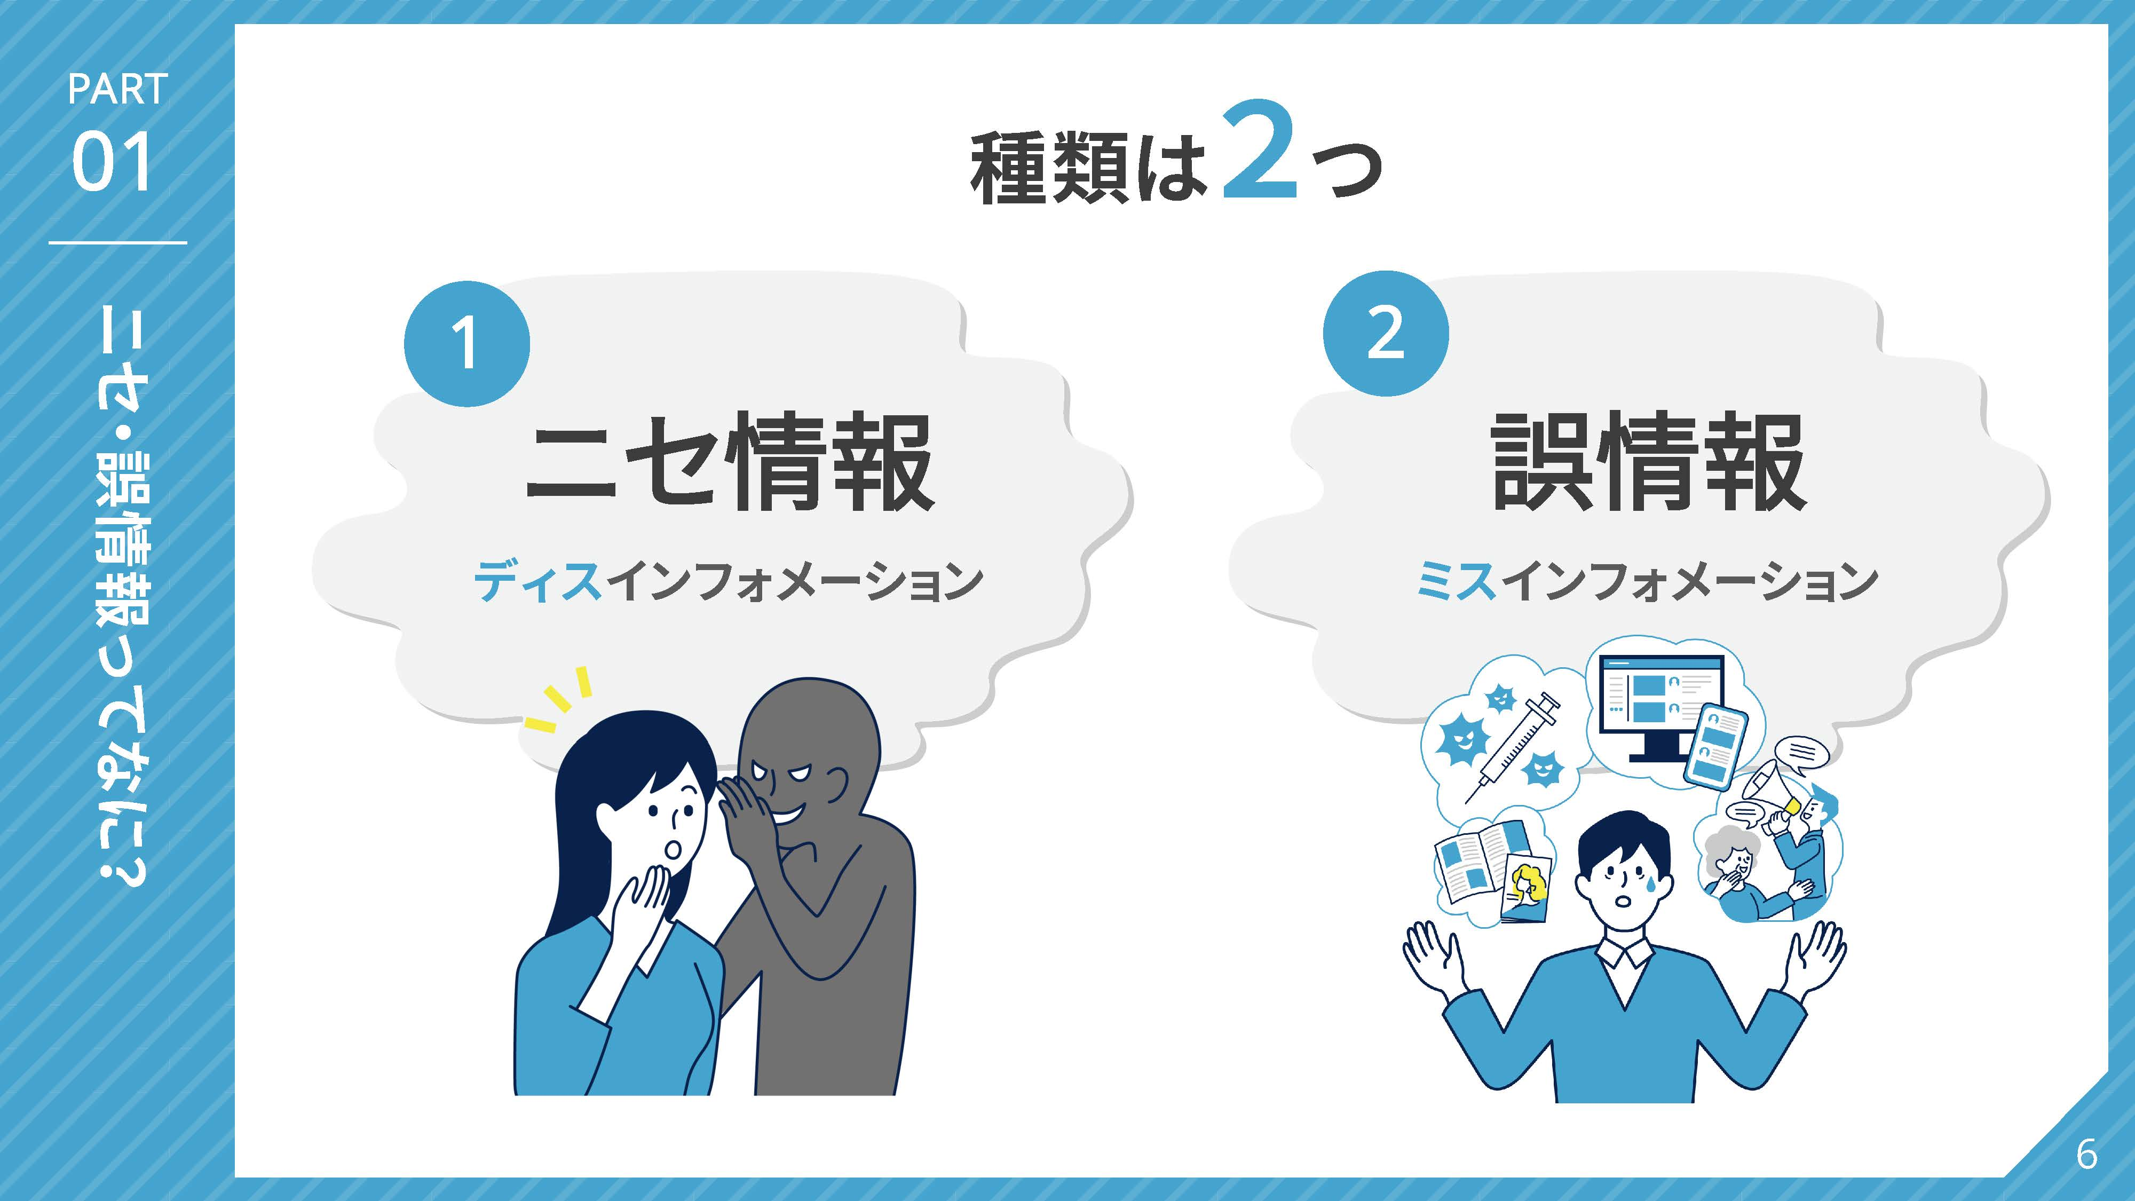
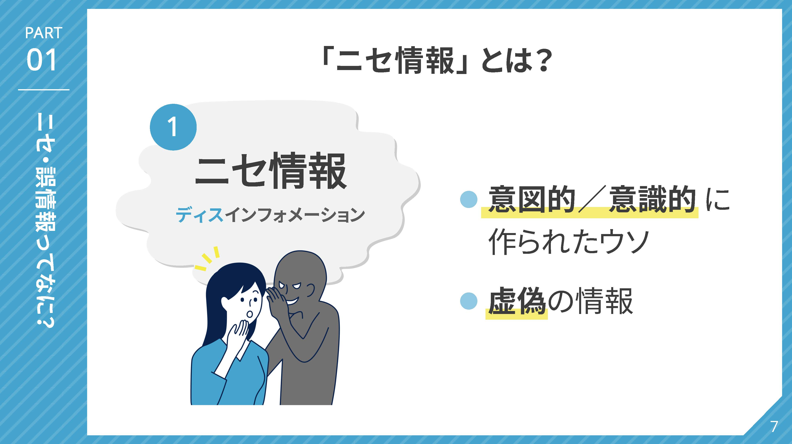
「ニセ・誤情報」は、大きく２つに分けられます。1つ目が「ニセ情報」、2つ目が「誤情報」。
それぞれどんなもので、どんな出来事が起きているでしょうか。まず最初は（クリック）
「ニセ情報」。英語ではディスインフォメーション。これは意図的、意識的に作られたウソ、わざと作られた誤りのことです。
意図的ということは、うっかり、勘違いではありません。何かしら狙いがあって作られたウソ、ということになります。このニセ情報によって、実際にどんな事件が起きているのでしょうか？（クリック）

Slide 7
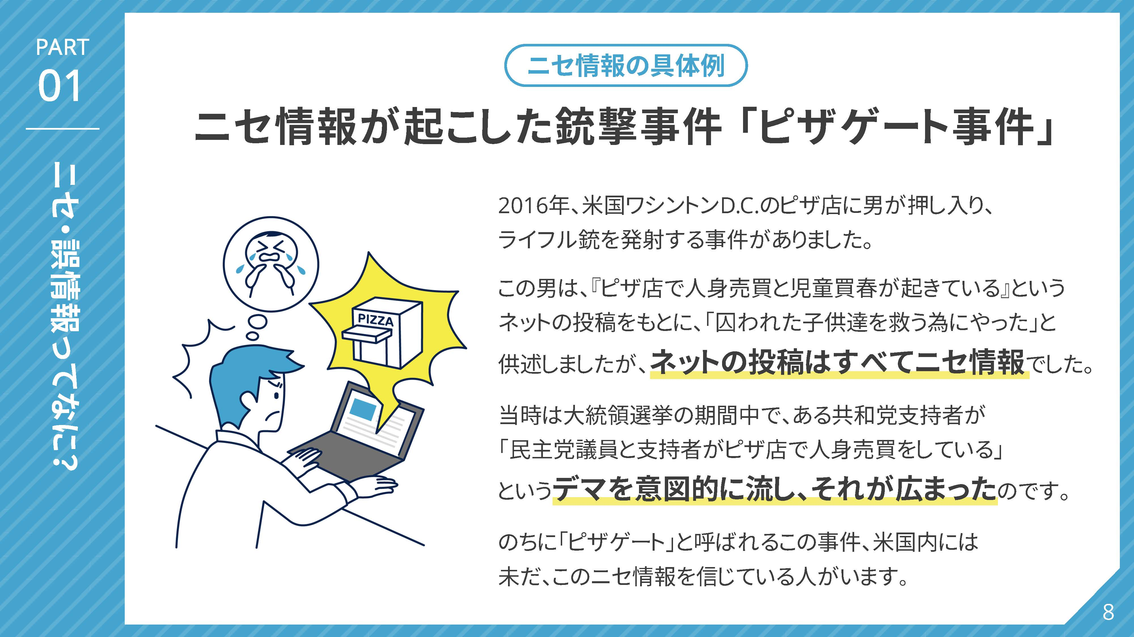
2016年、アメリカ、ワシントンD.C.のピザ店に男が押し入り、ライフル銃を発射する事件が起きました。
この男は「ピザ店内で人身売買と児童買春が行われている」というネットの投稿を見て、捕まっている子供達を救う為にやったと供述したのですが、ネットに書かれていた内容はすべてニセ情報でした。
当時は大統領選挙の真っ最中で、ある共和党の支持者が「民主党議員とその支持者が、ピザ店内で犯罪行為を行っている」というデマを流して、それが広まってしまったのです。
つまりネットに載っていたのは根拠のないでたらめ。それを信じ込み、何の罪もないお店をライフルで襲ったという、とんでもない事件だったのです。
のちに「ピザゲート」と呼ばれるこの事件。アメリカでは未だにこのニセ情報を信じている人がいます。これは「民主党議員の評判を下げたい」という狙いによって意図的に作られたウソと言えるので、正に「ニセ情報」といえるでしょう。
（クリック）

Slide 8

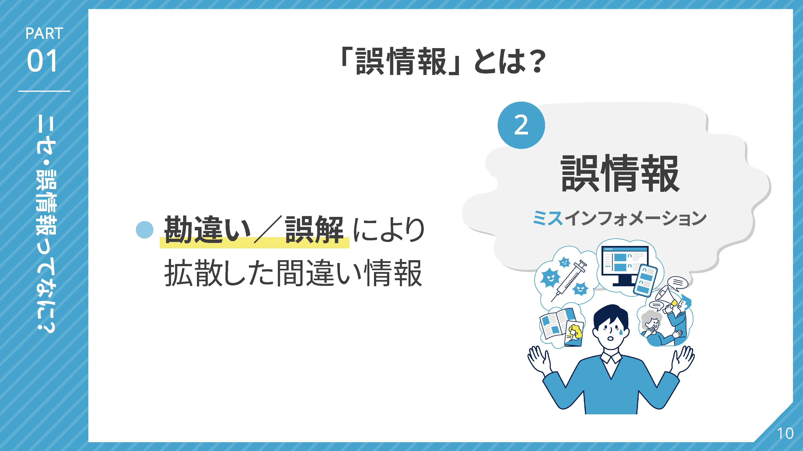
左側の「ニセ情報」は意図的にわざと作られたウソでした。では右側の「誤情報」、これはどんなものでしょうか？
（クリック）
「誤情報」。英語ではミスインフォメーション。これは勘違いや誤解、うっかり慌てて意味を取り違えてしまったなど、まあ悪気はなかったんだけれども、結果的に情報を誤って理解して、それが広まってしまったね、というケースです。
先ほどのニセ情報は意図的に、わざと作られているので、その点は大きく違いますね。
ではその「誤情報」で、いったいどんな事件が起きているのでしょうか？（クリック）

Slide 9
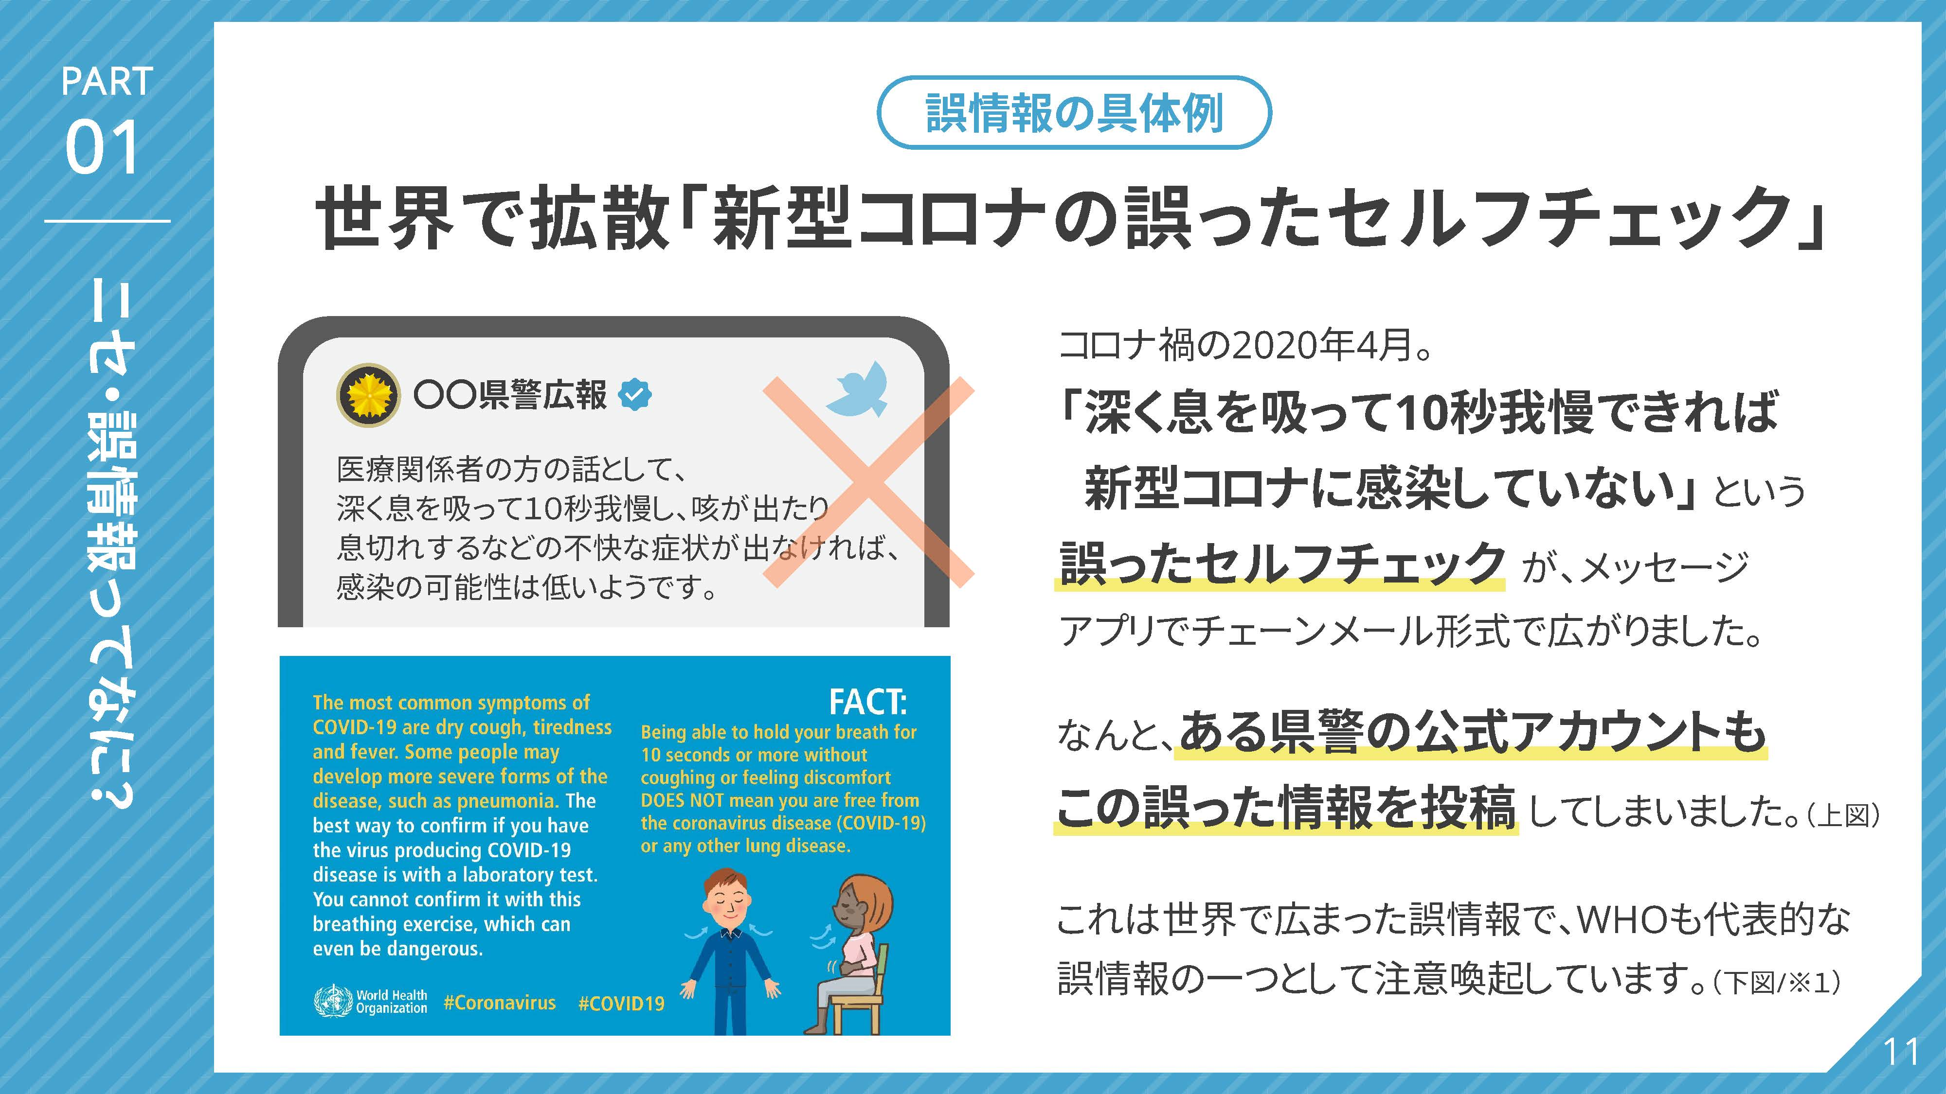
2020年4月、新型コロナ騒ぎが始まって2、3か月過ぎた頃です。「息を深く吸って10秒我慢できれば、新型コロナに感染していない」という間違った情報が、メッセージアプリなどで拡散されはじめました。
もちろん何の根拠も無いデマですが、台湾の専門家が言っていた、東京の看護師から聞いた、など幾つかのパターンがあり、これをある地域の県警公式アカウントがSNSに投稿してしまったことから、一気に拡散してしまいました。
「新型コロナに感染すると知らぬ間に肺が弱くなる、だから肺に圧力をかけると確認できるのだ」という、いかにもそれらしい間違った情報が重なりあい、デマが出来上がってしまったようです。
これが「誤情報」の実例。勘違いや誤解、うっかり慌てて意味を取り違えてしまった、このようなケースを誤情報と呼びます。
（クリック）

Slide 10
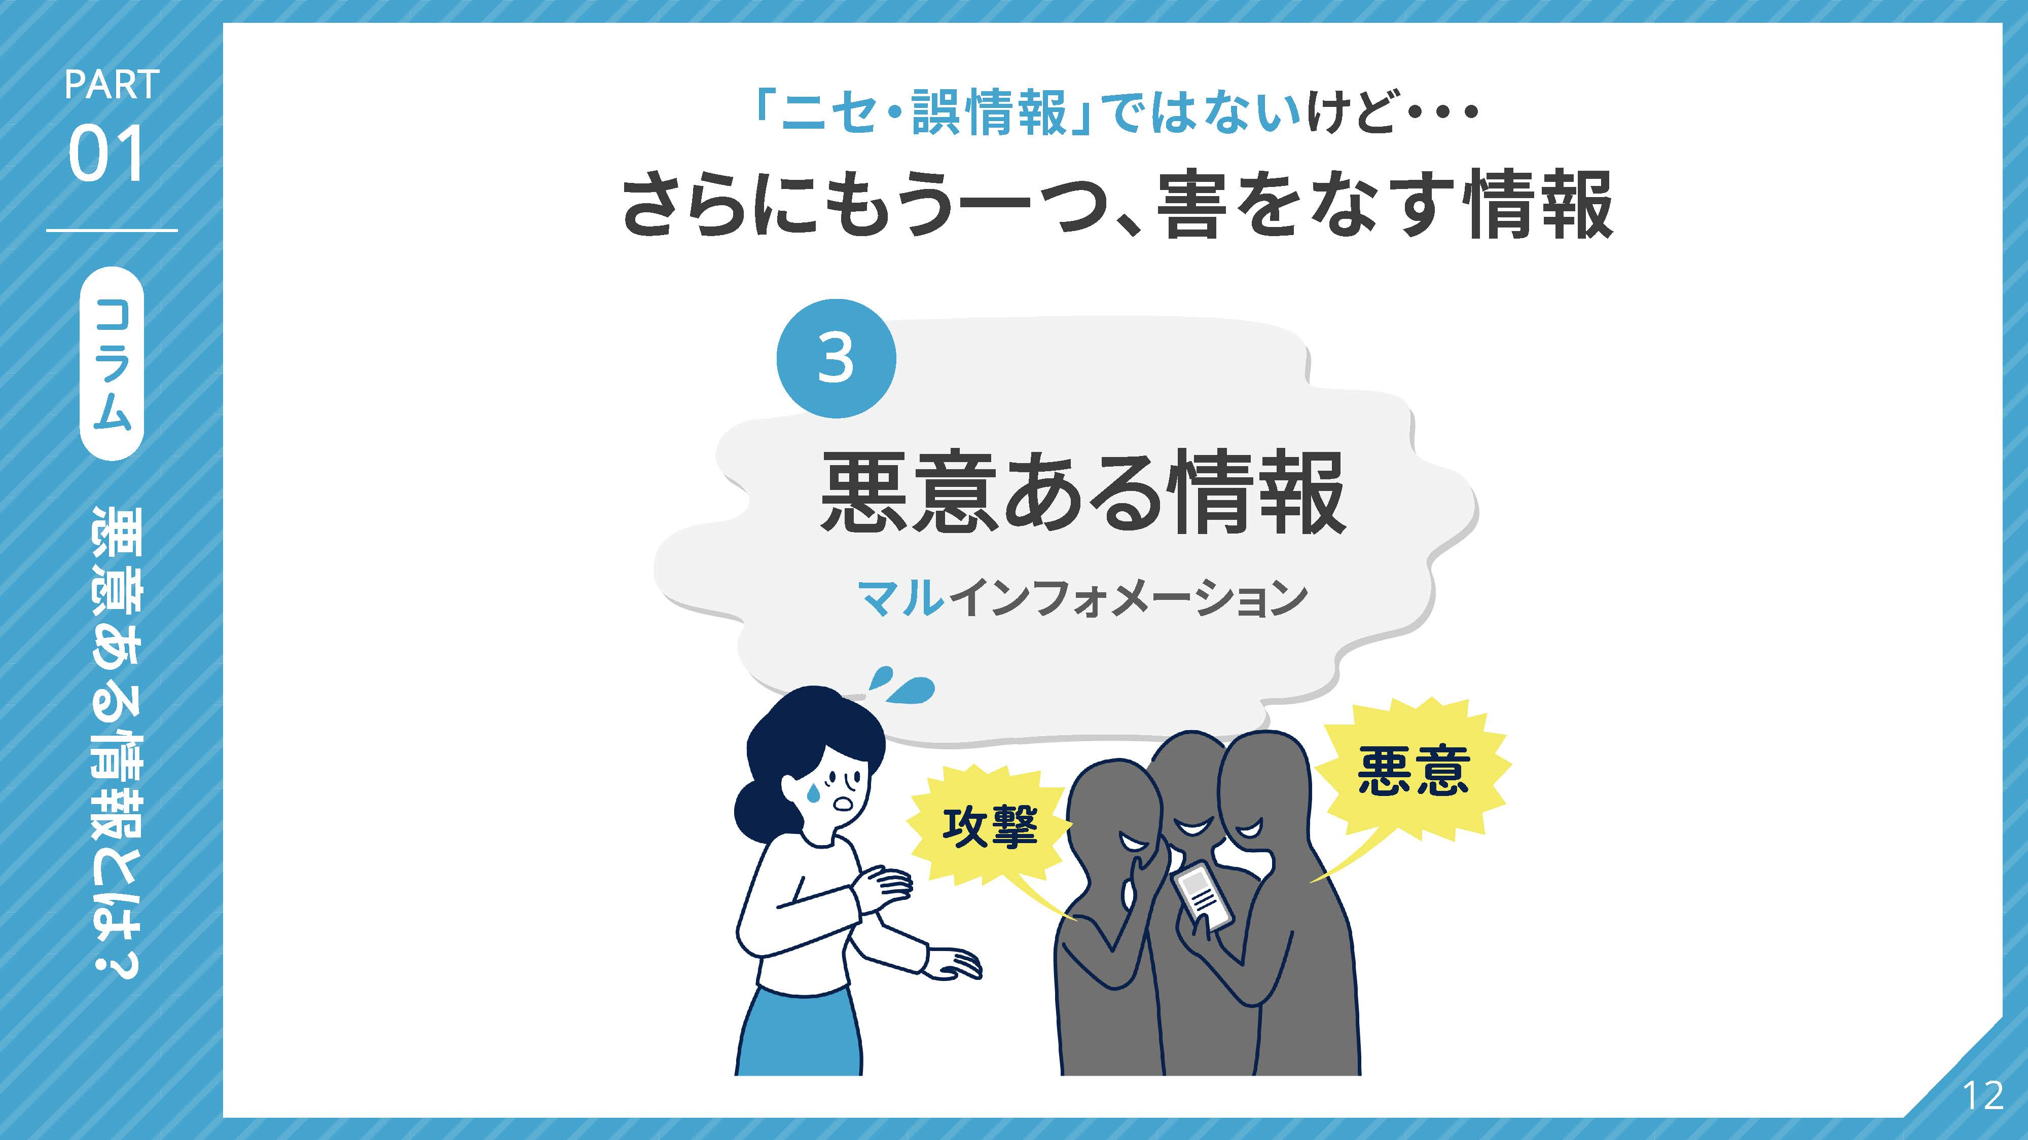
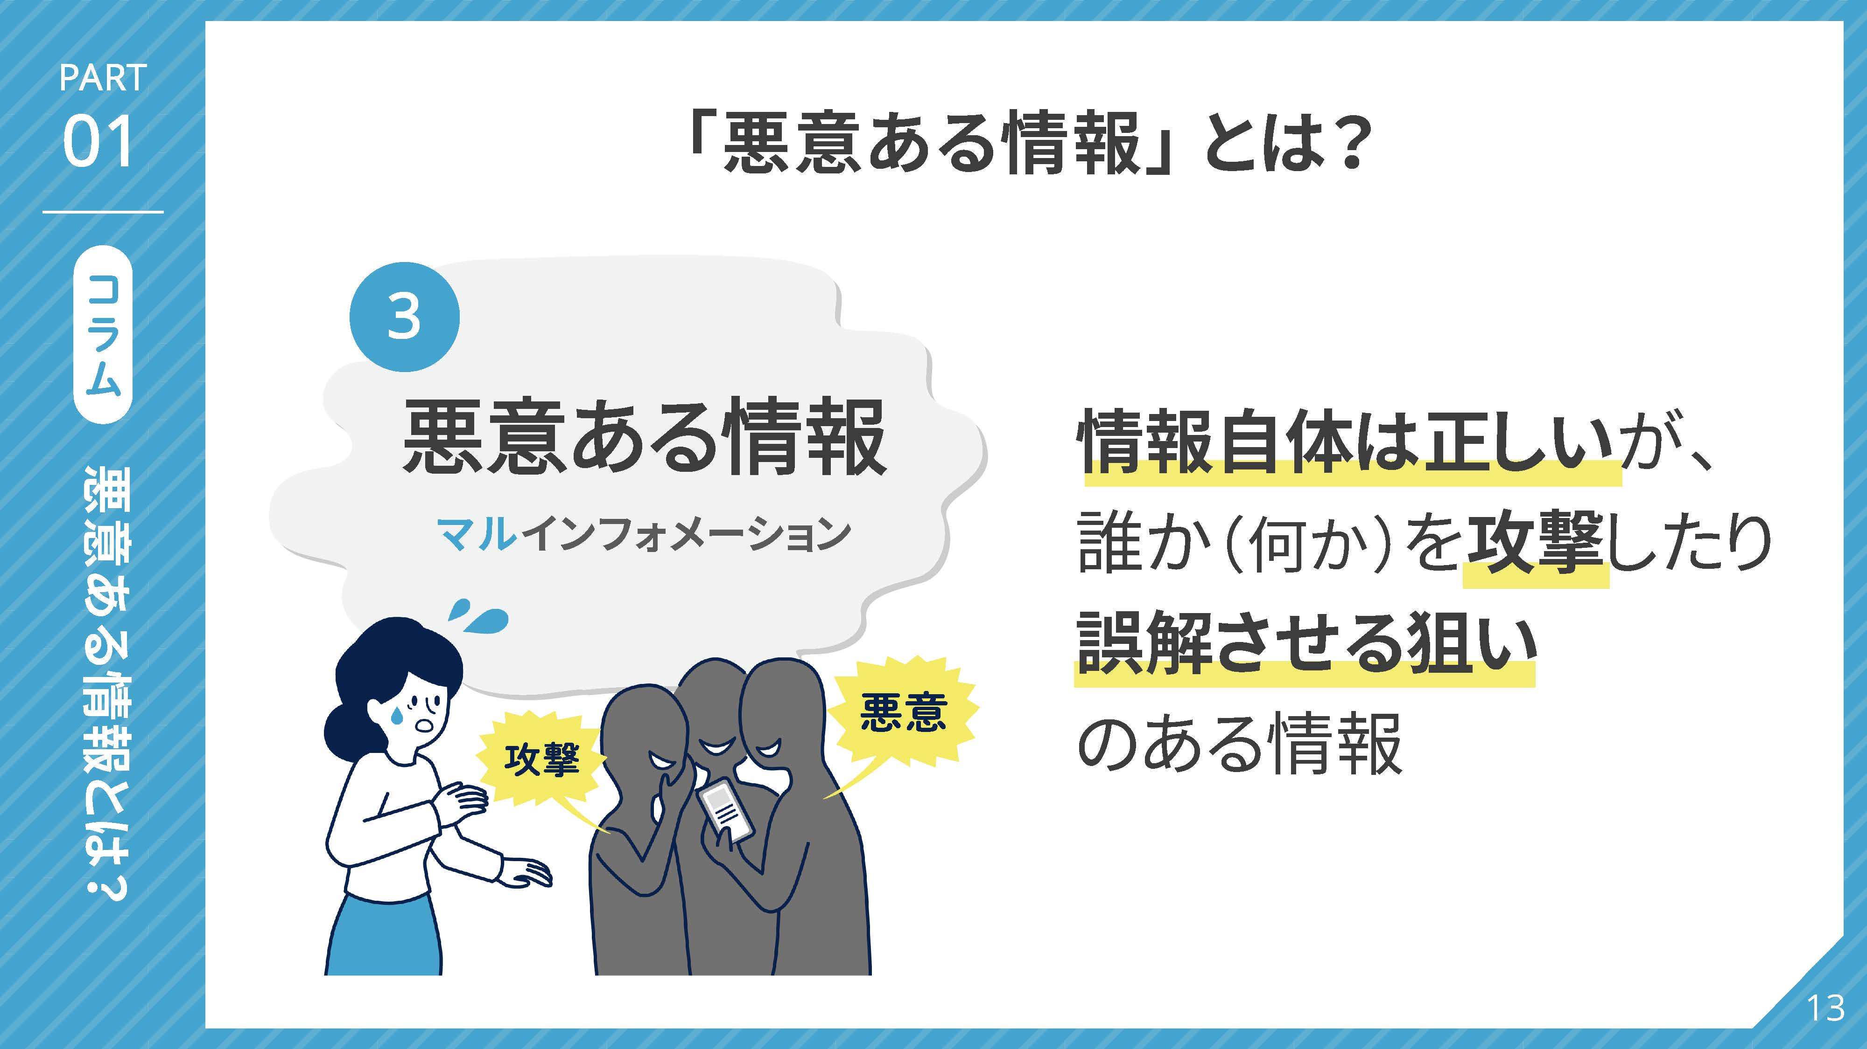
実はもう一つ、ニセ・誤情報では無いけれど、こういうものもあります。「悪意ある情報」。これはいったい何でしょうか？
（クリック）
「悪意ある情報」とは、情報自体は正しい、間違ってはいないのだけど、その情報に誰かを攻撃したり、何かの評判を下げたり、誤解させたりする狙いのあるもの、それを「悪意ある情報」と言います。
いったいどのようなものなのか、具体例を見てみましょう。
（クリック）

Slide 11
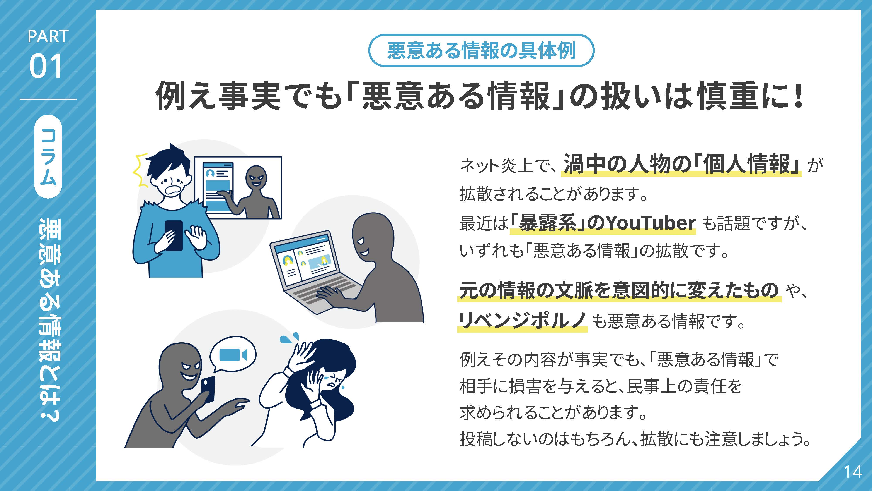
ネット炎上などで、その当事者の「個人情報」 がネットで拡散してしまうことがありますよね。最近は「暴露系」と呼ばれるYouTuberも話題ですが、これらはいずれも「悪意ある情報」、情報は正しくても悪意が含まれる情報です。そういう意味では、リベンジポルノも悪意ある情報と言えます。
また、情報は間違ってはいないのだけど、意図的に元の情報を一部だけ切り取ったり、文脈を変えたりしているものもあります。やはりそれも「悪意ある情報」です。
重要なのは、例えその情報が事実でも、結果的に相手に損害を与えてしまったら、民事上の責任を求められることがあるということ。
「悪意ある情報」は投稿しない。そして拡散させないようにも注意しましょう。
（クリック）

Slide 12
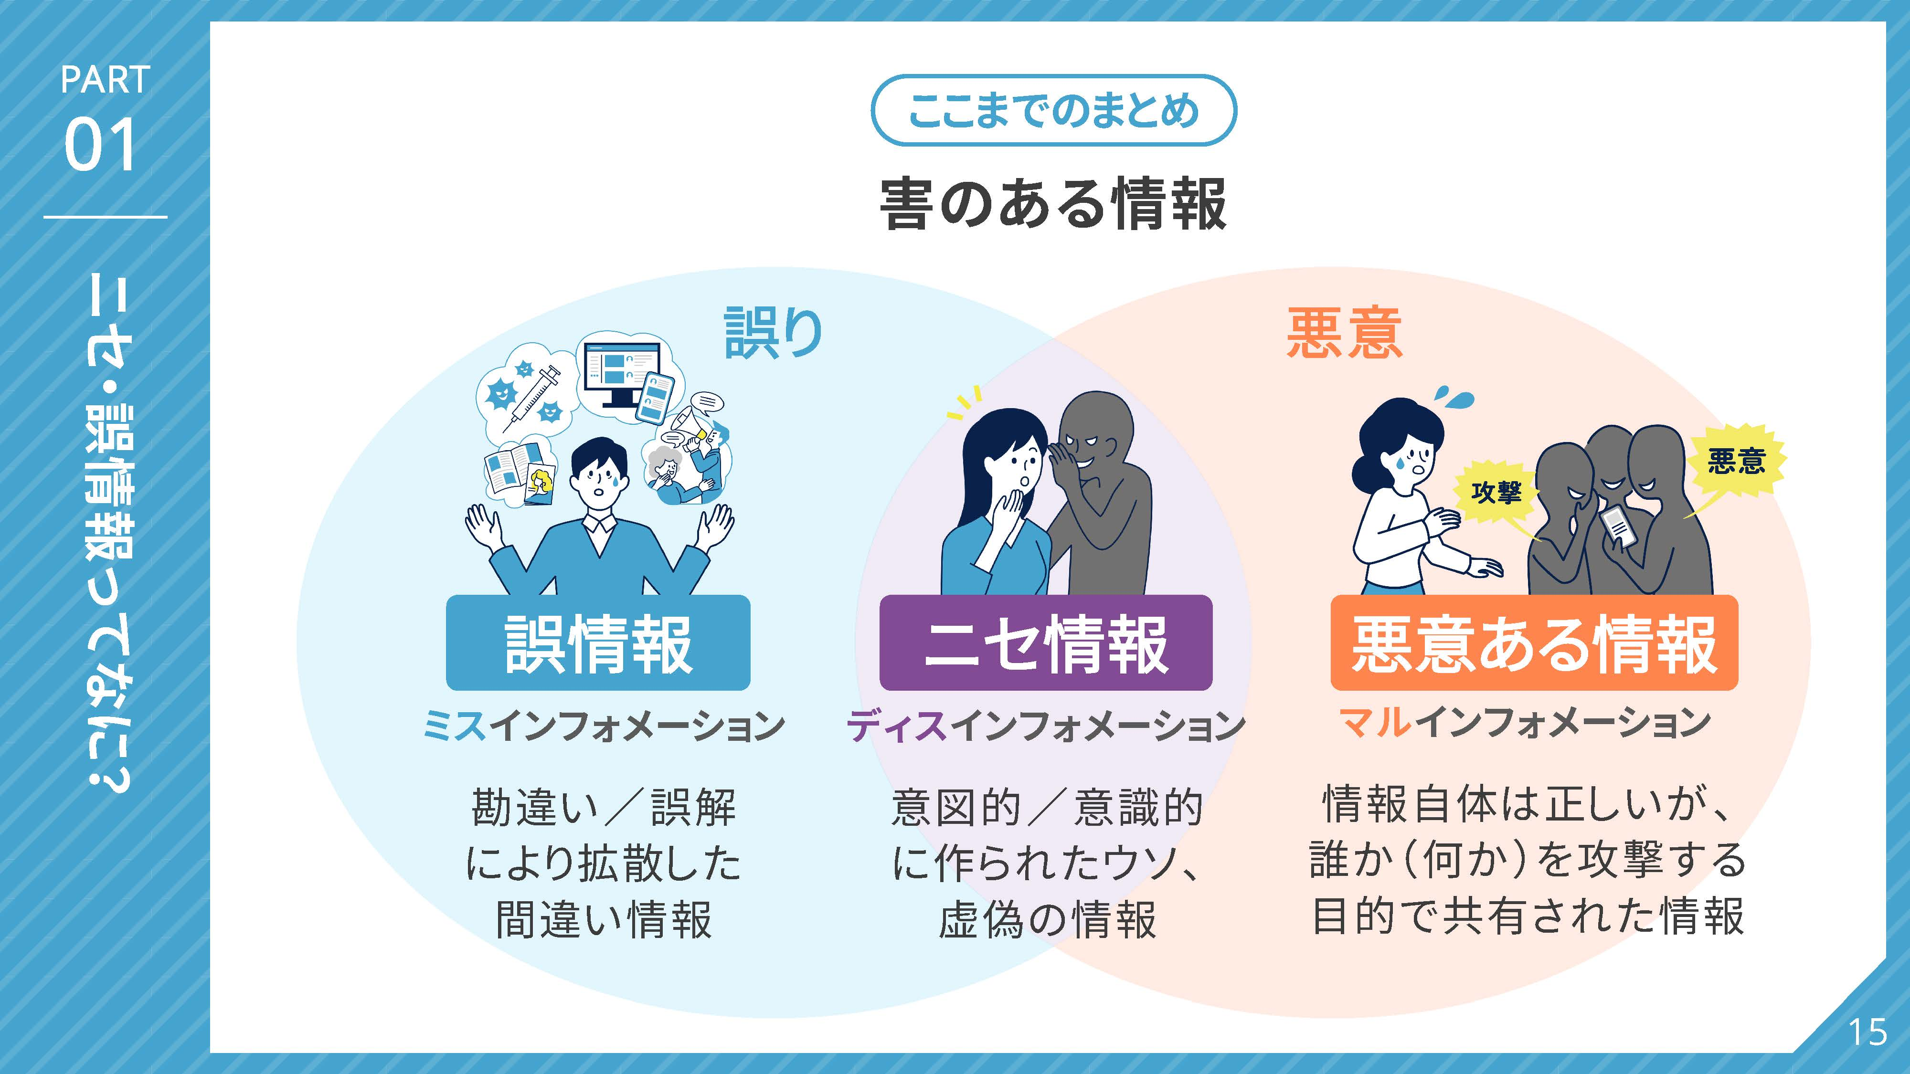
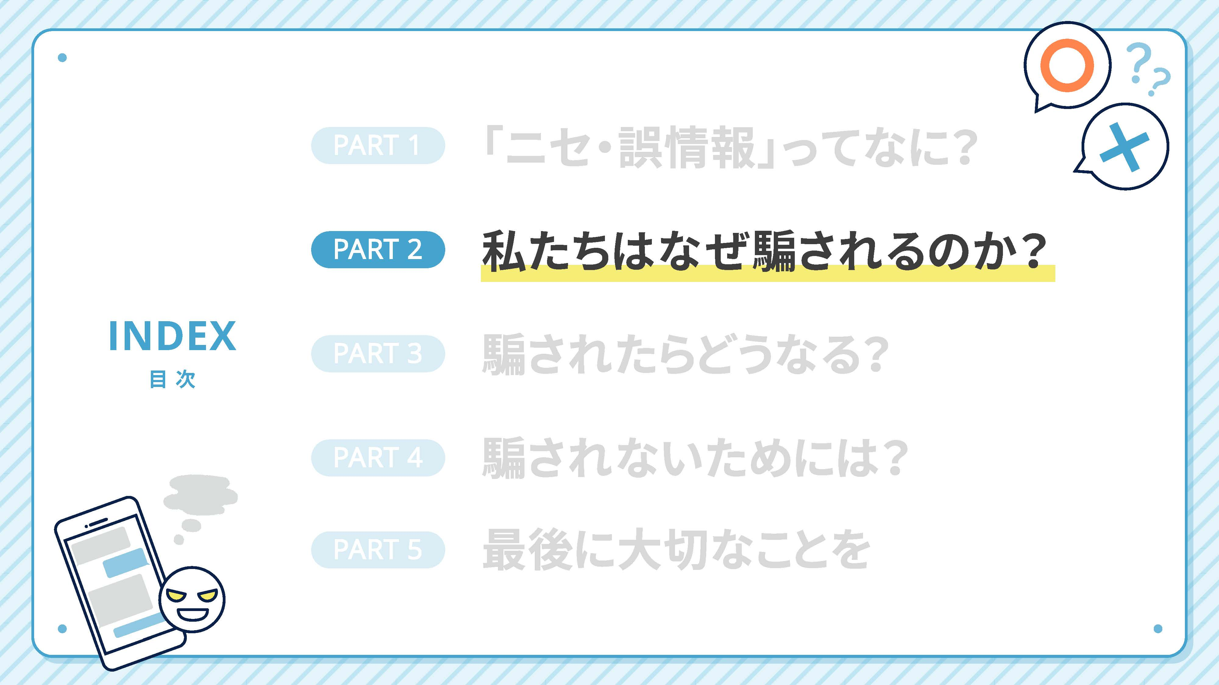
ここまで、「ニセ・誤情報」は２つに分類できること。「ニセ情報」はわざと作られたもの。「誤情報」は勘違いや誤解によるもの。そして、情報は正しくても、誰かを攻撃したり、何かを誤解させる狙いのあるものは「悪意ある情報」と分類されることを確認しました。３つまとめて「害のある情報」とも言えますね。
こういった情報に騙されてしまう人が大勢いるのです。
（クリック）
では私たちは、なぜ騙されてしまうのか、この点について確認していきましょう。
（クリック）

Slide 13
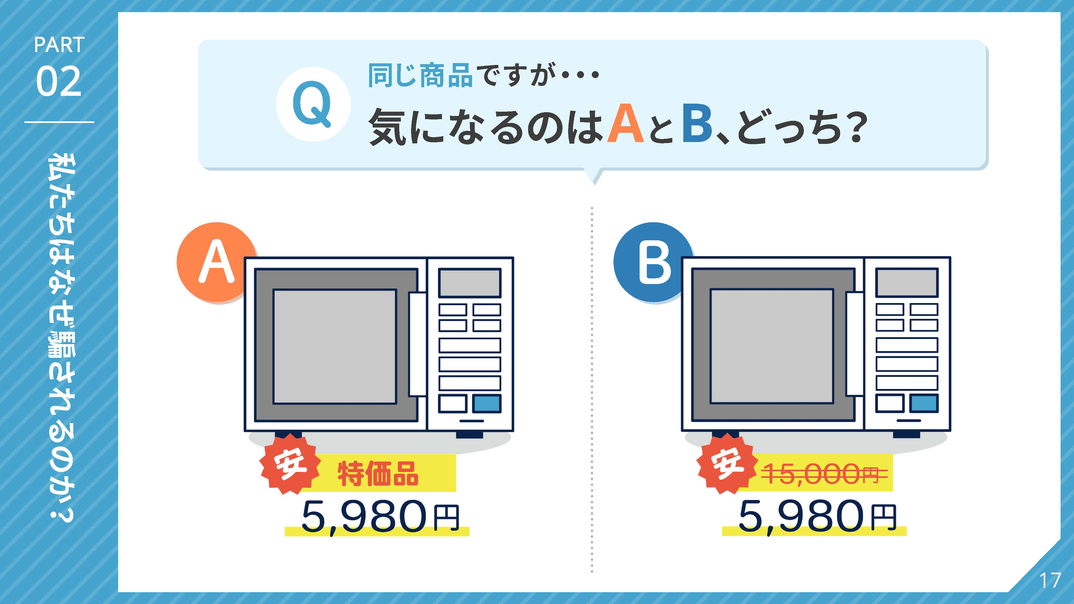
見て下さい、この２つの電子レンジ。実はメーカーも型番も全く同じ、同一の商品なんですが、皆さんはどちらの電子レンジが気になりますか？
もしどちらか一つを購入するとしたら、「A」「B」どちらの電子レンジを選ぶでしょうか？
実は多くの方が「B」を選びます。その理由は、ただ「特価品」とだけ書かれたAよりも、値引き前の値段が表示されて、どれくらい安くなっているか具体的に分かるBの方が、なぜか「お得」だと感じてしまい、選びたくなるという心理なんです。
でも実際は、どちらも全く同じ商品、同じ値段です。
続いてはこちら。（クリック）

Slide 14
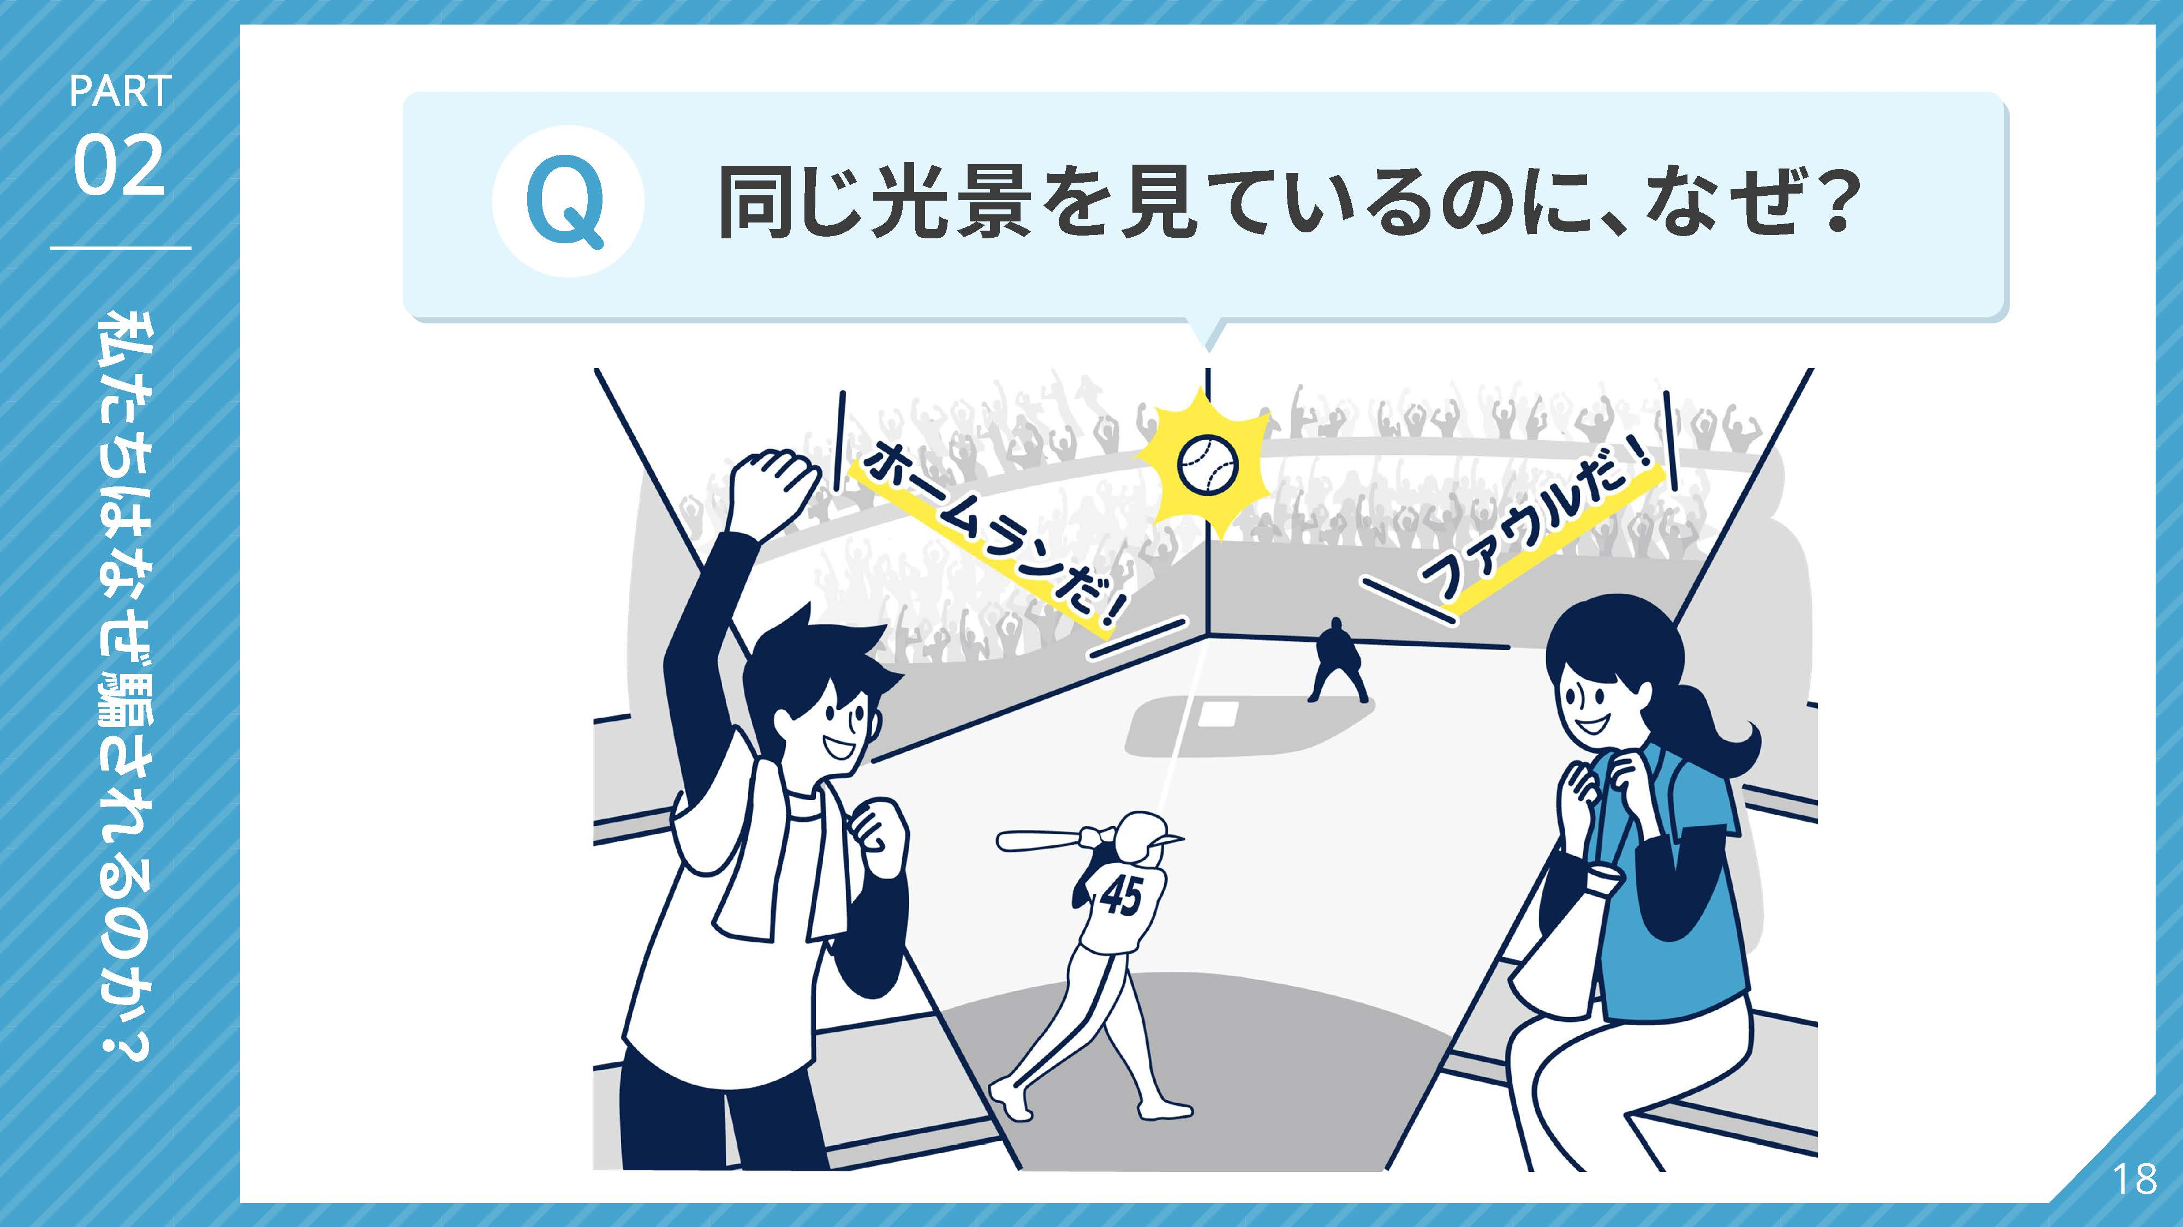
ここは野球場。プロ野球の試合が行われてます。
「さあ、バッターが打った！打球が伸びた伸びた、これはポールギリギリだ、入るか、どっちだ、どっちだ！」 ワー！ という客席全体からの歓声。
プロ野球の試合で良くみられる光景です。ポールギリギリの際どい打球。ホームランかファウルか判断が難しい場面。ビデオ判定しないと分からないくらいの微妙な打球です。それなのに・・・
攻撃側の観客はホームランだと判断して「やったー！」と喜び、守備側の観客はファウルだと判断して「危なかった！」と喜んでいます。
目の前で起きている出来事、いま見ている光景ですら、それぞれ自分の立場で「〇〇だったらいいなあ」という方に見えてしまう。それを事実だと思ってしまう。これは人間の本能です。
先ほどの電子レンジ。この野球場で起きている光景。こういった現象を（クリック）

Slide 15
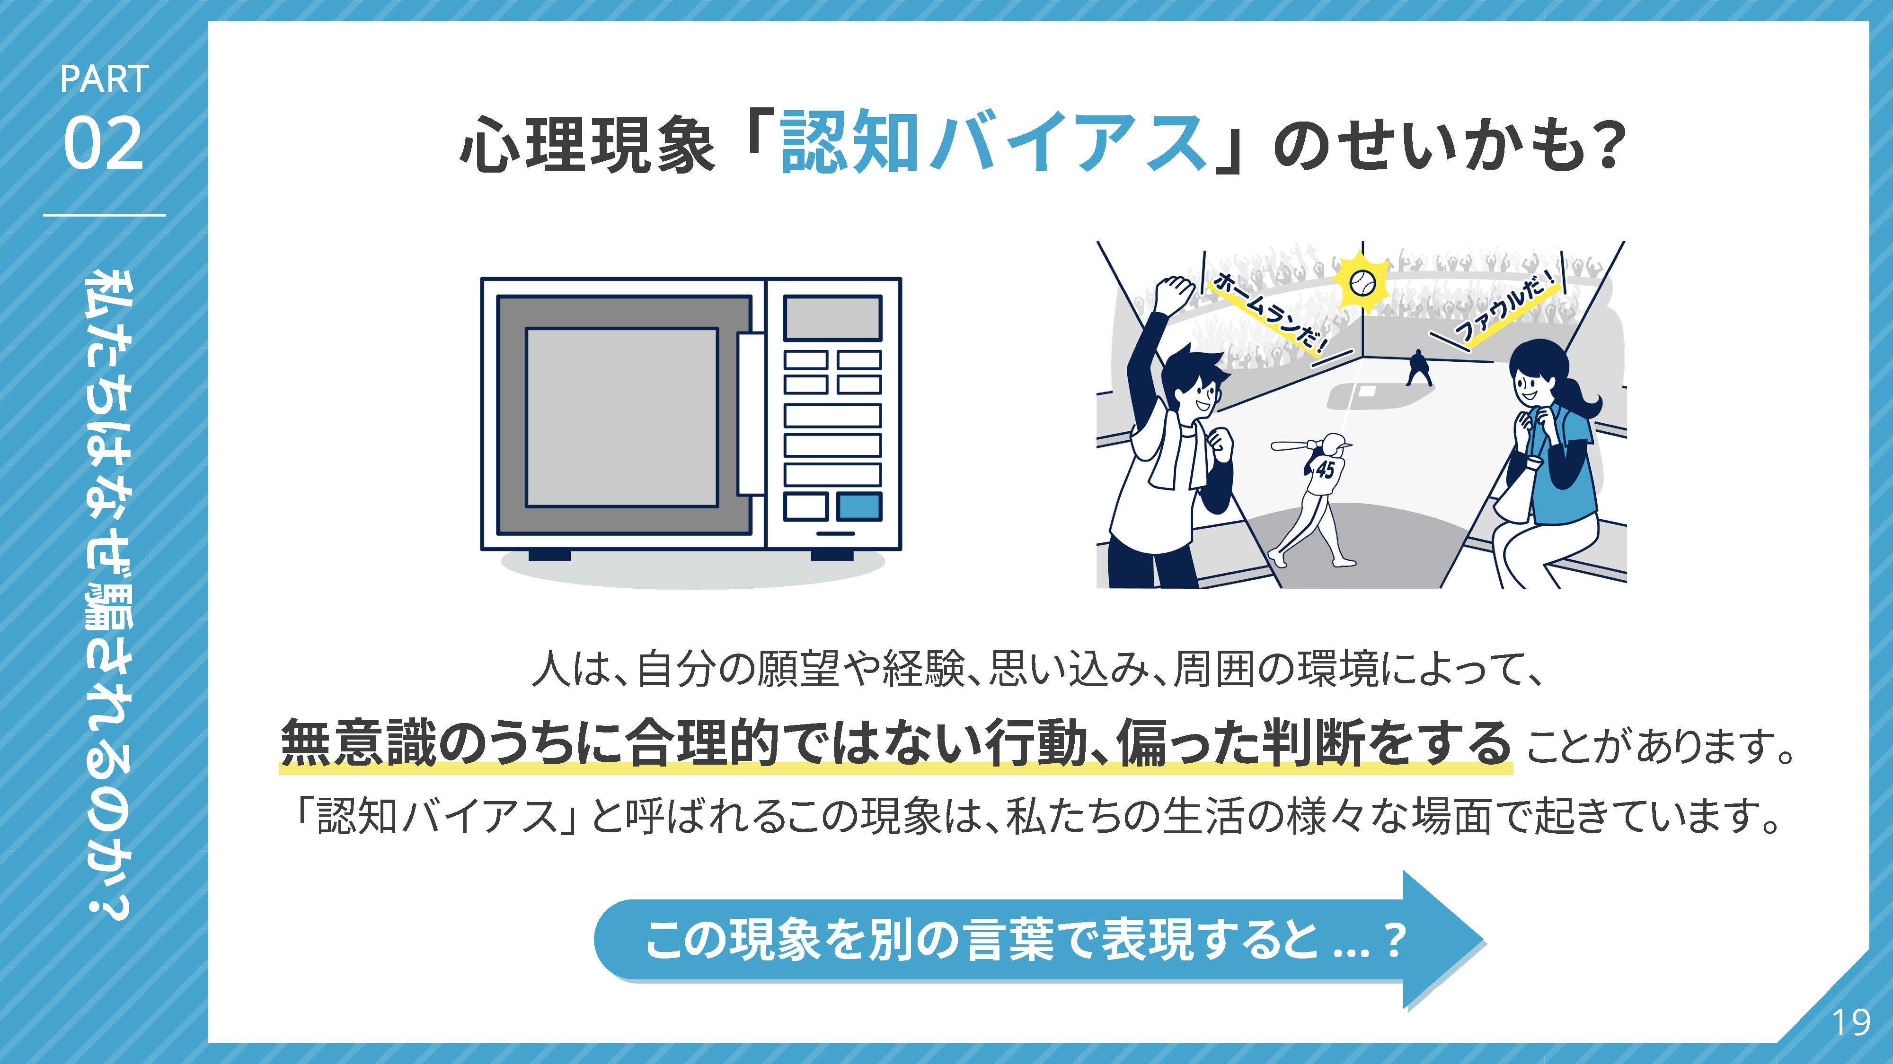
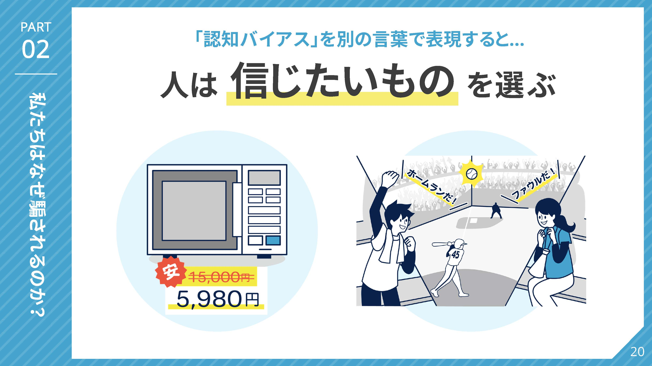
「認知バイアス」といいます。私たちは、自分の願望や過去の経験、思い込み、周りの環境からの影響を受けて、無意識のうちに全く合理的ではない行動、偏った判断をしてしまうことがあるのです。
同じ値段の同じ電子レンジなら、どっちを選んでも一緒だし、同じ打球を見ているのだから、攻撃側と守備側での反応も同じはずです。でもそうならないのは、認知バイアスの仕業なんですね。この現象は、私たちの生活の様々な場面で起きています。そして、この現象を別の言葉で表現すると（クリック）
人は「信じたいもの」を選ぶ。私たちは、いろいろな情報をもとに合理的な判断をしている、と思いたいのですが、実は「そうだったらいいな」という感情、信じたいという気持ちにかなり支配されています。だから、何かを選ぶ、判断する時、無意識のうちに自分の願望が組み込まれた行動をしてしまうのです。
ではその理屈を今日のテーマである情報の世界に置き換えてみましょう。私たちが信じたいと思う情報ってどんなものでしょうか？ 例えば（クリック）

Slide 16
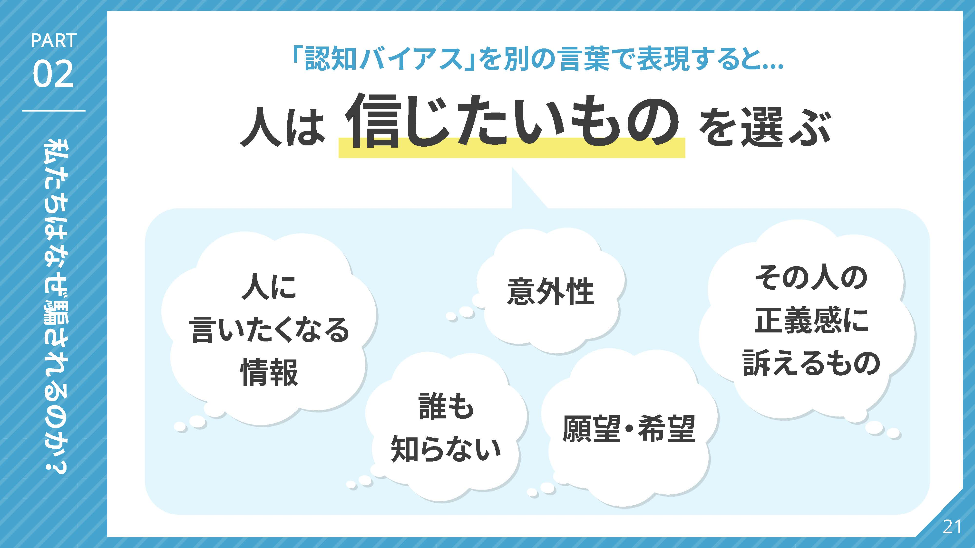
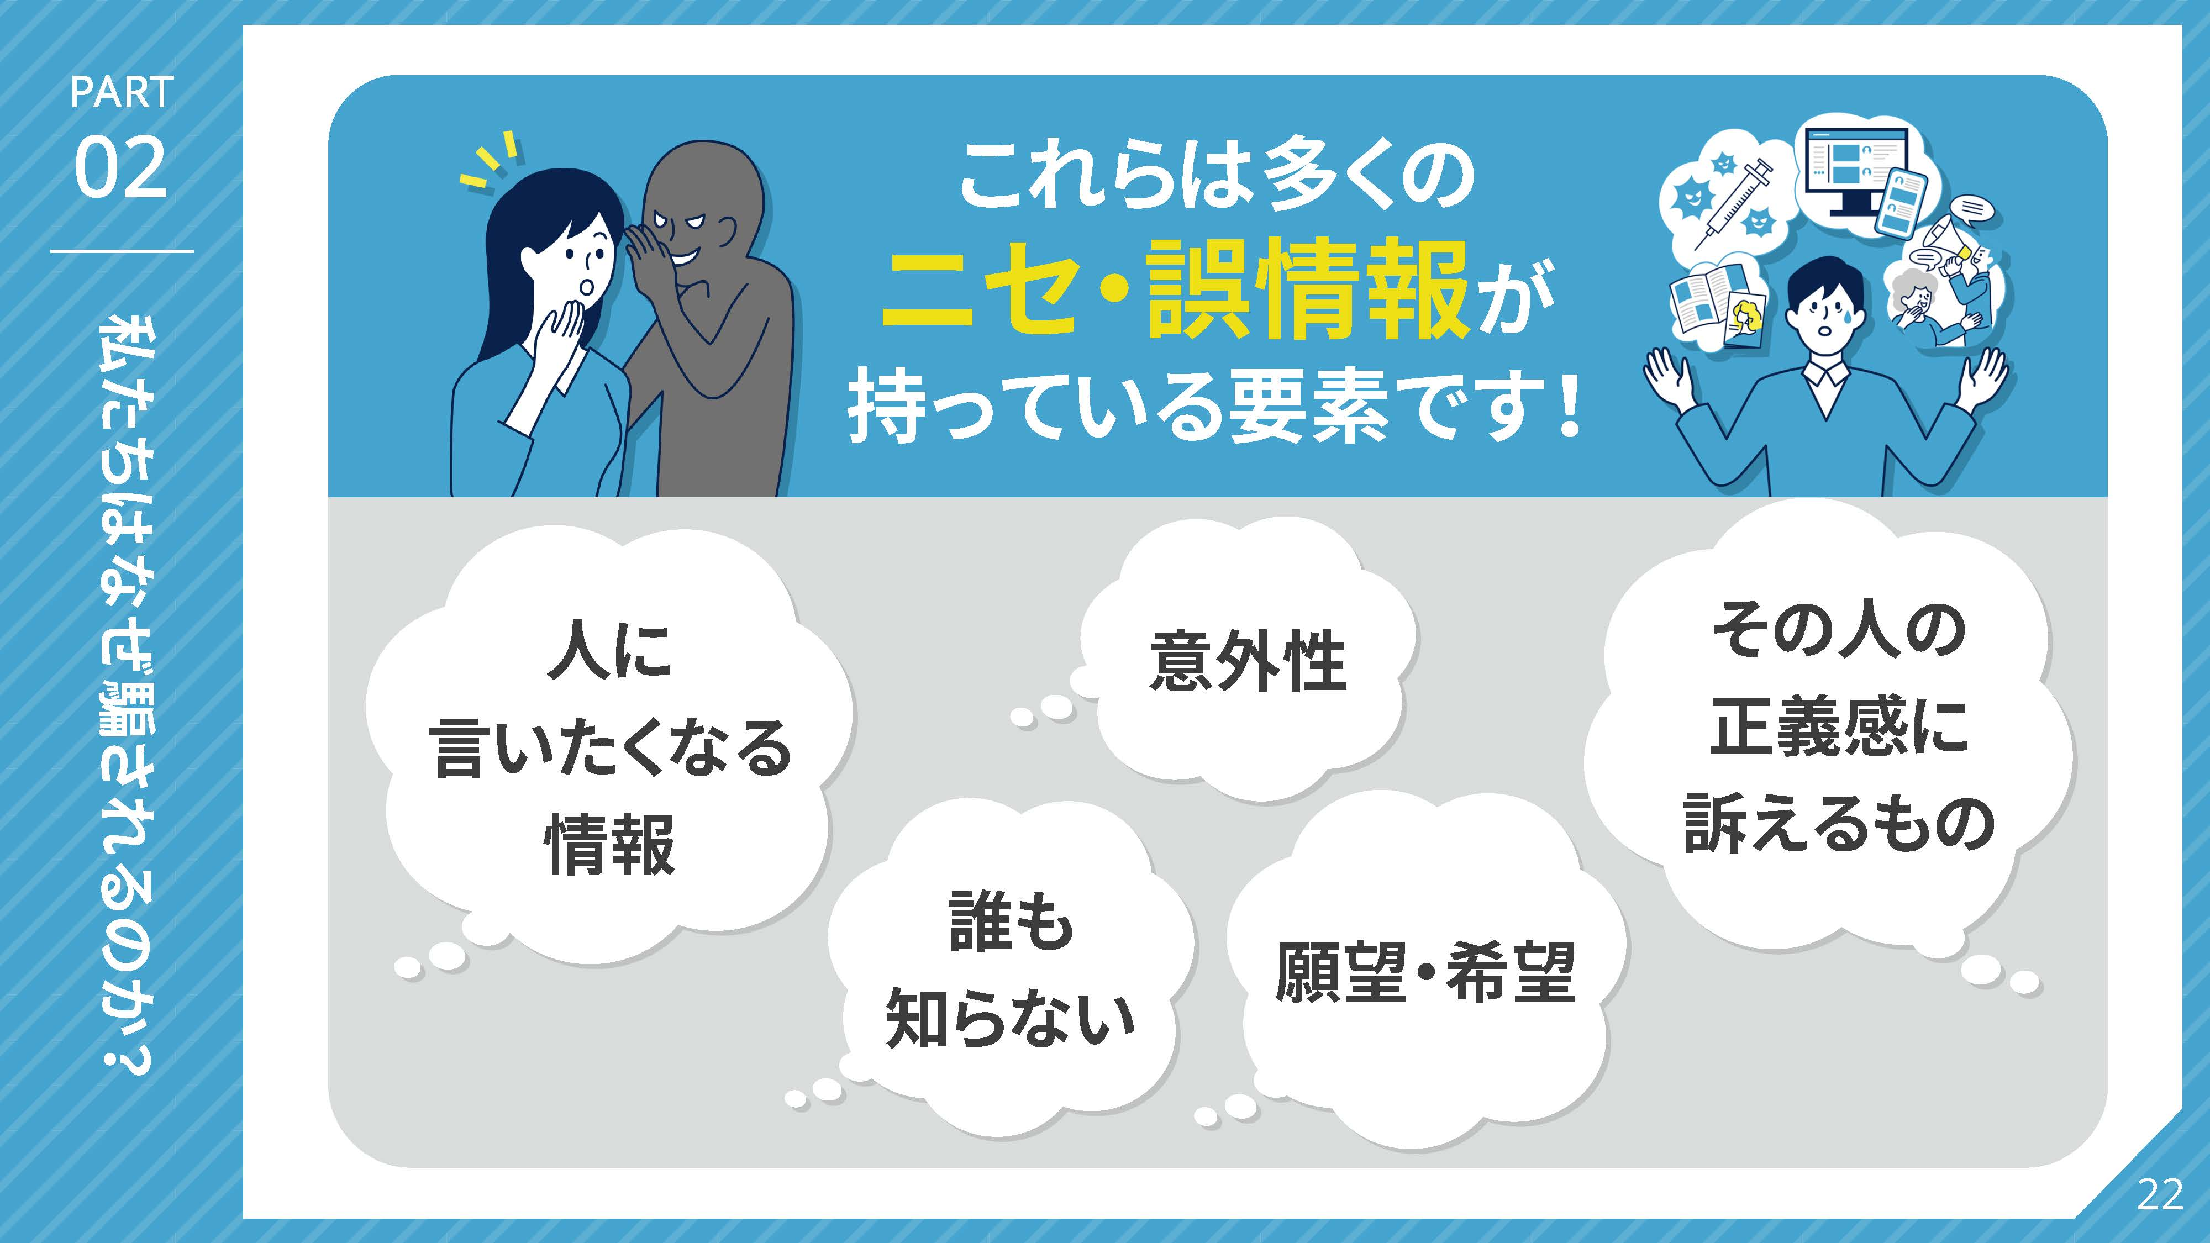
こういうもの、信じたくなりませんか？ 「人に言いたくなる情報」「意外性のある情報」 「誰も知らない情報」 「自分の願望や希望に合った情報」「正義感に訴える情報」。
これらはみんな本当だったらいいなって思いたくなる情報ですよね。 「実は嘘、間違いでした」よりも、本当だった方が嬉しい、望ましい。だから信じたいと思ってしまう。
そして（クリック）
たいていの「ニセ・誤情報」は、私たちが「本当だったらいいな、信じたいな」と思う要素を持っているんです。
例えば（クリック）

Slide 17
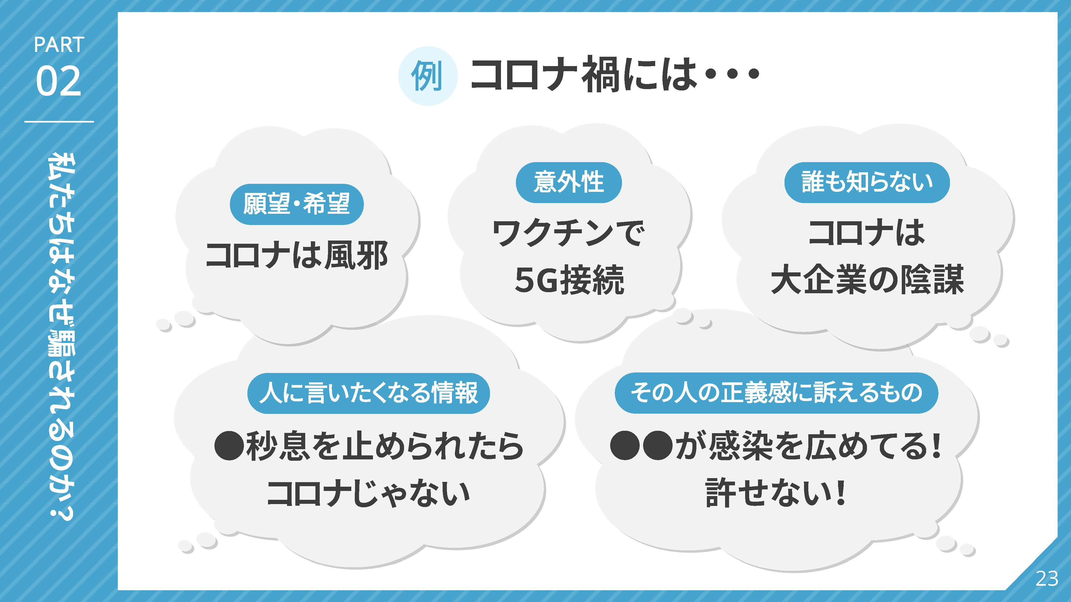
新型コロナ禍では、こんなデマが流行りました。
「コロナは風邪」。これ本当だったらどれだけ嬉しいか、私たちの願望ですね。
そして先ほど例に挙げた「●秒息を止められたらコロナじゃない」。そんな方法で分かるはずがないのですが、もし本当なら、誰かに言いたくなりますよね。
さらには「ワクチンを打つと携帯の５G電波に接続する」。絶対にありえません。つまり意外性がある。
また「コロナは大企業の陰謀」。これが本当なら誰も知らない真実です。人に言いたくなります。
「許せない！」なんて、人の感情に強く訴える言葉ですよね。
これらは全部ウソ、デマです。つまり（クリック）

Slide 18
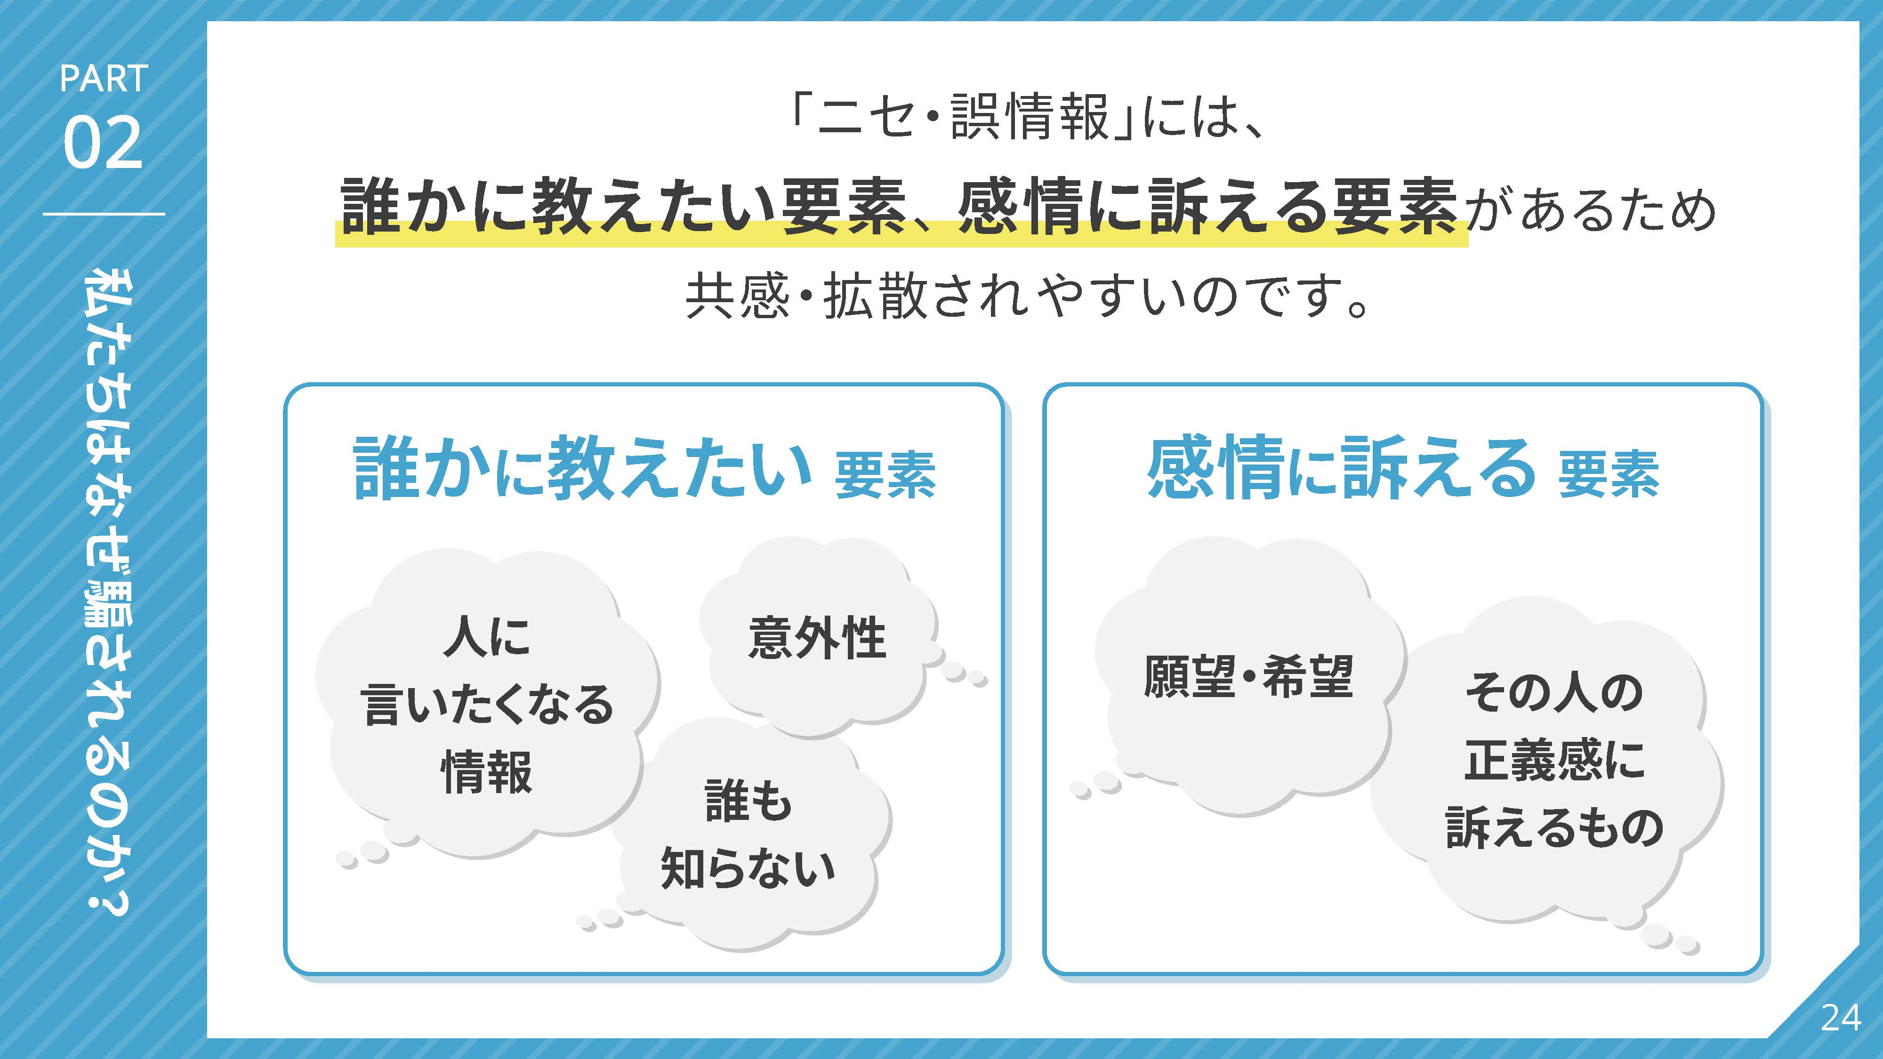
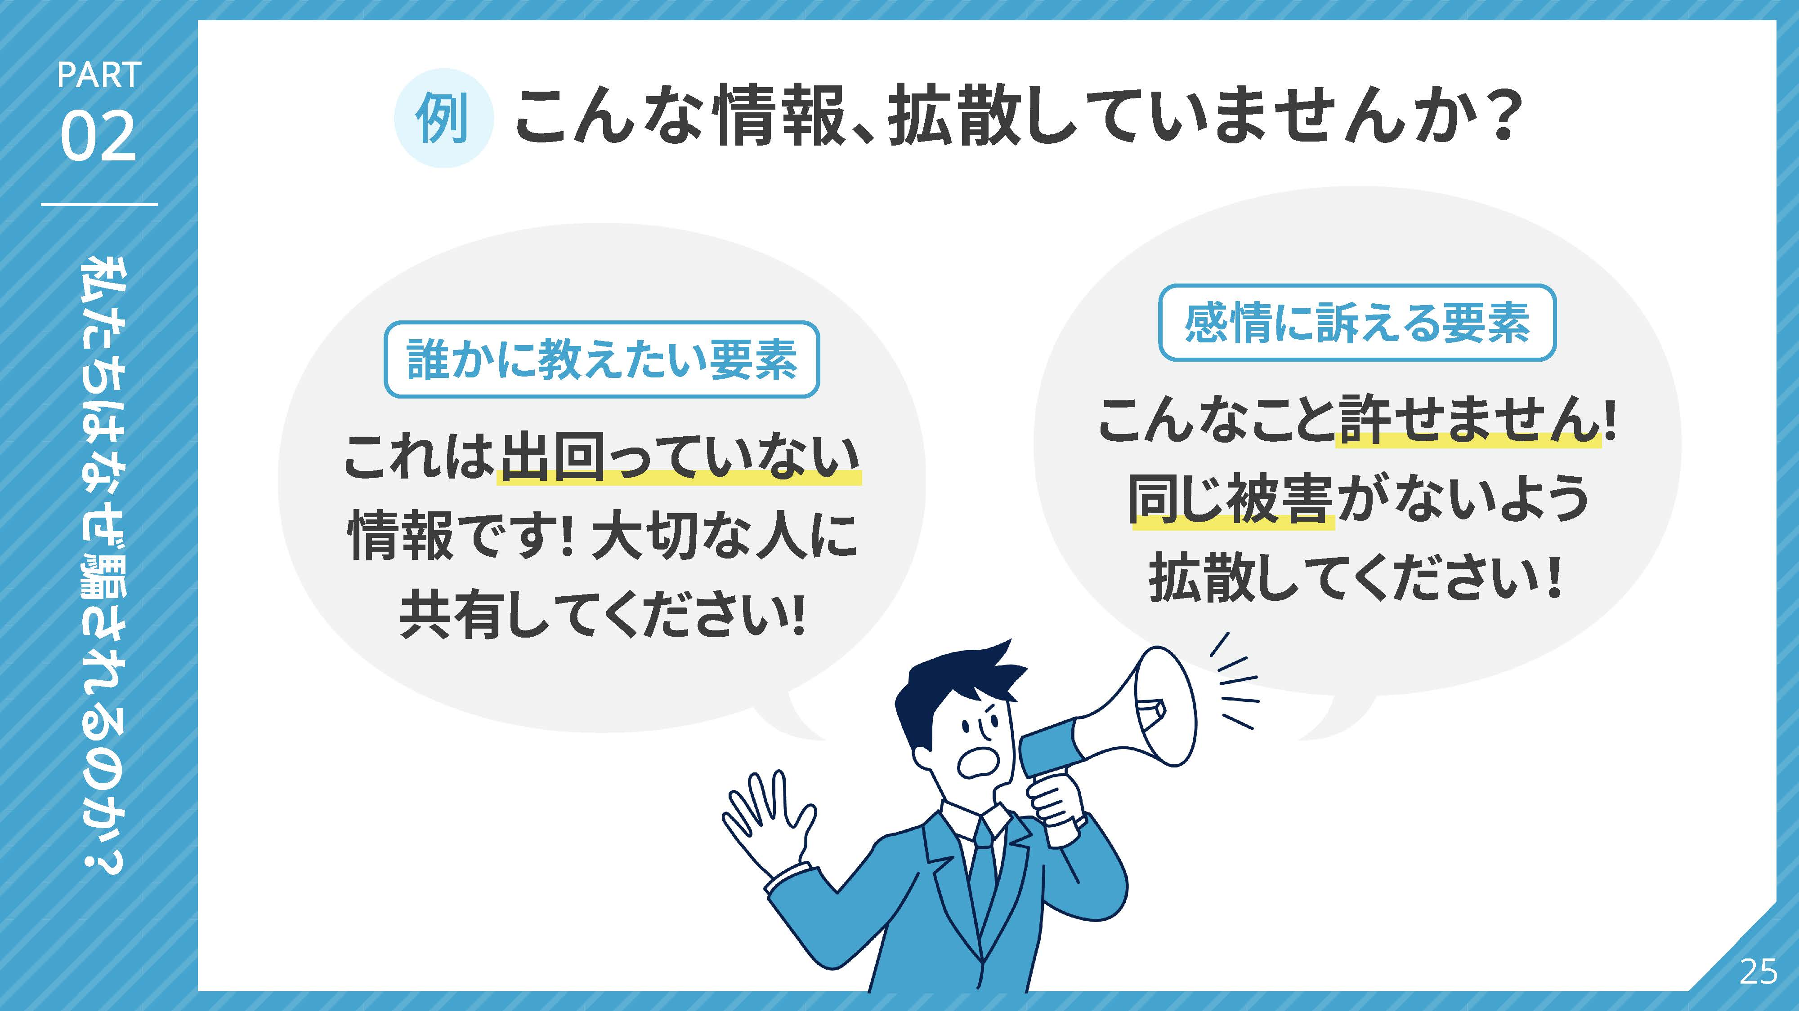
「ニセ・誤情報」は、誰かに教えたい、伝えたいと思わせ、感情に訴える要素を持っている。だから拡散されやすいのです。
誰かに教えたくなるから広まるし、教えなきゃって思わせるから広がっていくわけですね。
例えば皆さん、ご自身を振り返って（クリック）
こんな情報を見たり、人に知らせたりしたことありませんか？
「これは出回っていない情報です！大切な人に共有してください！」とか、「許せません！同じ被害がないよう拡散してください！」なんていう表現は、新型コロナが流行する前から「ニセ・誤情報」ではよく見られました。この表現は、拡散させるテクニックであると同時に、騙されて信じ切っている人たちの心からの叫びでもあるのです。
そんな風に騙されてしまうと（クリック）

Slide 19
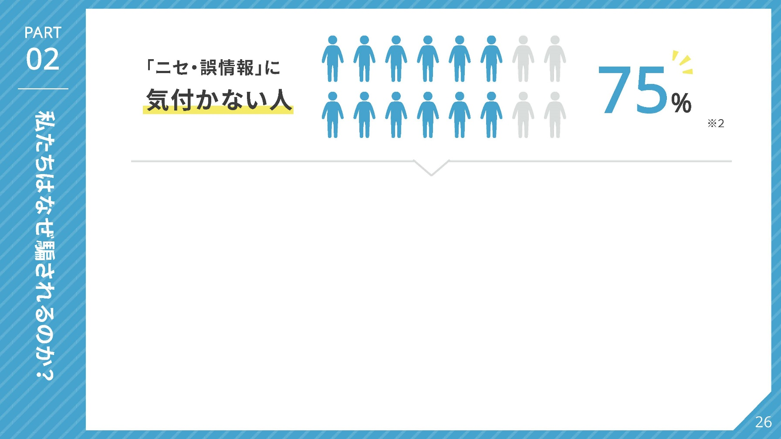
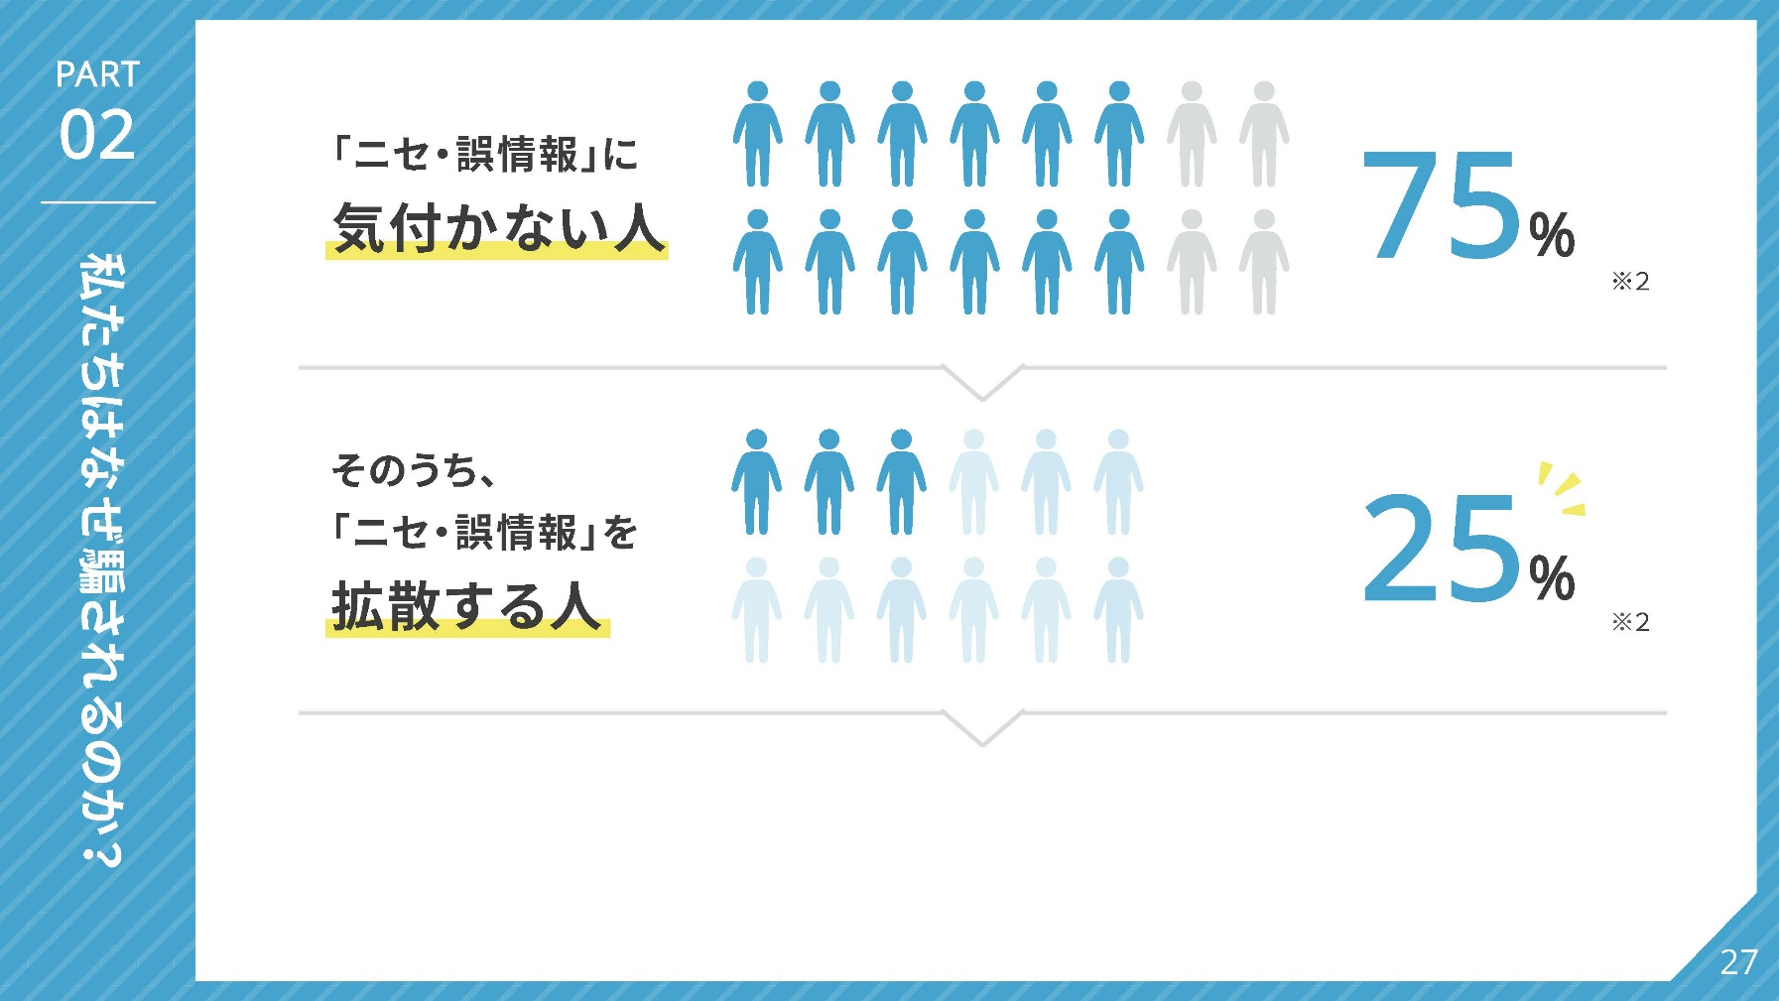
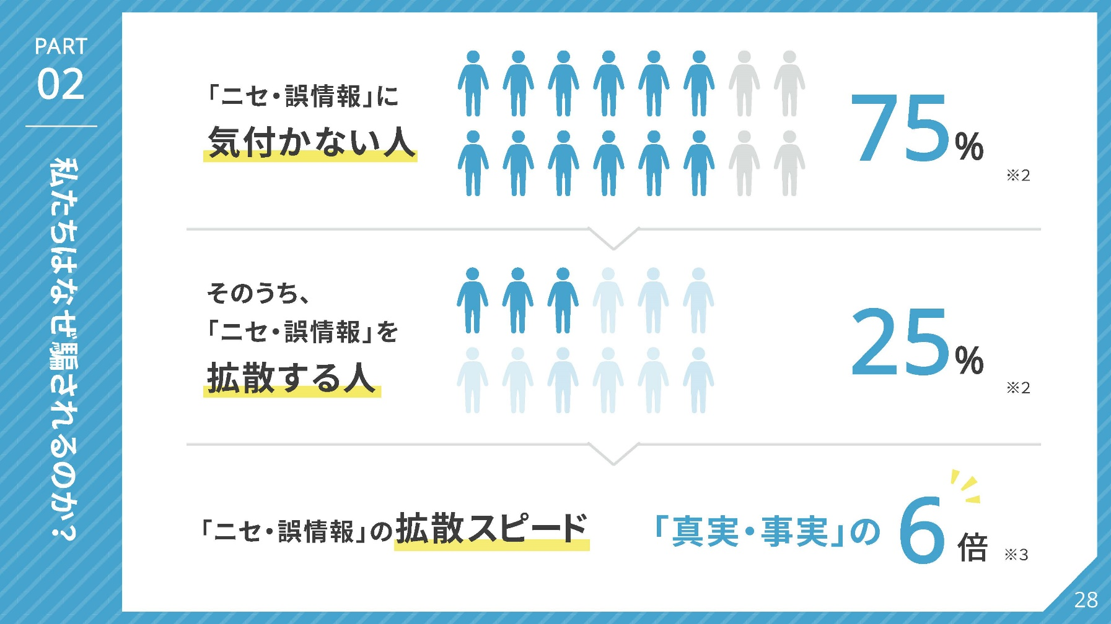
ある調査によれば、「ニセ・誤情報」に気が付けなかった人は７５%もいました。本当だったらいいな、信じたいなという気持ちに負けてしまった人がこれだけいる、ということです。
そして「ニセ・誤情報」は、人に伝えたいという要素を持っているので（クリック）
さらにその２５％の人が、その「ニセ・誤情報」を拡散させています。拡散するスピードは、通常の情報拡散と比べて（クリック）
およそ６倍。驚異的な早さです。さらには、こういった動きをもっと加速してしまう仕組みがあります。その仕組みとは（クリック）

Slide 20
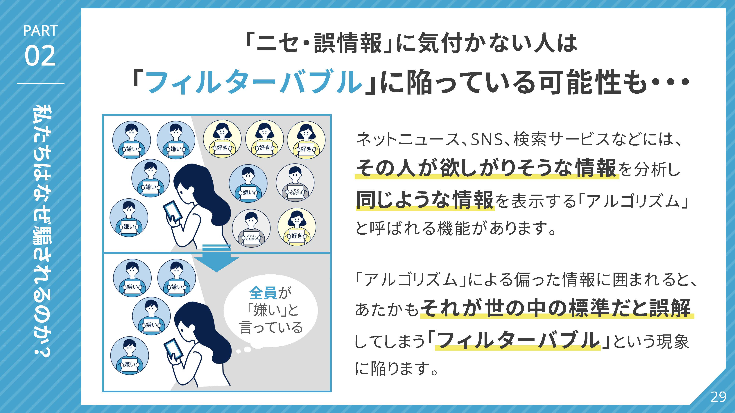
「フィルターバブル」。聞いたことのある言葉かもしれません。
皆さんが普段使っているSNSには、自分がフォローした人の投稿が、投稿された順番に並んでいる・・・わけではありません。皆さんが普段、どんな投稿に「いいね」を押しているか、どんな記事をクリックしているのか、そういった情報を分析して、皆さんが「見たい、読みたい」と思う投稿を表示するように調整されているのです。たいていのSNSでこういった表示の操作、「アルゴリズム」と呼ばれる機能による「調整」が行われています。
よく見るニュースサイトの画面を、友達と比べてみて下さい。トップ記事は同じでも、ページの下の方に行くと全く違う記事が表示されているはず。これもアルゴリズムによる表示の調整です。
このアルゴリズムによって、自分が好む記事、欲しいと思う情報ばかりに囲まれていると、あたかもそれが世の中の標準だと誤解してしまいます。
この現象を「フィルターバブル」と呼ぶのですが（クリック）

Slide 21
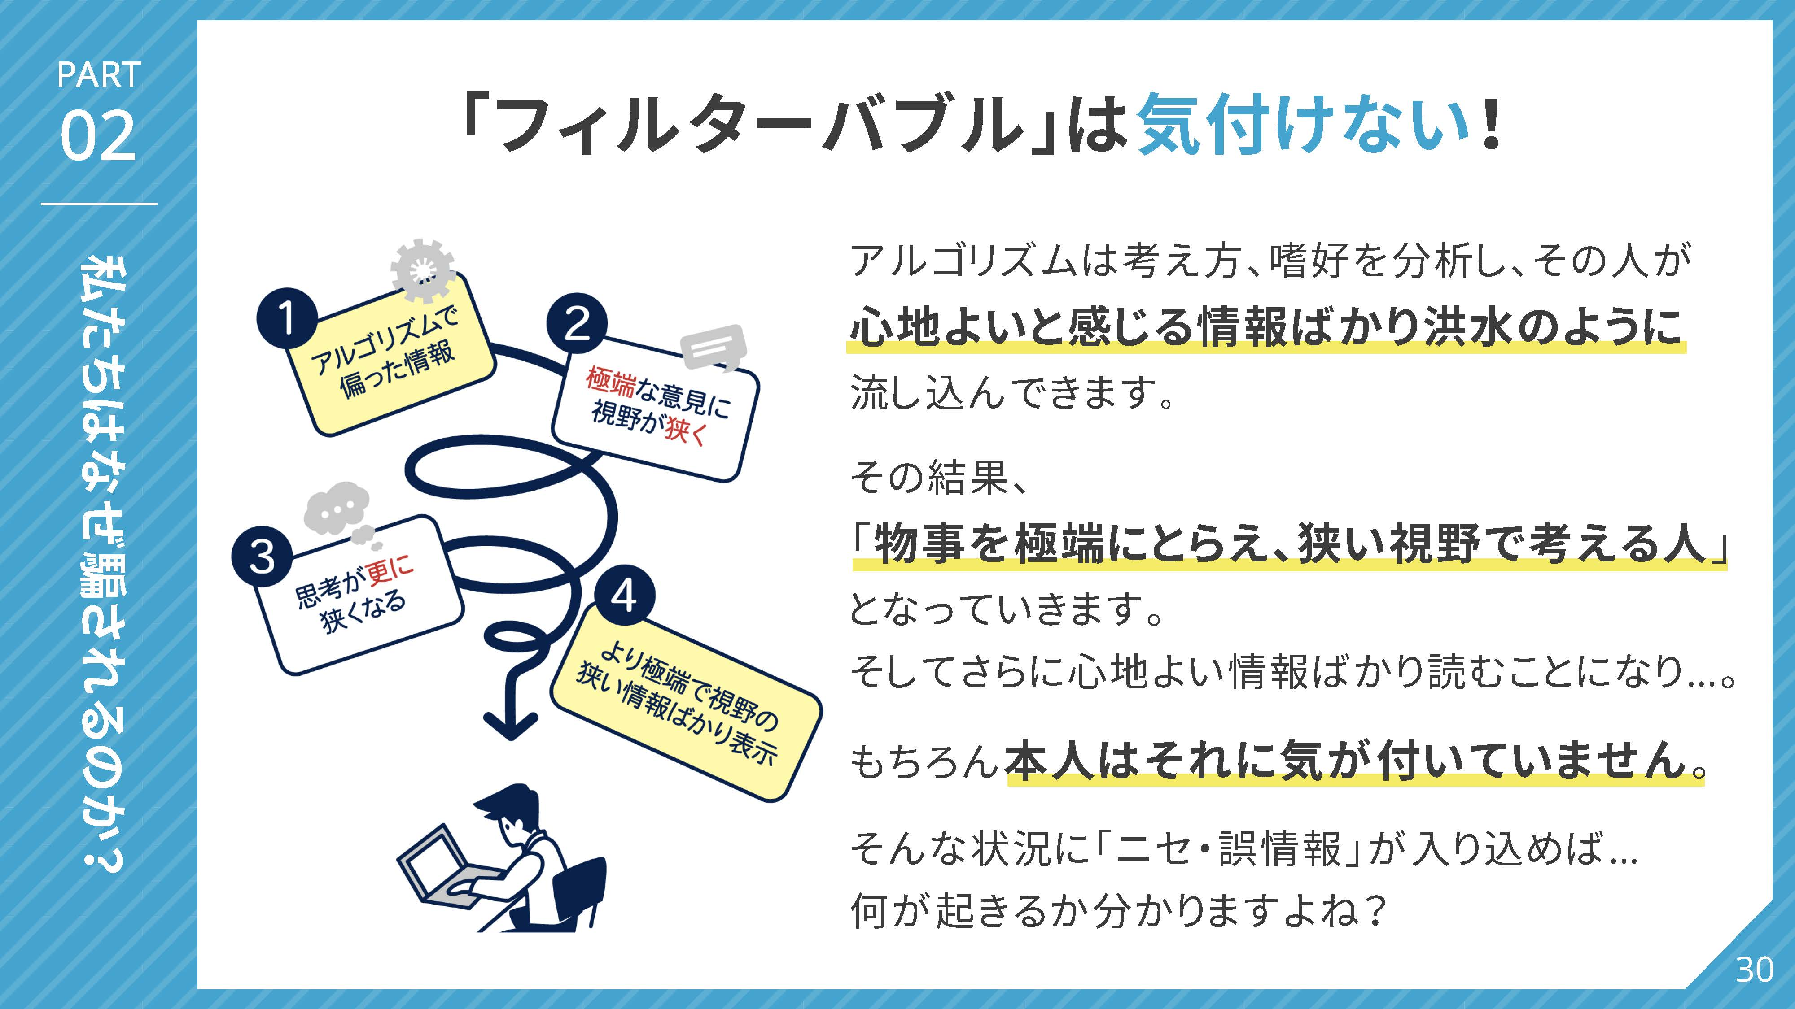
フィルターバブルで、「心地よいと感じる情報」に囲まれていると、当然、得られるのは極端で視野の狭い内容ばかりになりますよね。
そんな状況が続けば、当然その人自身も、物事を極端にとらえ、狭い視野で考える人間になってしまうでしょう。しかも本人はそれに気が付くことが出来ない。これは危険な状況です。
そんな時、「ニセ・誤情報」に接してしまい、それを信じてしまったら・・・何が起きるか分かりますよね。アルゴリズムによって、その後も次々、同じような「ニセ・誤情報」ばかり表示されるようになり、それが世の中の誰もが信じている情報だと誤解してしまう。つまり「ニセ・誤情報」から抜け出せなくなるのです。
（クリック）

Slide 22
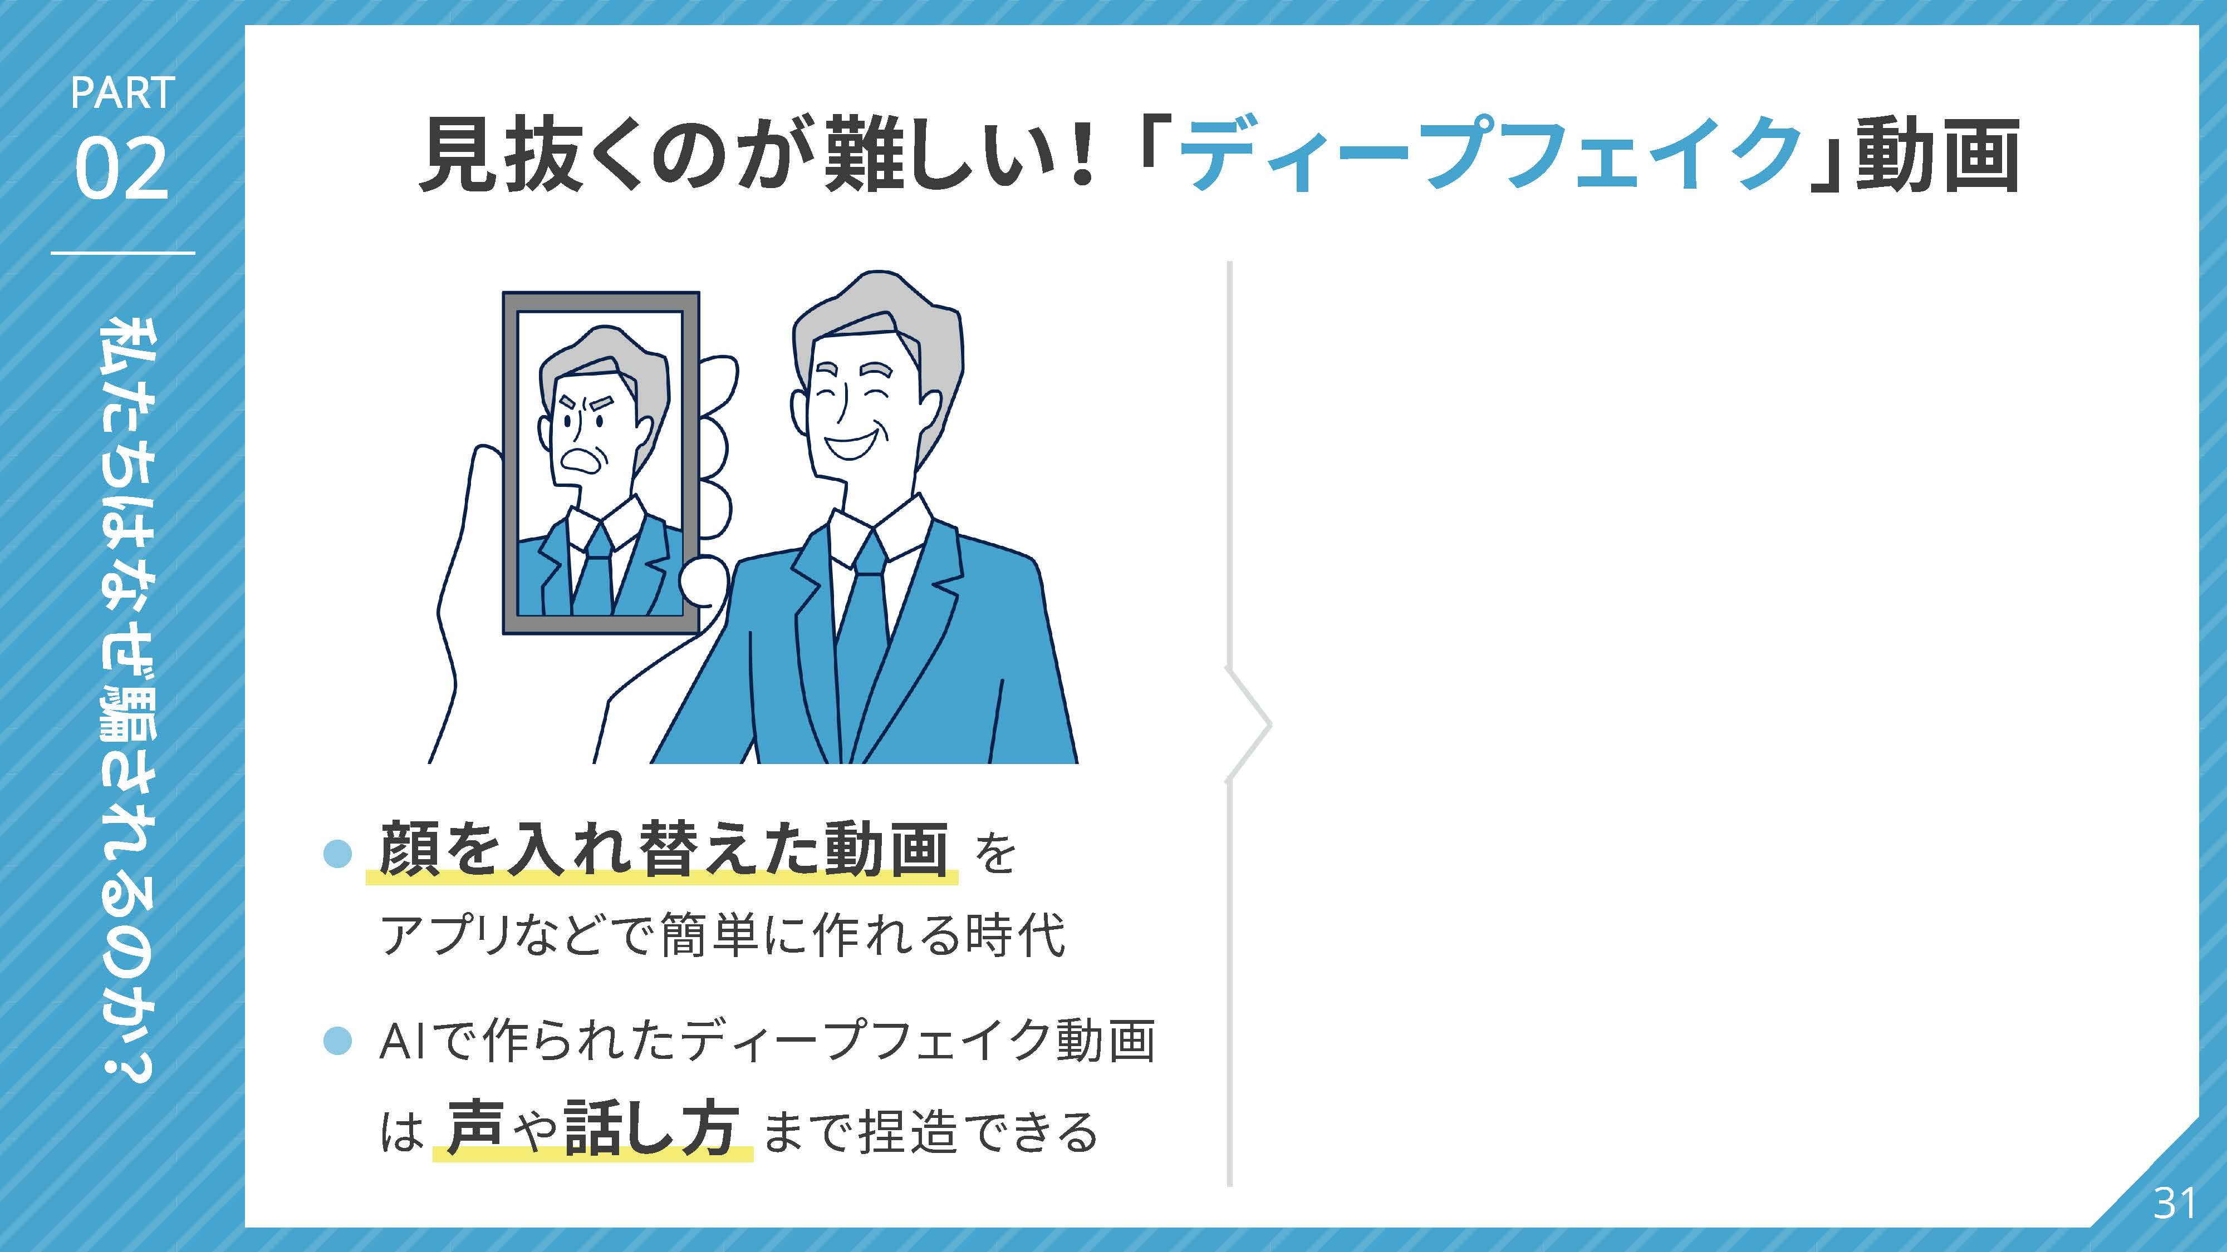
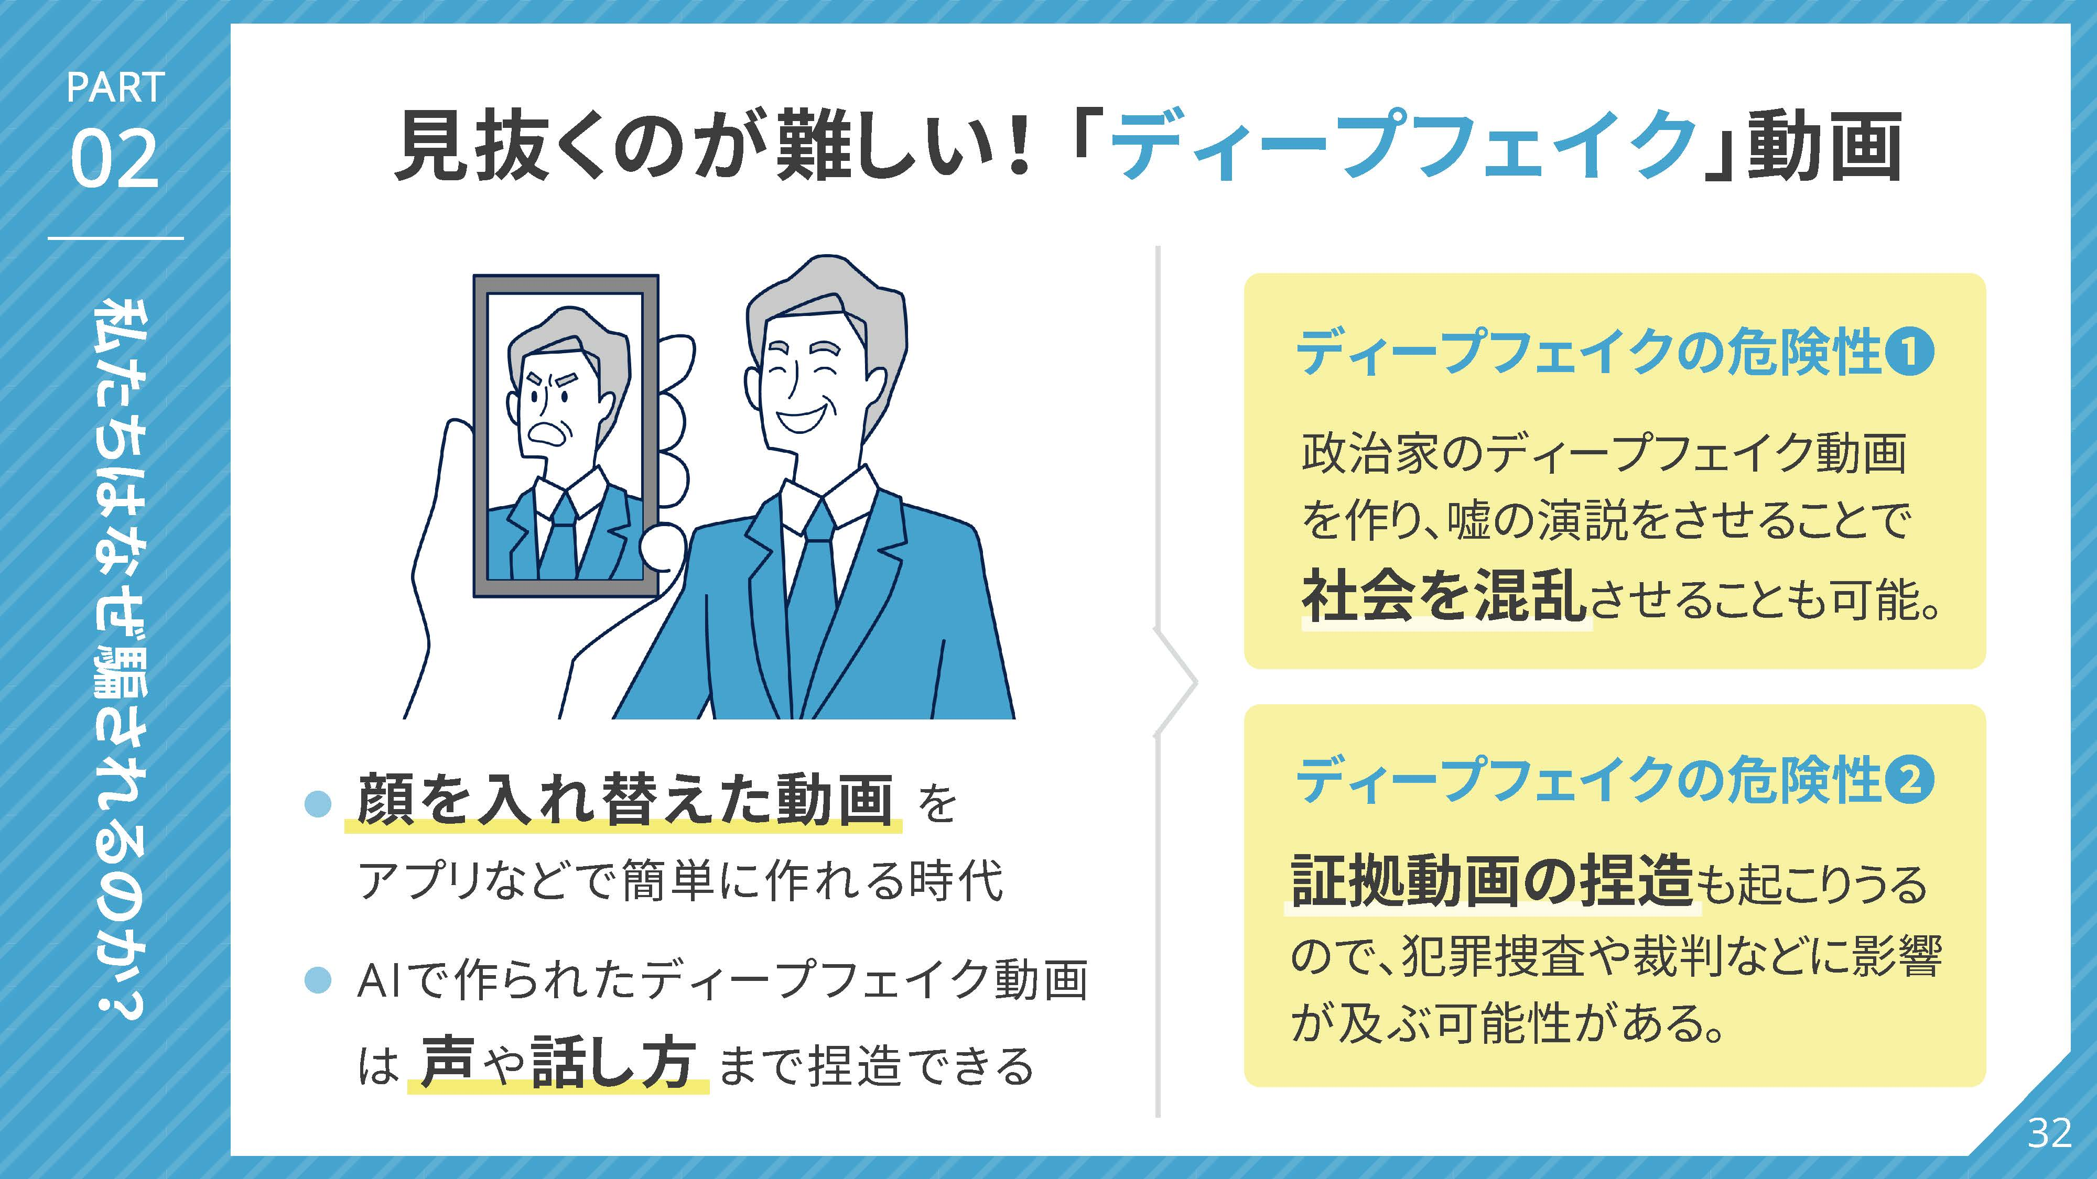
さらに、新しい技術が「ニセ・誤情報」の世界に手を伸ばし始めています。ディープフェイクと呼ばれる技術が発達し、専門知識が無くても、画像はもちろん、映像や音声の捏造まで簡単にできるようになりました。
動画で「歩いている人」の顔を入れ替えることも、そっくりな声を作り出して、架空の会話をさせることもできます。つまり（クリック）
政治家の演説をでっちあげることも、防犯カメラの動画を加工して、ウソの証拠を作って裁判で勝つことも出来る、かもしれないのです。
ディープフェイクは私たちの生活や価値観を大きく変えてしまう可能性を持つ、非常に高度な技術ですので、慎重に扱う必要があります。
（クリック）

Slide 23
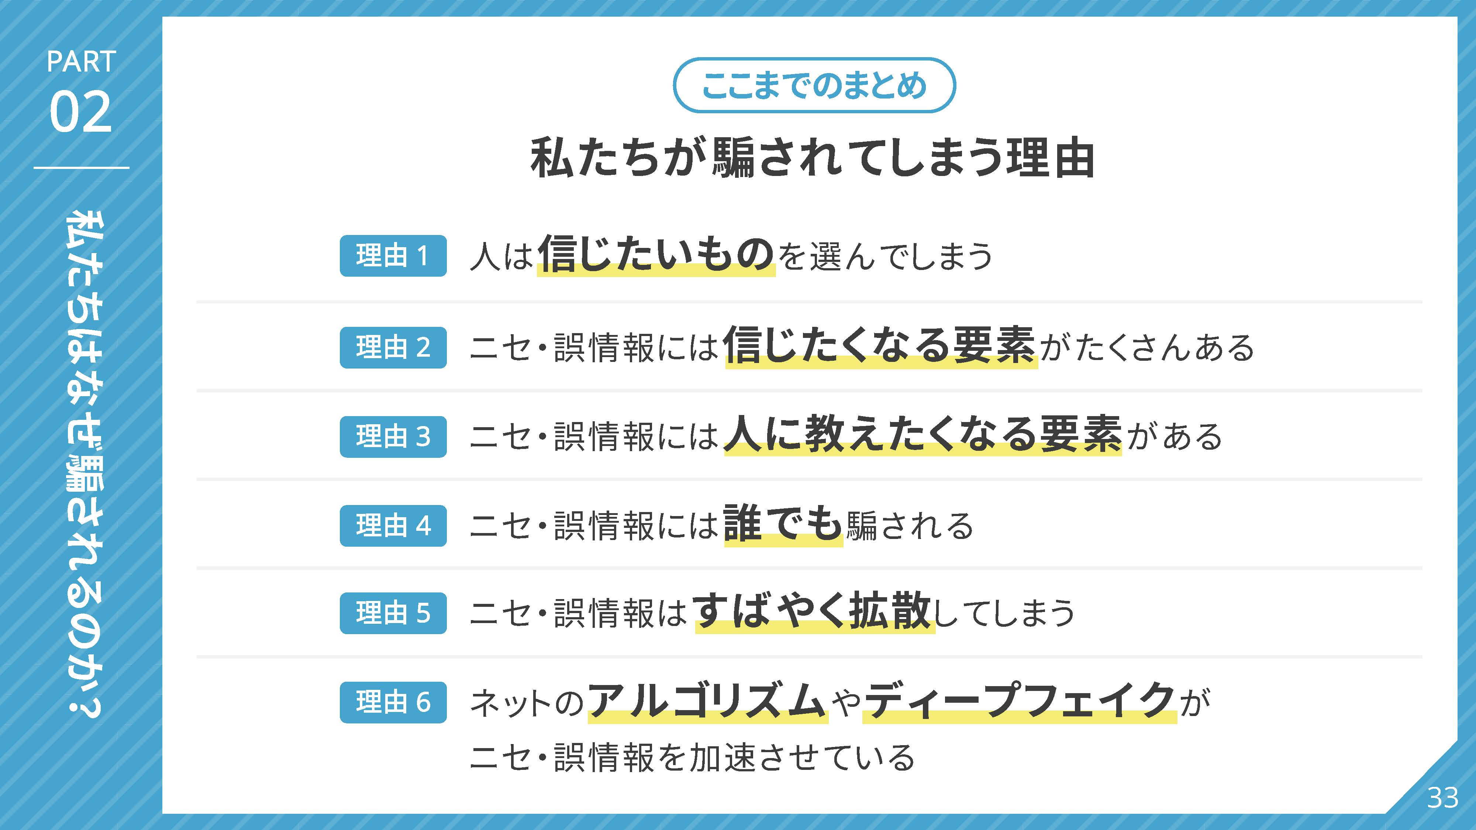
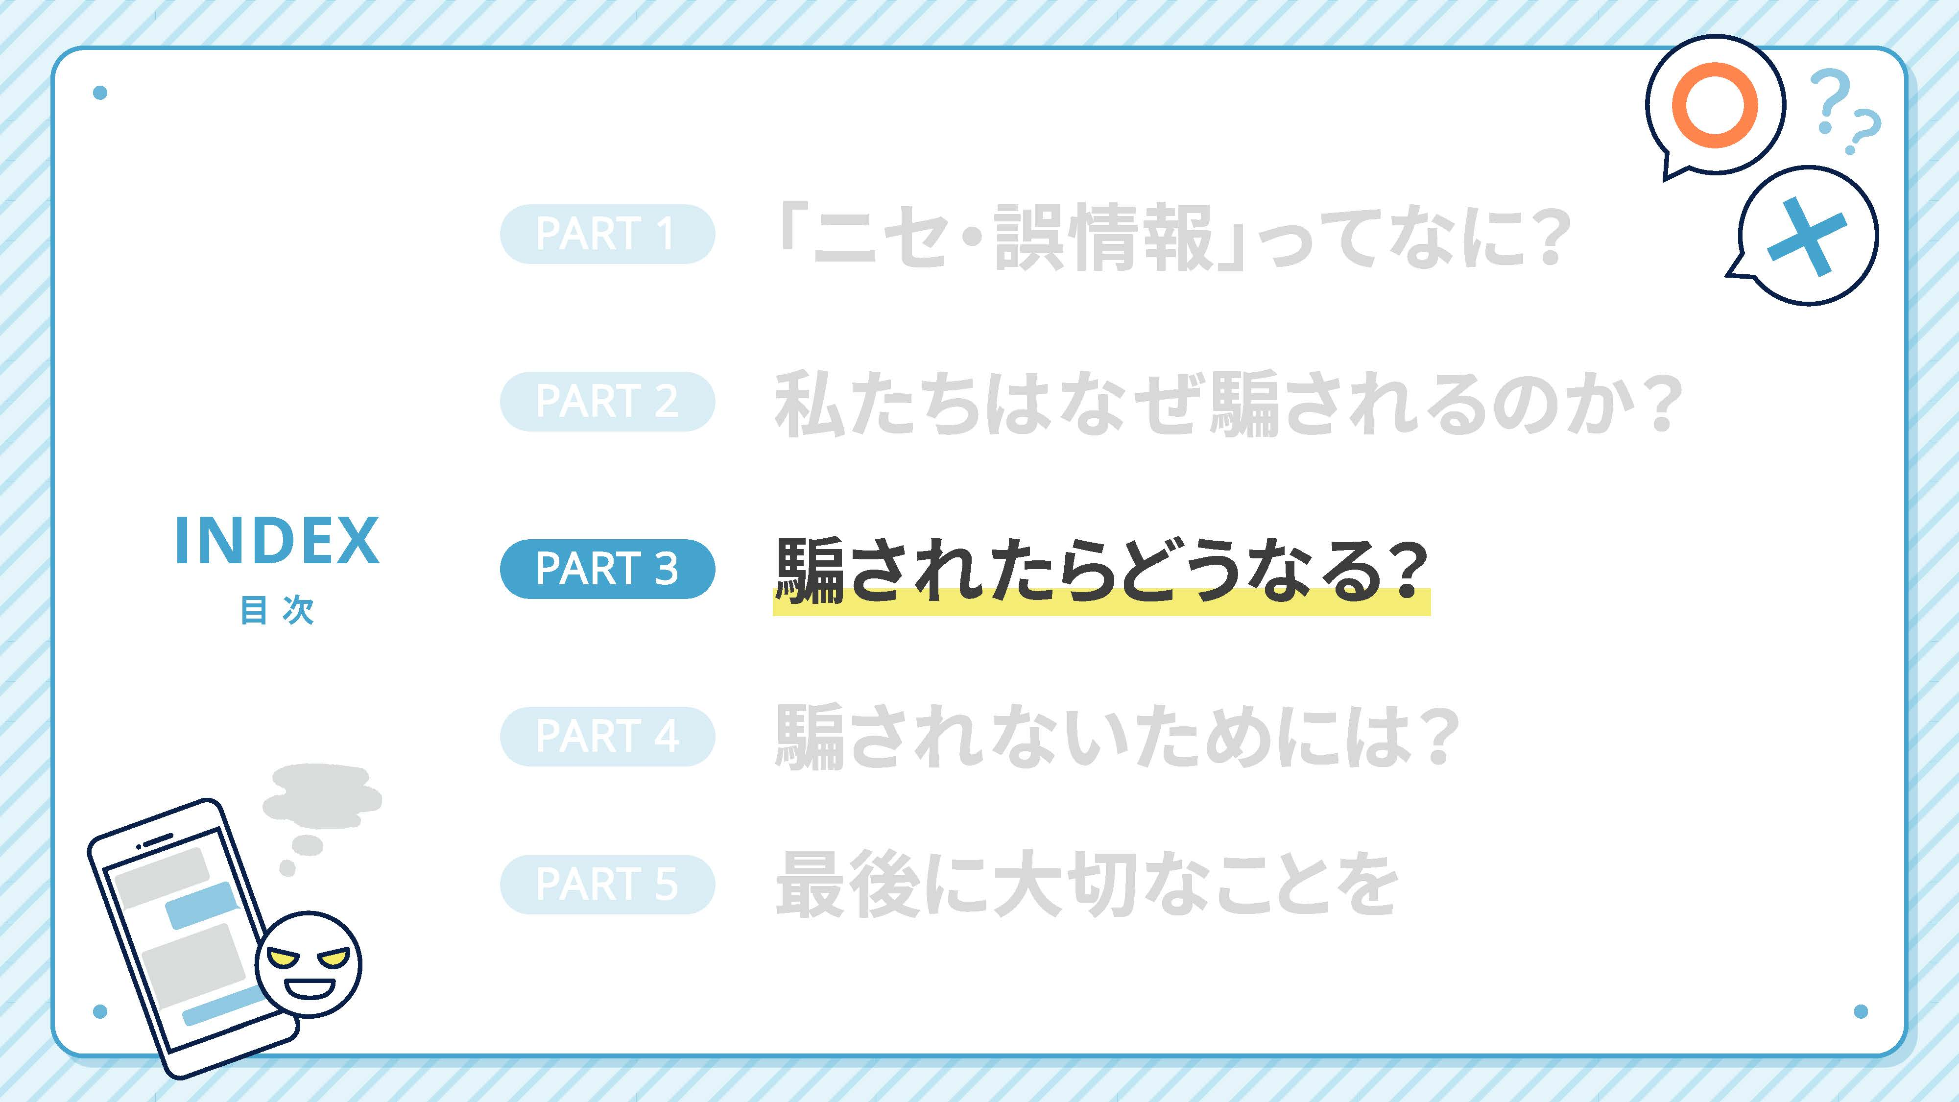
私たちはなぜ騙されてしまうのか、確認できました。人は信じたいものを信じてしまう。そして「ニセ・誤情報」には、信じたくなる要素、人に伝えたくなる要素がたくさん含まれています。
だから私たちは騙されてしまうのですが、この流れに、ネットのアルゴリズムやディープフェイクといった技術が加わり、人間の特性・「ニセ・誤情報」の特徴・ネットの機能が互いに作用しあい、どんどん加速している。
これが今まさに起きていることなのです。（クリック）
さあ「ニセ・誤情報」の種類と、私達が騙されてしまう理由がわかりました。今後も「ニセ・誤情報」は増え続ける可能性があります。
では、もし騙されてしまったら、いったい何が起きるのでしょうか？ 実際の例を見ながら確認していきましょう。 （クリック）

Slide 24
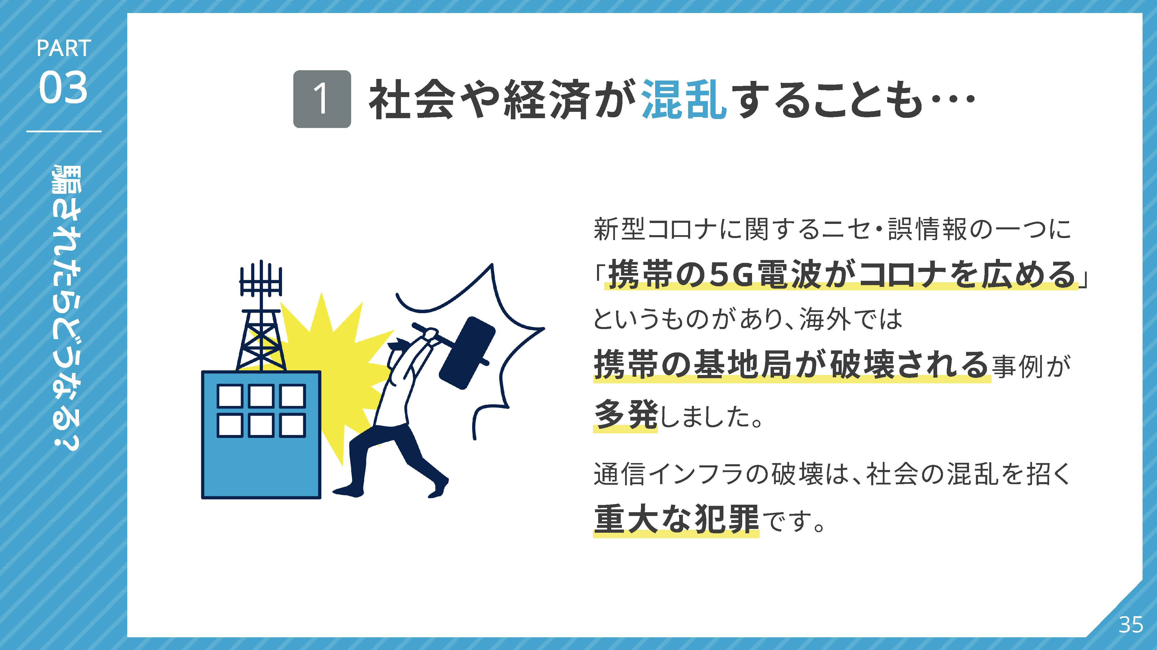
新型コロナに関する「ニセ・誤情報」の一つに
「携帯の５G電波がコロナを広める」
というものがあります。いくら何でもそんな話、誰も信じないだろう、と思うかもしれませんが、海外ではその「ニセ・誤情報」を信じた人たちが、集団で携帯の基地局を襲って破壊するという事件が多数起きています。日本でも、新型コロナワクチンを打つと
「人間が５G電波に接続してしまう」
「体からBluetoothの電波が出始める」
という話を本気で信じている人がいますが、もちろん全くの間違い、とんでもない「ニセ・誤情報」です。
そのような「ニセ・誤情報」によって通信インフラが破壊されるような事態が起きれば、社会全体に大きな混乱を招くことになります。
もちろん、その行為は重大な犯罪です。 （クリック）

Slide 25
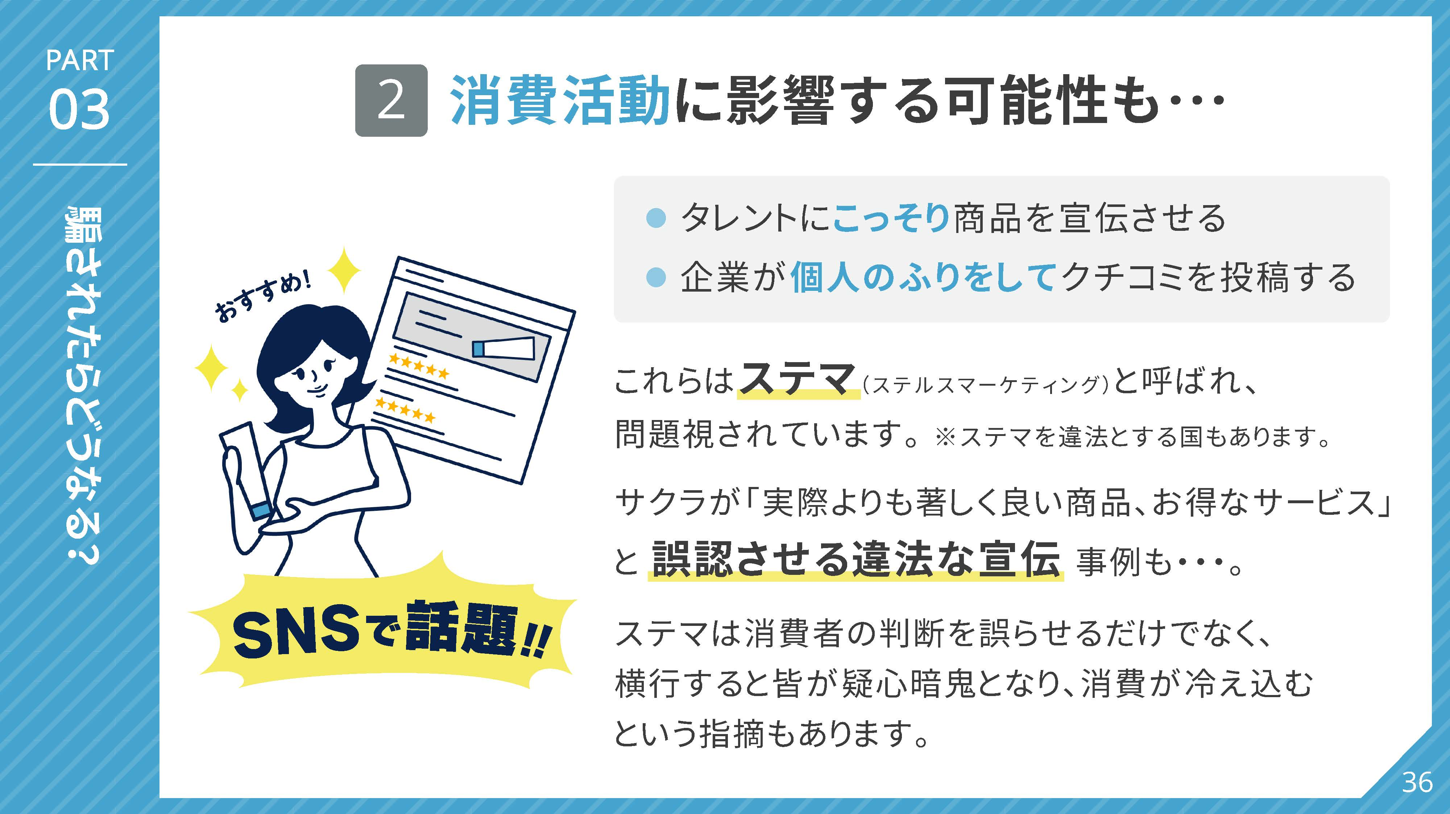
皆さんもよく耳にする「ステマ」という言葉。正しくは「ステルスマーケティング」と呼ばれるもので、たとえば
「タレントにこっそり商品を宣伝させる」
「企業が個人のふりをしてクチコミを投稿する」
こういった販売方法がステマに当たります。日本ではステマ自体は違法ではないのですが、海外ではステマを違法とする国もあります。
そもそも、物凄く大袈裟に、実際より良い商品、お得なサービスだと誤解させるような宣伝をすれば、日本でもアウト、違法になります。ステマではこういった問題行為が起きやすい傾向にあります。
ステマは消費者の判断を誤らせるだけでなく、それが横行すれば誰もが疑心暗鬼となり、消費が冷え込むという指摘もあります。
（クリック）

Slide 26
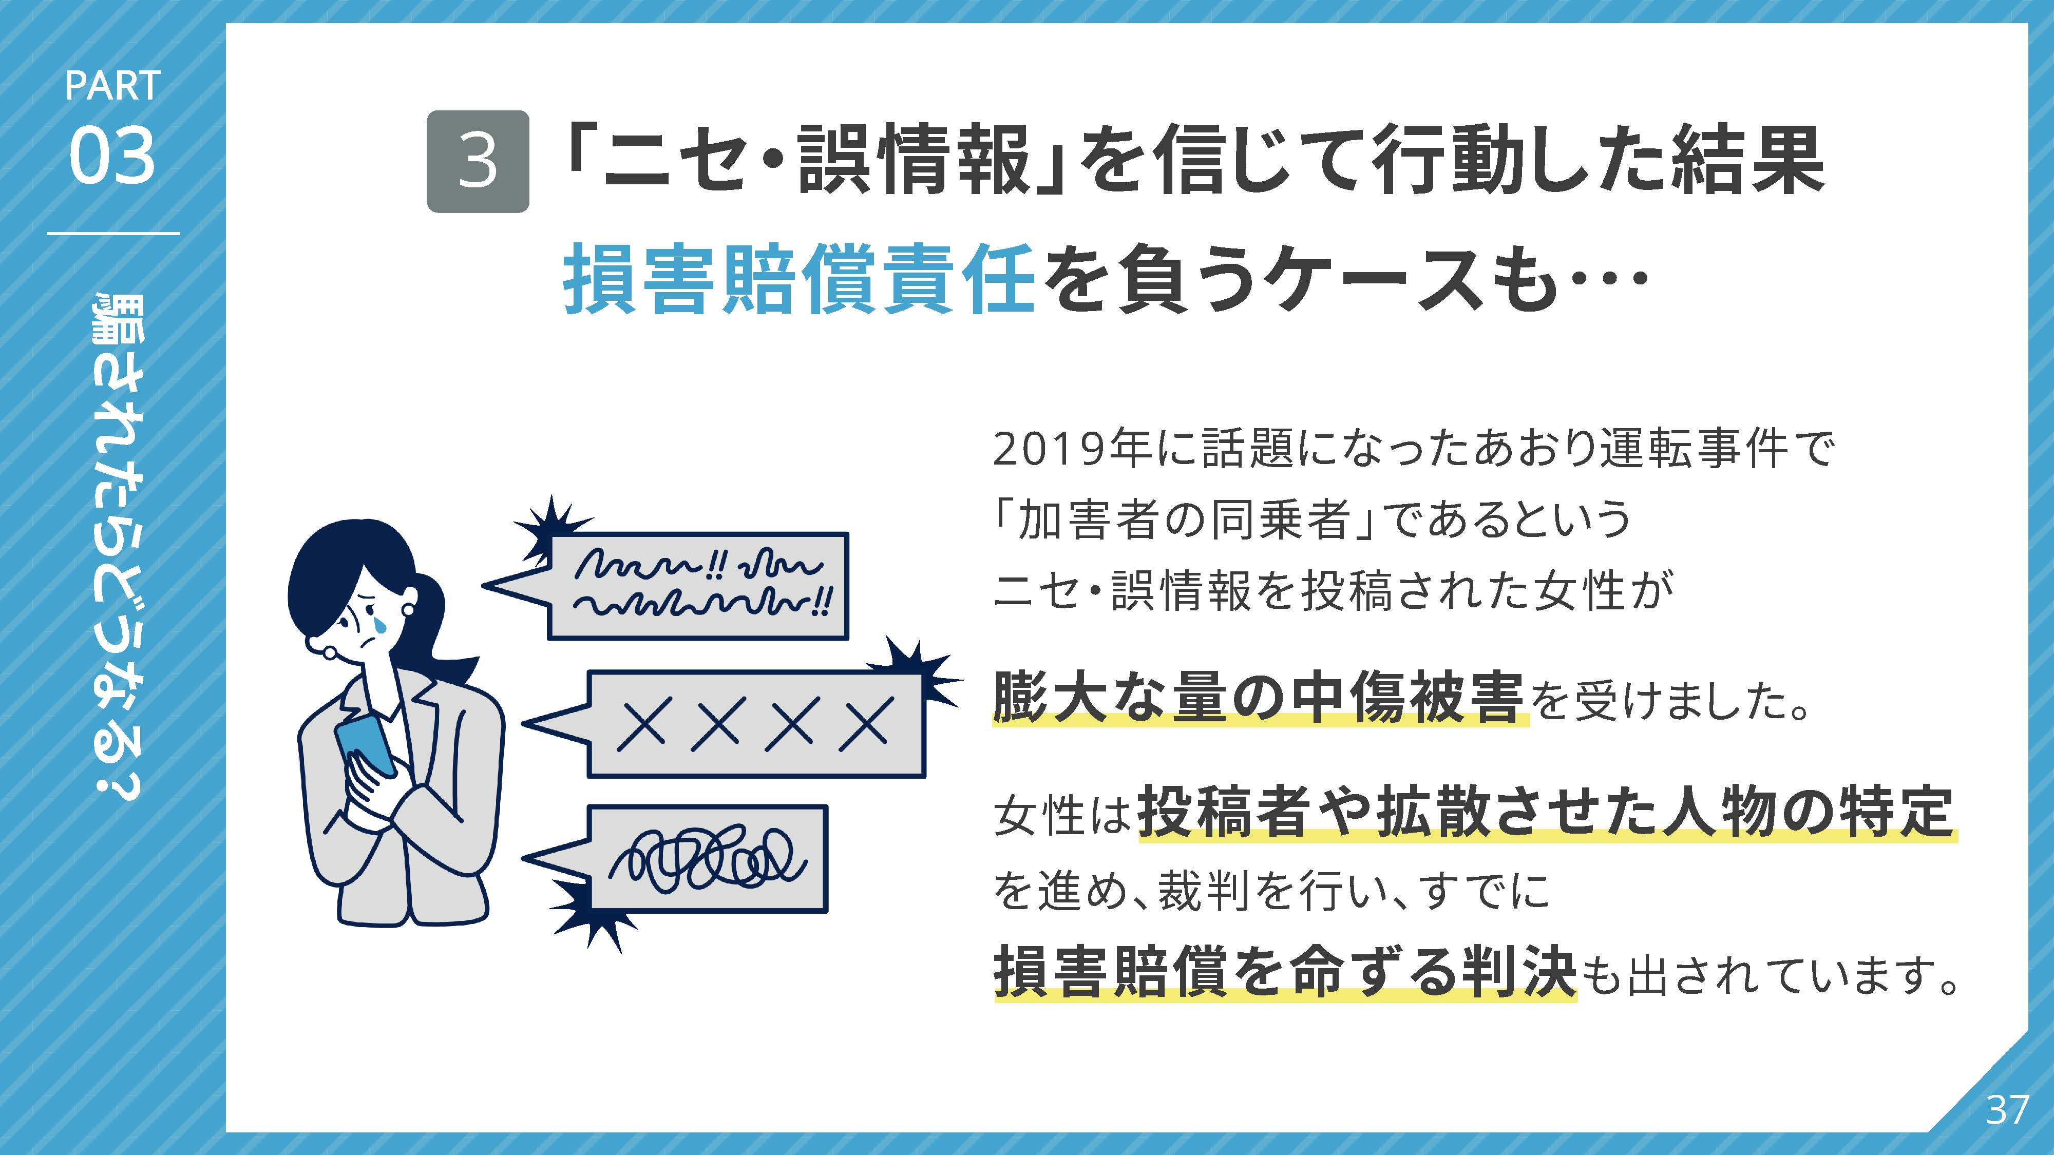
皆さんは2019年に話題になったあおり運転事件を覚えていますか？もう犯人は逮捕されましたが、実はこの事件で、全く関係のないある女性が関係者だという濡れ衣を着せられ、大変な被害に遭っていました。
ネットに投稿された、その女性が「加害者の同乗者」であるという「ニセ・誤情報」はあっという間に拡散し、女性のもとには膨大な嫌がらせや誹謗中傷のコメントが届きました。
その女性はすぐに弁護士に相談して、投稿した人、拡散させた人を特定し、いくつもの裁判を戦い、損害賠償を命ずる判決も出されています。
この裁判で注目されたのが、リツイートにも一定の責任が伴うという判断です。あくまで判例の一つですが、リツイートも情報発信ですから、その責任を意識することは重要です。（クリック）

Slide 27
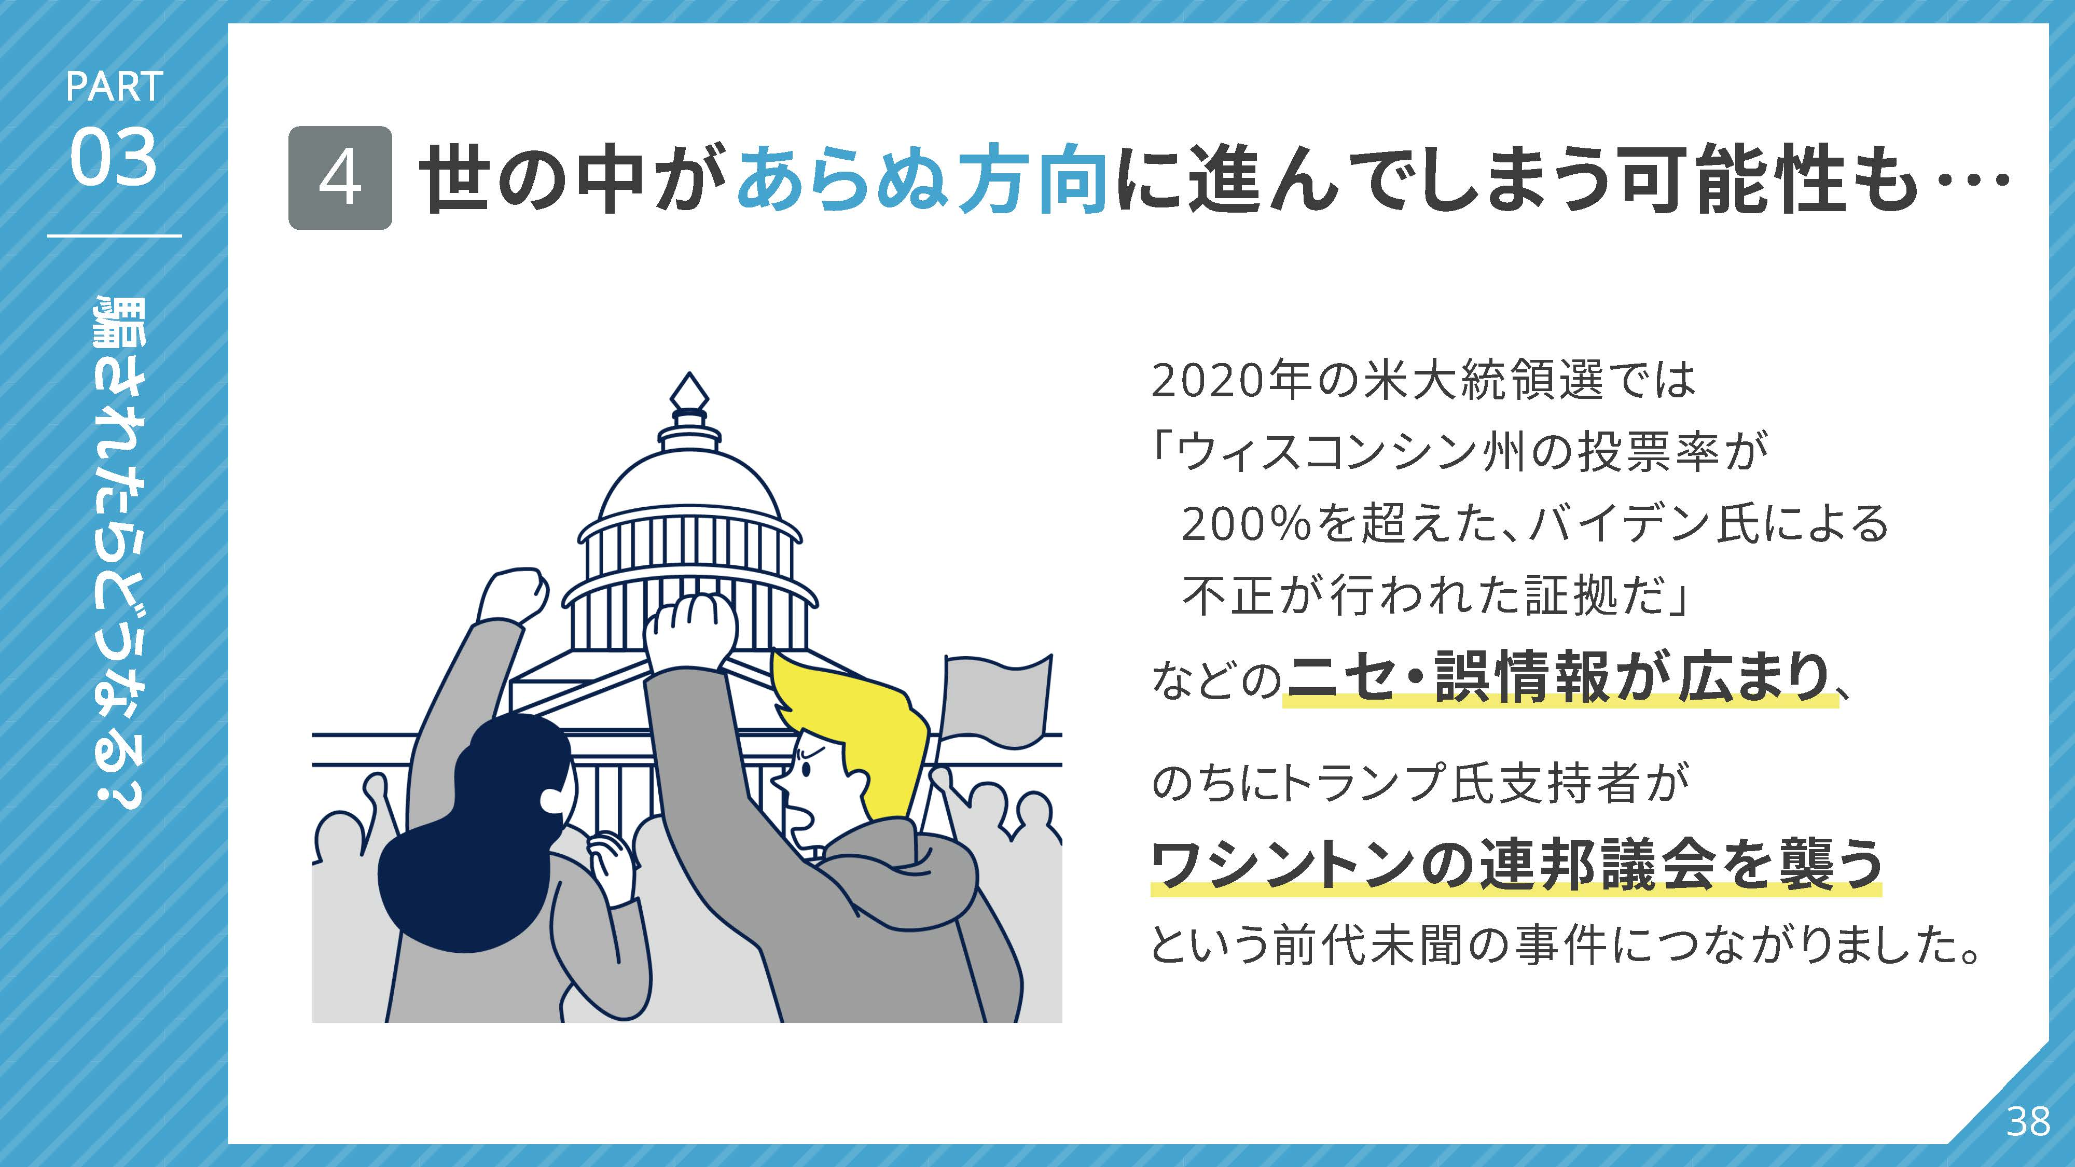
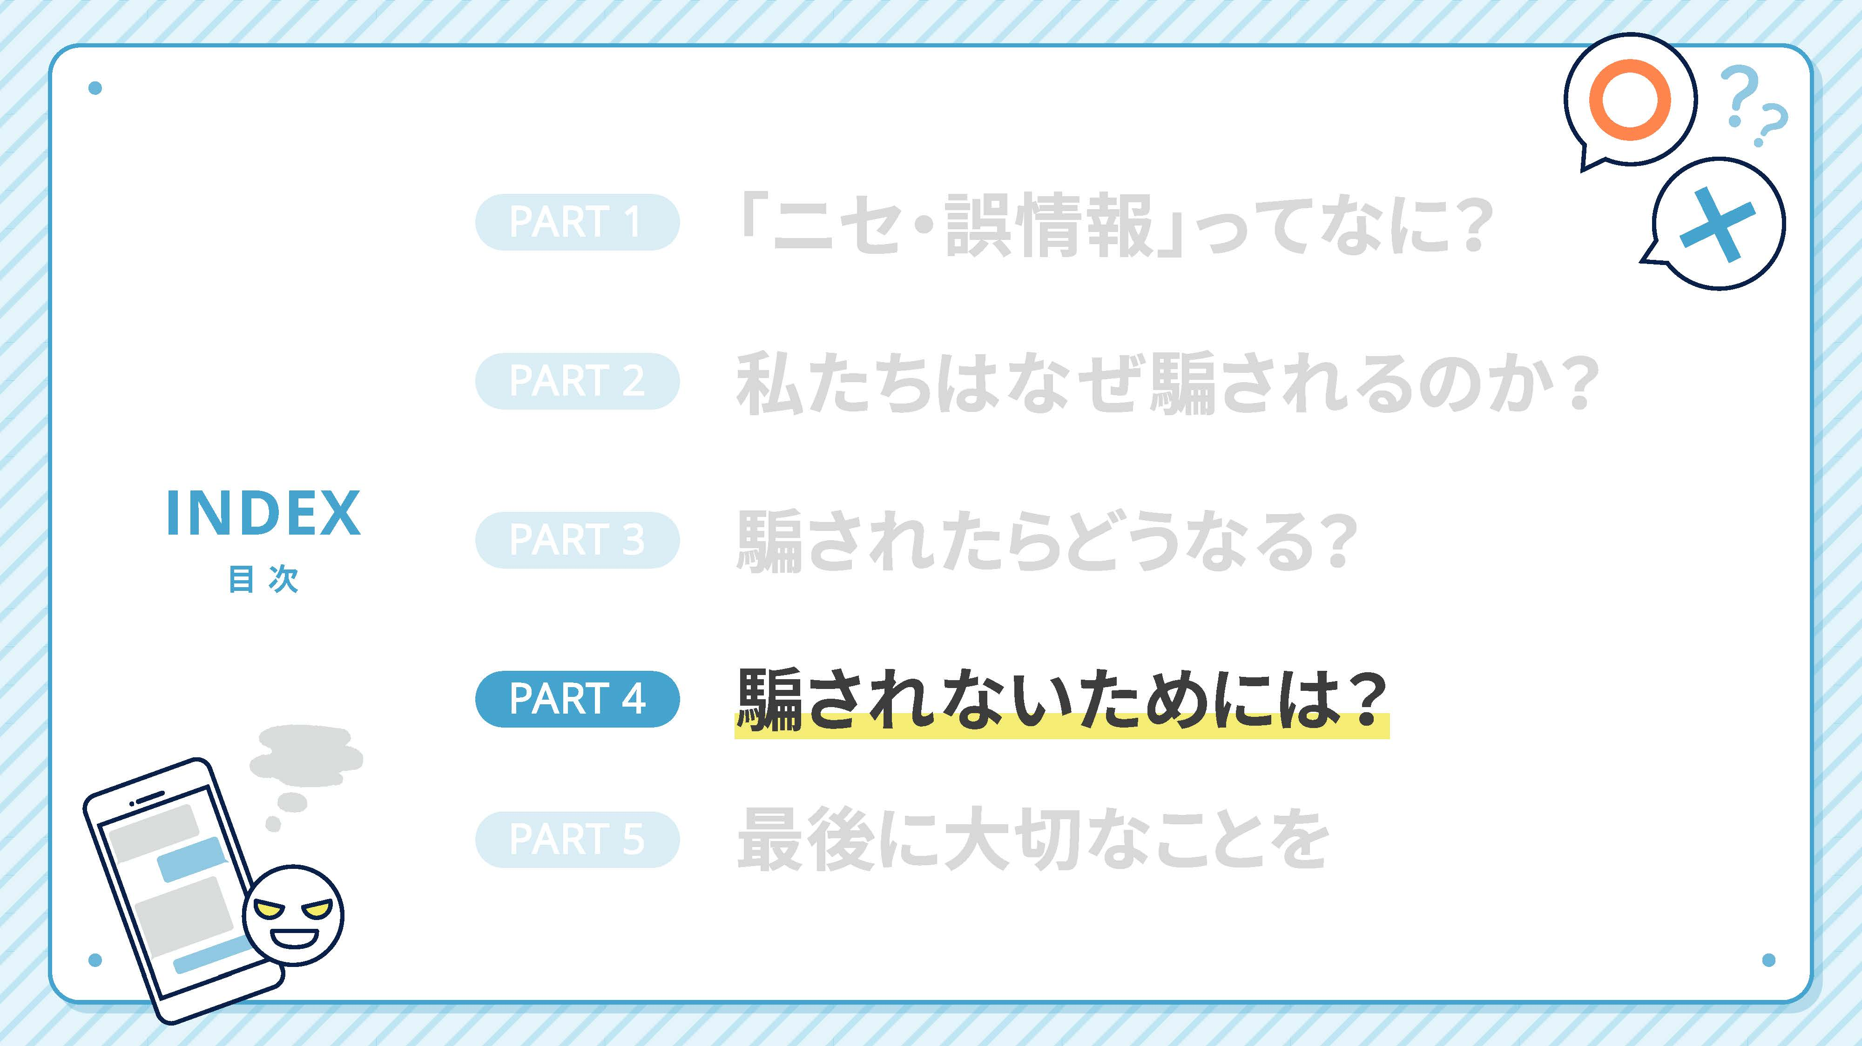
2020年のアメリカ大統領選挙で起きた事件も有名です。この時は「ウィスコンシン州の投票率が200％を超えた」というデマが拡散して、
「バイデン陣営による不正が行われた証拠だ」
という騒動に発展しました。もちろん誤った情報です。
この事件はのちにトランプ支持者がワシントンの連邦議会を襲う前代未聞の事件にもつながったと言われています。（クリック）
「ニセ・誤情報」が広がり、多くの人が騙されてしまうと、社会が混乱したり、個人が賠償責任を求められたり、それどころか世の中が違う方向に向かってしまう可能性もあることがわかりました。
そうならないために、私たちにも出来ることがあります。ここからは「ニセ・誤情報」に騙されないためにはどうしたら良いのか、私たちに出来ることは何か、確認していきましょう。（クリック）

Slide 28
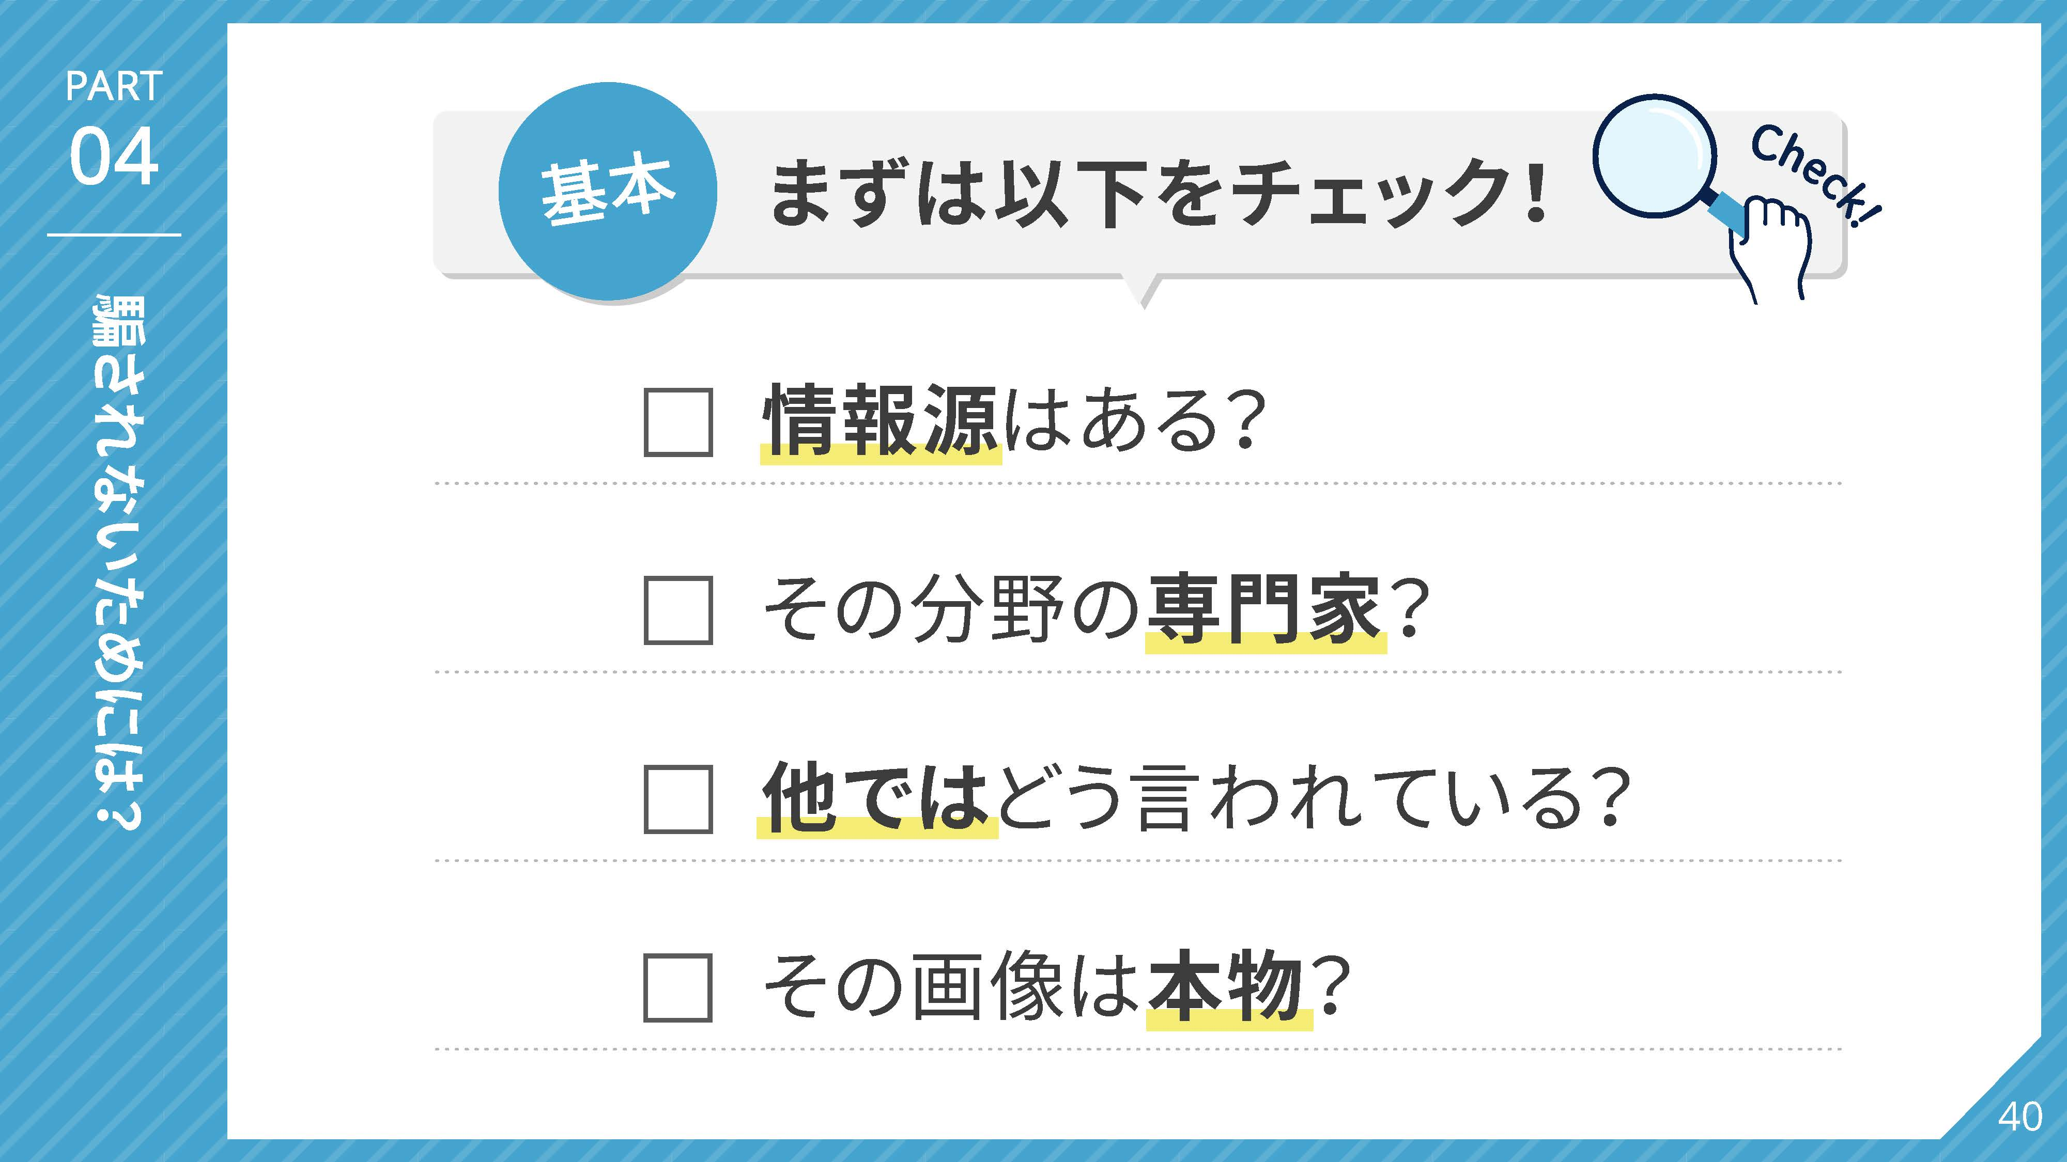
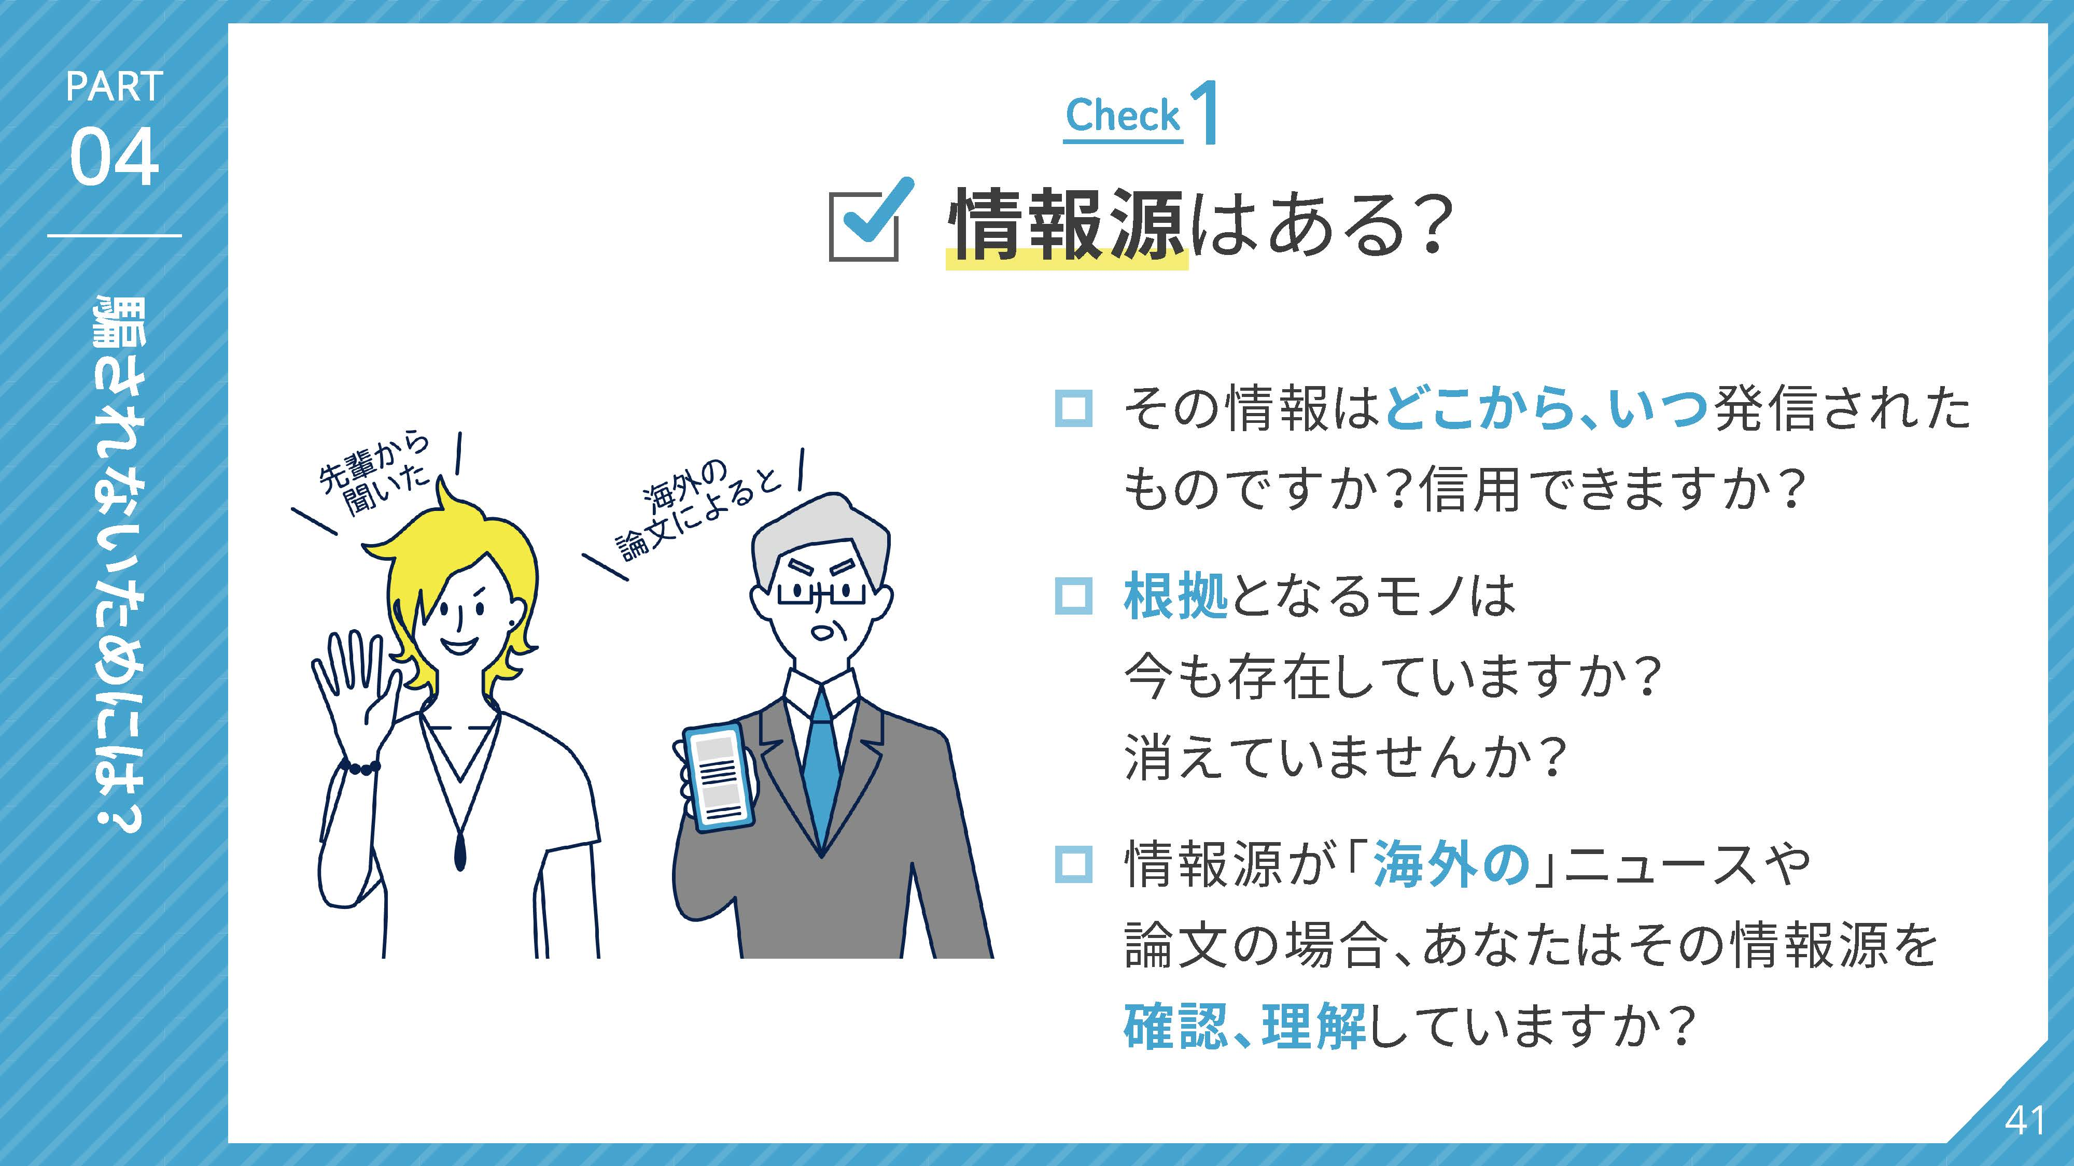
「ニセ・誤情報」に対抗するため、私たちにできること。まずは基本の４つから。
情報源はある？
その分野の専門家？
他ではどう言われている？
その画像は本物？
この４つを詳しく見ていきましょう。（クリック）
まず１つ目、情報源はある？
その情報、どこから発信されたものですか？ 信用できますか？ 根拠となるモノは今も存在していますか？ 消えていませんか？ 情報源が「海外の」ニュースや論文の場合、あなたはその情報源を確認、理解できますか？ これらはすべて確認すべきことです。
特に情報源が海外の場合、わざと間違った翻訳をしたり、一部だけ切り取ったりすることで、内容や結論を捏造している「ニセ・誤情報」がたくさんあります。（クリック）

Slide 29
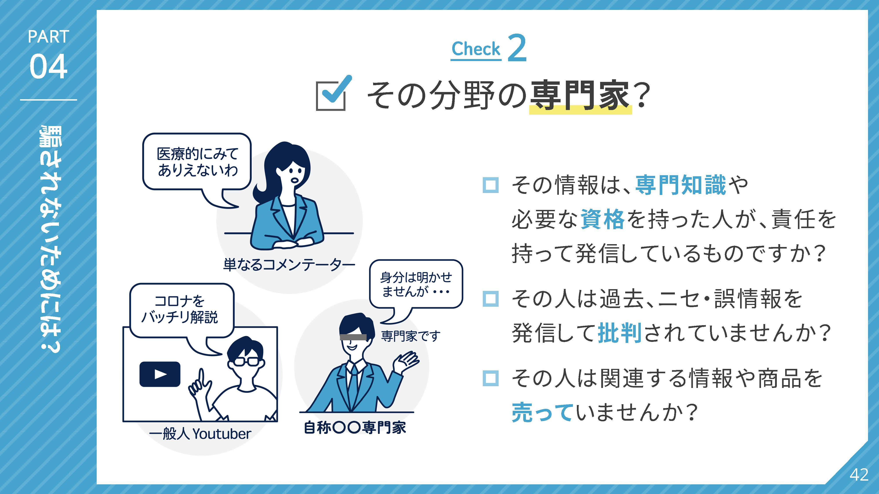
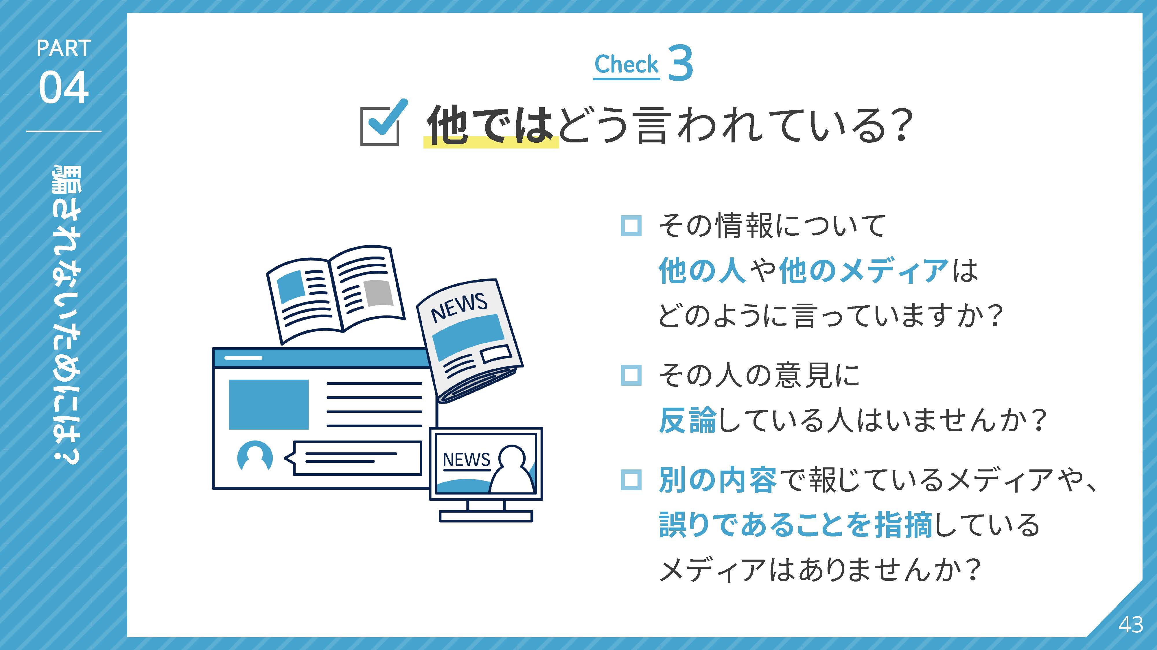
２つ目、その分野の専門家？
その情報は、専門知識や必要な資格を持った人が、責任を持って発信しているものですか？ その人は過去に「ニセ・誤情報」を発信して批判されていませんか？ その人は関連する情報や商品を売っていませんか？ その発言に責任を取れる人、団体なのか、しっかり見極める必要があります。（クリック）
3つ目、他ではどう言われている？
その情報について他の人や他のメディアはどのように言っていますか？ その人の意見に反論している人はいませんか？ 別の内容で報じているメディアや、誤りであることを指摘しているメディアはありませんか？ 情報は一つだけではありません。例えそれが信じたい情報でも「逆の考えはあるかな」「他の意見はどうだろう」と、頑張って目を向けることが、とても重要なのです。（クリック）

Slide 30
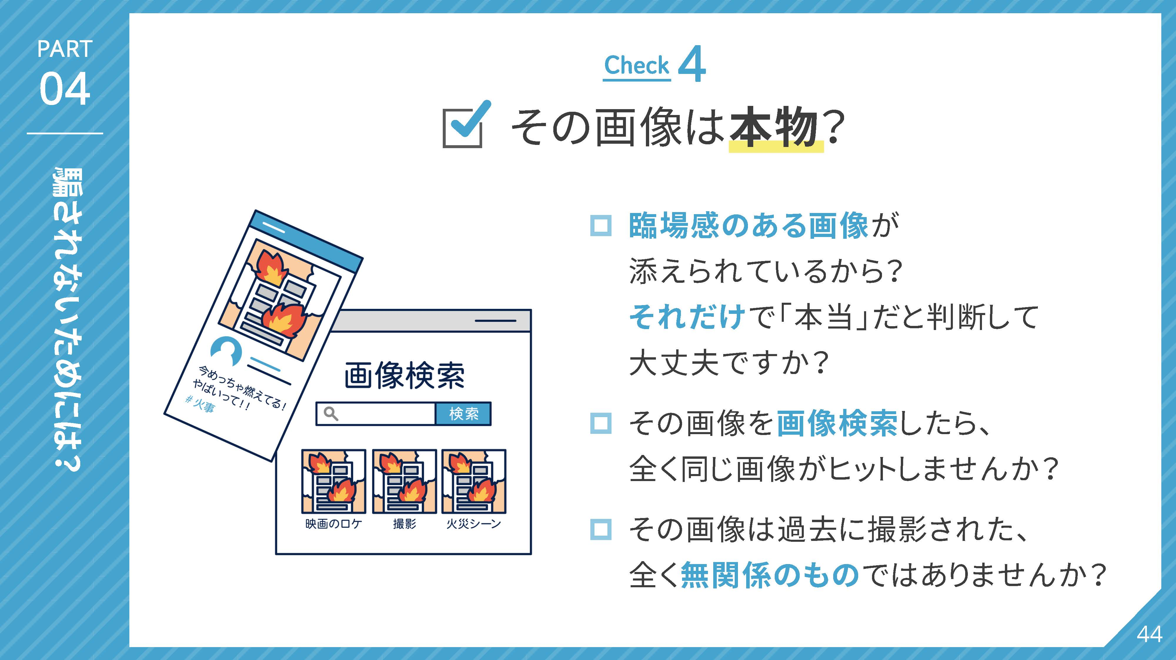
４つ目、その画像は本物？
臨場感のある画像が添えられている、それだけで「本当」だと判断していませんか？ その画像、ネットの画像検索で、全く同じものが見つかりませんか？ その画像は過去に撮影された「全く関係のないもの」ではありませんか？
画像が添付された「ニセ・誤情報」は過去にも沢山あります。いずれもネットで拾った火事、混乱、騒動といった、いかにもそれっぽい画像が添付されていました。
もし根拠の分からない情報に画像が添えられていたら、画像検索で見つかるか確認しましょう。
画像が見つかったら、それがいつ投稿されたものか、どんな場面で撮影されたものなのか確認しましょう。もしそれが「ニセ・誤情報」なら、すぐに気付けるはずです。
（クリック）

Slide 31
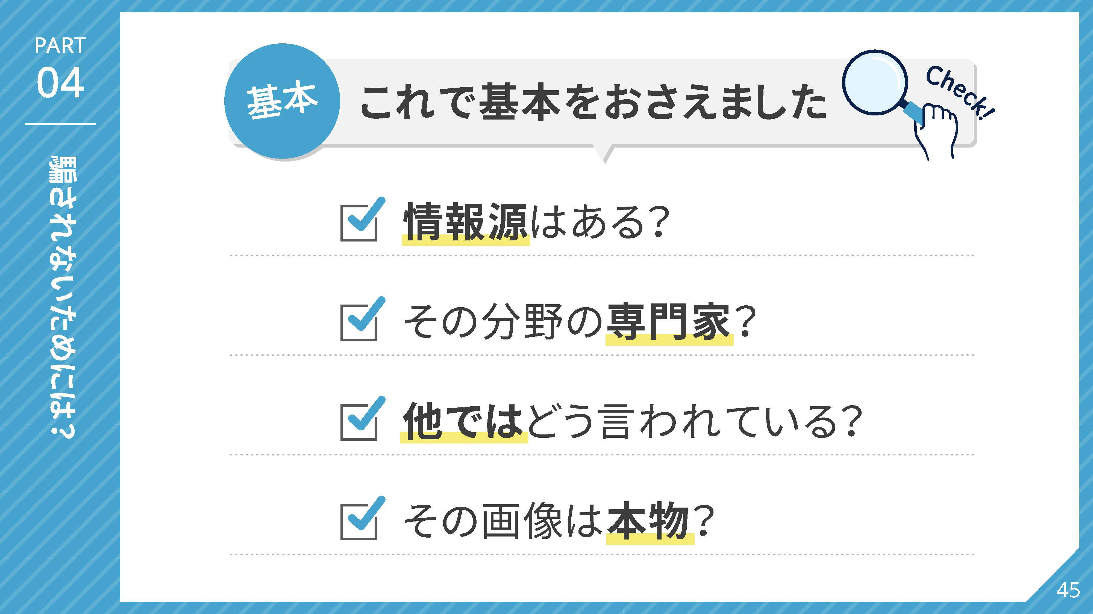
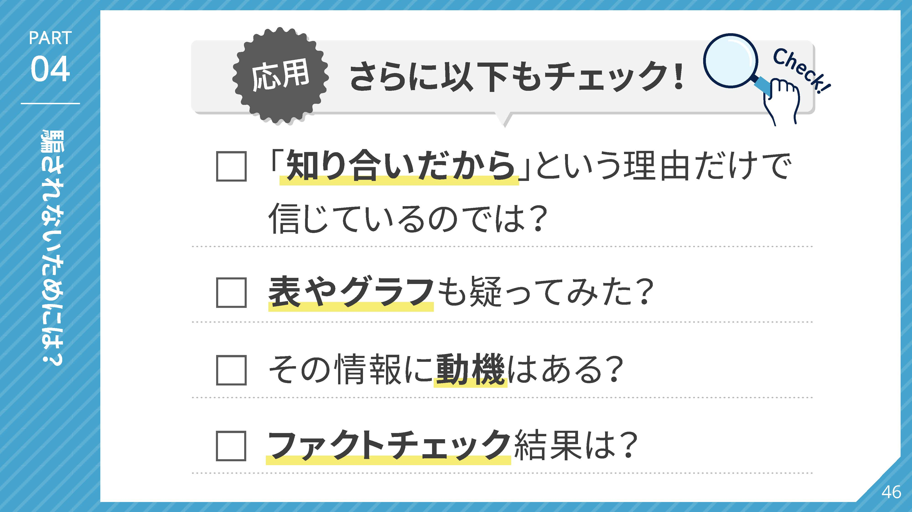
これで、基本の４点を確認できました。
情報源はあるのか。その人はその分野の専門家なのか。他ではどう言われているのか。その画像は本物なのか・・・。
これら基本のポイントを押さえたら、続いて（クリック）
応用編です。
「知り合いだから」という理由だけで信じているのでは？
表やグラフも疑ってみた？
その情報に動機はある？
ファクトチェック結果は？
この４点を確認していきましょう。（クリック）

Slide 32

まずは１点目。「知り合いだから」という理由だけで信用していませんか？
人間は、長い時間一緒に過ごし、関係がしっかり構築されている人から聞いた情報をより信じやすいのです。これは自然なことで、当たり前の話なのですが、実はこれが「ニセ・誤情報」が拡散しやすい理由の一つになっています。
「ニセ・誤情報」を信じてしまった時、人はどう行動するか。実は多くの人が友人・知人・家族に伝える、という行動をとっています。つまり、親しい間柄で「ニセ・誤情報」を拡散させてしまうのです。
もし皆さんが、ちょっと信じられないような情報を聞かされ、それを教えてくれた相手が自分と親しい間柄だったら、
「自分は今、いつもよりちょっと信じやすく、騙されやすい状況だから、注意して判断しよう」
と心の中でこっそりつぶやきましょう。大切なことなので、ぜひ覚えておいて下さい。続いて（クリック）

Slide 33

「表やグラフ」も疑ってみましたか？
まずは左の棒グラフを見て下さい。ある人のダイエット記録なのですが、6月から９月までの４か月間だけ切り取ってみると、減量が成功したように見えますよね。でも全体で見れば、体重は増えたり減ったり、しかも１月と１２月を比較すると、１年間で体重が増えていることが分かります。このように、都合の良い部分だけを切り取ったグラフはよく見られます。騙されないよう気をつけましょう。
続いて右側の円グラフ。年齢ごとに何かを集計しているようですが、ぱっと見た感じ、赤「10～20代」が多いように見えますね。
でもよく見て下さい。実はほかの年代と件数的にはさほど変わりません。それなのに10～20代だけ目立つ赤色、大きな割合を占めるよう面積も修正されています。しかもほかの年代は10年毎の区切りなのに、10代と20代だけまとめて２０年区切りで集計しています。
恐らく「若者が多く占めている」と見せたい意図があるのでしょう。このようなグラフもよく見かけるので注意してください。
続いてはこちら（クリック）

Slide 34


その情報に動機はある？
意図的に作られたニセ情報には、拡散させたい何かしらの動機があります。例えそれが「ただのいたずら」「愉快犯」でも、世の中を騒がせたいといった、何らかの動機が必ずあるのです。
もしかしたら、例えばライバル企業の業績を邪魔したいとか、ニセ情報で儲けたいといった、もっと明確で具体的な動機かもしれません。それに気づくためには・・・ （クリック）
その情報で得をするのは誰か、損をするのは誰か、そんな視点で情報を見直してみると、その情報が発信された背景が見えてくることがあります。もちろんこれだけで何でも分かる訳ではありませんが、「ニセ・誤情報」が飛び交う現代では、このような情報の見方のクセをつけることが、情報リテラシーを鍛えることにつながります。
こんな視点でニュースを見たり、ネットの記事を読んだりすると、また違った見方が出来るのでお勧めです。
続いて （クリック）

Slide 35

ファクトチェック結果はどうでしょう？
「ファクトチェック」とは、ニュース報道や情報が「事実に基づいているか」を調査、検証して公表する活動のことです。
大手マスメディアやネットメディア、非営利組織などが実施している様々なファクトチェック活動があり、中には特定の分野に特化したファクトチェック活動を行っている団体もあります。
「ニセ・誤情報」を判別するために有効な手段の一つですので、情報の判断に迷った時には活用しましょう。
ですが、実はややこしいことに（クリック）

Slide 36


世の中の情報は「正しい」「間違い」の２種類だけではありません。情報の一部だけが誤っていたり、今はまだ真偽を判定できないなど、 曖昧なものもたくさんあります。実はむしろそっちの方が多いかもしれません。あるファクトチェック団体は、それらを左の表のように細かく分類して客観性を保つ仕組みを作っています。これはファクトチェックレーティングと呼ばれる取組みです。「正しい」「間違い」以外にも多くの分類がありますね。
さらに、ファクトチェックで一番大事なポイントは・・・ （クリック）
ファクトチェックもファクトチェックすること！ すぐ鵜呑みにしないことです。
その活動の運営資金はどこから出ているのか、特定の思想や党派性に偏っていないか、ファクトチェックした内容で利益を得ていないか、利害関係はあるのか、そのチェックは誰がやったのか、チェックされた内容はもちろん、その団体そのものをチェックすることも重要なのです。 （クリック）

Slide 37


これで、応用の４点も確認できました。
その情報、
親しい人から聞いた話ですか？もしそうなら、ちょっと
注意して判断した方がいいですよね。
表やグラフもちゃんと疑ってみましたか？
その情報に動機はありますか？
ファクトチェックサイトは確認しましたか？
これが応用の４点です。基本と応用をまとめると（クリック）
基本が4つ、応用が4つになります。
何も考えずに情報を受け取るのではなく、このような視点で、情報を斜めから見てみる。この意識を持つだけでも、情報リテラシーは高くなります。
そして忘れちゃいけないのが・・・ （クリック）

Slide 38


それでも、私たちは騙される。だから、わからなければ拡散しないし、誰かを傷つけるなら拡散しない。医療・健康情報なら安易に拡散させない。そして、リツイート前にひと呼吸。いったん手を止めて「間違いかもしれない。全然違う情報が出ていないかな？」と確認する。
もしかしたら、こういった意識が一番重要かもしれません。そして、これは今日、今からでもできることですよね。ぜひ覚えて頂きたいと思います。（クリック）
ここまで「ニセ・誤情報」の定義、人はなぜ騙され、騙されたらどうなるのか、そして騙されないためにはどうすればよいのかを確認してきました。
最後に、「ニセ・誤情報」に立ち向かうために、大切なお話をして終わりたいと思います。
（クリック）

Slide 39


「○○選手は、オリンピックで金メダルを取った偉大なアスリートだ。」
この方の発言は「事実」でしょうか？ それとも「意見」でしょうか？
正解は・・・（クリック）
事実と意見、両方が含まれています。
「オリンピックで金メダルを取った」のは客観的な事実ですよね。そして「偉大なアスリート」というのは、この人の個人的な意見。
世の中を飛び交っている情報には、こんな感じで、事実と意見が全く同じような顔をして並んでいることがあります。
つまり・・・ （クリック）

Slide 40


情報には、事実と意見が混在している。私たちが向き合っている情報の多くがそうです。情報はとても複雑なのです。
まるで事実のように見せかけた意見もあれば、意見なのか事実なのか、話している本人も分かっていないケースだってあります。自分で情報を発信する際にもぜひ注意してください。
情報って複雑なんだなと感じた時に、思い出して頂きたい言葉があります。（クリック）
「The Education Tree」という海外の学生団体が発信したメッセージです。
あなたが「正しい」からといって、私が「間違っている」
わけではありません。あなたが私の立ち位置から見た
ことがないだけです。
実はこのメッセージには （クリック）

Slide 41


このようなイラストが添えられていました。１枚の紙を挟んで、３人の人が議論しています。誰が正しくて、誰が間違っていると思いますか？ 相手の立ち位置、相手の気持ちを想像することの重要性が非常によく分かるイラストですよね。
「正しいのは私だ！」「いや、それはニセ情報だろう！」といった議論が始まってしまったら、いったんこのイラストを思い出してみて下さい。それでは最後に・・・（クリック）
講演を始める時、「今日は真ん中の空欄にどんな言葉が入るか、ぜひそれを考えながら聞いて下さい」とお伝えしましたよね。
ここにはいったいどんな言葉が入るのか、みなさん頭の中で、自分なりの答えを思い浮かべて下さい。よろしいですか？
それでは！（クリック）

Slide 42


「騙されやすいのは「自分は騙されない」と安心している人」
いかがでしょう？ もちろん皆さんが今、頭に思い浮かべている言葉もすべて正解です。この講演で手に入れたとても重要な答えですので、ぜひ忘れず、そして、
「騙されやすいのは「自分は騙されない」と安心している人」
この言葉と一緒にお持ち帰りください。ご清聴ありがとうございました。 （クリック）
※スライド内データの引用元一覧です。

Slide 43

〇おわりに
フェイクニュースに関する情報は、日々更新されています。新しいフェイクニュースは、残念ながらこれからも発生するでしょう。特に、大きな社会的・政治的出来事が起こった際は要注意です。
このような状況を踏まえ、本教材は更新され続ける必要があります。最新の事例を取り込み、フェイクニュースの新たな手法やテクノロジーを私たちは知る必要があるでしょう。そして、フェイクニュースに備えた心構えを持ち、適切な情報行動とは何かを今後も考え続ける必要があるのです。

Slide 44



ー講師用ガイドラインー
インターネットとの向き合い方
ニセ・誤情報
ニセ・誤情報
ニセ・誤情報
ニセ・誤情報
に騙されないために
発 行 者 | 総務省 情報流通行政局 情報流通振興課 〒100-8926 東京都千代田区霞が関2-1-2
監 修 | 山口 真一 （ 国際大学グローバル・コミュニケーション・センター 准教授 ） 小木曽 健 （ 国際大学グローバル・コミュニケーション・センター 客員研究員 ）
デザイン | 渡部 玲花 （ ワタナベスライドデザイン ） 伏見 まどか （ Fushimi Design ）

